Slide 1
Samsung
Innovation
Campus
Vạn vật kết nối – IoT

Slide 2
CHƯƠNG 1.
Nhập môn IoT
Vạn vật kết nối – IoT

Slide 3
Mô tả chương
Mục tiêu của chương
Tìm hiểu định nghĩa và xu hướng thị trường của IoT. Khóa học này sẽ đặc biệt đi sâu vào các thành phần, nền tảng và mạng lưới của IoT.
Nội dung của chương
Tổng quan về IoT
Công nghệ và ứng dụng IoT
Các thành phần và tính năng của IoT
Phân loại và đặc điểm của từng loại nền tảng IoT
IoT và mạng lưới
Notes:
Trong chương này, chúng ta sẽ xem xét các xu hướng ứng dụng IoT trong các ngành công nghiệp cũng như các thành phần và nền tảng của nó.

Slide 4
BÀI 1.
Tổng quan về IoT
1.1. Cách mạng công nghiệp 4.0
1.2. Định nghĩa IoT
1.3. Công nghệ M2M (Kết nối máy móc)
1.4. Nguồn gốc ra đời của IoT

Slide 5


1.1. Cách mạng công nghiệp 4.0
BÀI 01
Cách mạng công nghiệp 4.0
Cuộc Cách mạng công nghiệp 4.0 và sự ra đời của xã hội thông minh (Diễn đàn Kinh tế Thế giới tại Davos, 2016)
Diễn đàn Kinh tế Thế giới tại Davos 2016: Làm chủ cuộc Cách mạng công nghiệp 4.0
Robot, IoT, Big data, điện thoại di động, cảm biến thông minh, AI (Trí tuệ nhân tạo) và học máy
Kỷ nguyên thứ 2 của máy móc/trí tuệ nhân tạo: vấn đề thất nghiệp và phân cực việc làm ngày càng nghiêm trọng
Ứng dụng CNTT-TT (Công nghệ thông tin và truyền thông) vào các ngành công nghiệp như sản xuất để tạo ra các sản phẩm, dịch vụ và ngành nghề kinh doanh chưa từng có.
Siêu tự động hóa và siêu kết nối
Siêu kết nối
Siêu thông minh
Không chỉ đơn thuần là kết nối, mà kết nối để thay đổi cuộc sống
Notes:
Thuật ngữ “Cách mạng công nghiệp lần thứ tư” được Klaus Schwab giới thiệu lần đầu tiên tại Diễn đàn Kinh tế Thế giới 2016 và trở thành thuật ngữ đại diện cho kỷ nguyên công nghiệp mới dựa trên CNTT-TT.
Cuộc cách mạng công nghiệp lần thứ tư là kỷ nguyên của cuộc cách mạng được tạo ra bởi sự hội tụ của CNTT-TT. Đây là kỷ nguyên công nghiệp quan trọng thứ tư kể từ cuộc cách mạng công nghiệp đầu thế kỷ 18.
Trọng tâm của cuộc cách mạng này là những cải tiến công nghệ mới trong sáu lĩnh vực: phân tích dữ liệu lớn, trí tuệ nhân tạo, người máy, Internet vạn vật, phương tiện không người lái (máy bay không người lái, phương tiện không người lái), in ba chiều và công nghệ nano.

Slide 6

1.1. Cách mạng công nghiệp 4.0
BÀI 01
Cuộc cách mạng công nghiệp lần thứ tư mang đến những thay đổi mang tính biến đổi thông qua kết nối con người, vật thể và không gian với các công nghệ tiên tiến.
※ Để xem video clip bạn nhấp chuột vào màn hình video phía trên sẽ xuất hiện nút play. Bấm vào nó để xem.
Cuộc cách mạng công nghiệp lần thứ tư sẽ mang lại sự thay đổi với tốc độ, quy mô và sức mạnh không giống bất cứ điều gì chúng ta đã trải qua trước đây.
Nó sẽ ảnh hưởng đến bản chất của trải nghiệm con người.
https://www.weforum.org/about/the-fourth-industrial-revolution-by-klaus-schwab/

Slide 7
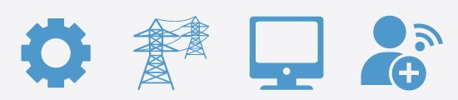
1.1. Cách mạng công nghiệp 4.0
BÀI 01
Cuộc cách mạng công nghiệp lần thứ 4 và sự thay đổi mô hình
Sự hội tụ của các công nghệ thông tin và truyền thông tiên tiến như Trí tuệ nhân tạo, Internet vạn vật (IoT), Dữ liệu lớn, Di động vào nền kinh tế và xã hội để mang lại sự đổi mới
Cuộc cách mạng công nghiệp lần thứ 4 = Chuyển đổi số
Cuộc cách mạng công nghiệp lần thứ nhất là cuộc cách mạng cơ khí hóa do động cơ hơi nước gây ra;
Cuộc cách mạng công nghiệp lần thứ 2 cho phép sản xuất hàng loạt hàng hóa sản xuất dựa trên năng lượng điện;
Cuộc cách mạng công nghiệp lần thứ 3 được đặc trưng bởi sự lan rộng của tự động hóa dựa trên máy tính; và
Cách mạng công nghiệp lần thứ 4 là cuộc cách mạng sử dụng dựa trên công nghệ số như IoT, AI, Big Data kết hợp với các ngành công nghiệp khác.
Cuộc cách mạng lần thứ 4 đang tạo ra sự thay đổi lớn đối với xã hội chúng ta so với các cuộc cách mạng trước đó về phạm vi, tốc độ và hiệu ứng lan tỏa.
Cách mạng lần
thứ nhất
thế kỷ 18
Cách mạng lần thứ 2
Thế kỷ 19 ~ giữa thế kỷ 20
Cách mạng
lần thứ 3
Cuối thế kỷ 20
Cách mạng
lần thứ 4
Đầu thế kỷ 21~
Mechanization
Mass production
Automation
Intellectualization
Định hướng sản xuất/chế tạo
→ Cách mạng sản xuất
Định hướng người tiêu dùng trong tất cả các ngành công nghiệp
→ Sử dụng Cách mạng
Notes:
Cuộc cách mạng công nghiệp đầu tiên
Cuộc cách mạng công nghiệp đầu tiên diễn ra ở châu Âu và các quốc gia dịch thuật trong khoảng từ năm 1760 đến 1820.
Quá trình chuyển đổi chủ yếu là từ các xã hội nông nghiệp và nông thôn sang các ngành công nghiệp và thành phố.
Ngành thép đóng vai trò then chốt trong cuộc cách mạng công nghiệp với sự phát triển của động cơ hơi nước.
Cuộc cách mạng công nghiệp lần thứ hai
Cuộc cách mạng công nghiệp lần thứ hai diễn ra từ năm 1870 đến năm 1914, ngay trước Thế chiến thứ nhất.
Đó là giai đoạn tăng trưởng của ngành công nghiệp hiện có và sử dụng điện để mở rộng và sản xuất hàng loạt các ngành công nghiệp mới như thép, dầu và điện.
Những tiến bộ công nghệ chính trong thời kỳ này bao gồm động cơ, điện thoại, bóng đèn, máy hát và động cơ đốt trong.
Cuộc cách mạng công nghiệp lần thứ ba
Cuộc cách mạng công nghiệp lần thứ ba, hay Cuộc cách mạng kỹ thuật số, đề cập đến sự phát triển của công nghệ từ các thiết bị cơ khí và điện tử tương tự đến các công nghệ kỹ thuật số hiện có.
Thời đại này, bắt đầu từ những năm 1970, vẫn tiếp tục.
Những phát triển trong cuộc cách mạng công nghiệp lần thứ ba bao gồm máy tính cá nhân, Internet và công nghệ thông tin và truyền thông (ICT).
Cuộc cách mạng công nghiệp lần thứ tư
Cuộc cách mạng công nghiệp lần thứ tư đang được xây dựng dựa trên cuộc cách mạng kỹ thuật số, đại diện cho một phương thức mới mà công nghệ được đưa vào xã hội và thậm chí trong cơ thể con người.
Cuộc cách mạng công nghiệp lần thứ tư đang mang lại những đột phá công nghệ mới trong nhiều lĩnh vực, bao gồm robot, trí tuệ nhân tạo, công nghệ nano, điện toán lượng tử, công nghệ sinh học, IoT, in 3D và xe tự hành.

Slide 8

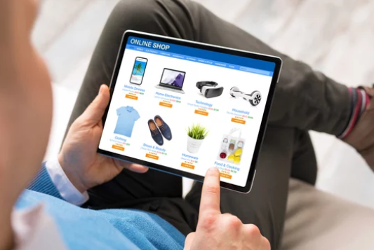


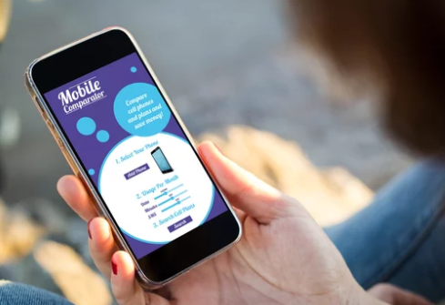
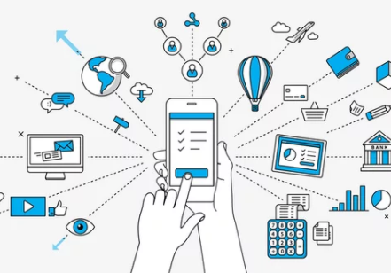
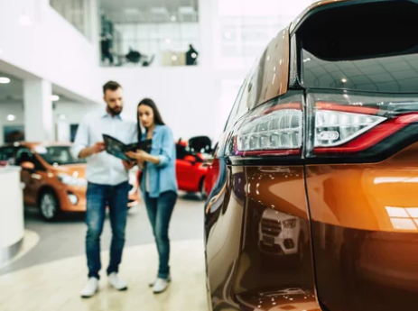

1.1. Cách mạng công nghiệp 4.0
BÀI 01
Thay đổi của người tiêu dùng → Thay đổi mô hình trong ngành công nghiệp/kinh doanh
Thay đổi chuỗi giá trị khách hàng → Thay đổi mô hình tiêu dùng/sử dụng
Nhà sản xuất/Nhà cung cấp → Chuyển mô hình kinh doanh sang lấy người tiêu dùng/người dùng làm trung tâm
Sản xuất hàng loạt, Sản xuất hiệu quả → Cung cấp tùy chỉnh hàng loạt và đề xuất giá trị mới
Thay đổi về mô hình sử dụng/tiêu dùng của khách hàng: Ngoại tuyến → Trực tuyến
Những thay đổi trong mô hình tiêu dùng/sử dụng của khách hàng: Sở hữu → Sử dụng
Ngoại tuyến → Trực tuyến
Sở hữu nội dung → Sử dụng nội dung
Vượt ra ngoài kết nối các thiết bị di động
Để sở hữu một chiếc ô tô → Để chia sẻ một chiếc ô tô
Notes:
Mô hình
Một mô hình đề cập đến một biên giới xác định về cơ bản ý kiến ​​hoặc suy nghĩ của những người cùng thời đại.
Thay đổi về người tiêu dùng → Thay đổi mô hình ngành/kinh doanh
Nếu như trước đây, người tiêu dùng tiêu thụ hàng hóa do doanh nghiệp sản xuất một cách thụ động thì việc sản xuất và tiêu dùng sẽ diễn ra theo thời gian thực với nền tảng siêu kết nối được tạo ra bởi công nghệ thông tin thông minh.
Với sự phát triển gần đây của công nghệ xử lý dữ liệu, thị trường phân phối đang chuyển từ ngoại tuyến, nơi vị trí của cửa hàng quyết định doanh số bán hàng, sang trực tuyến, tập trung vào sự hiểu biết của người tiêu dùng.
Mọi thứ cần thiết đang được chia sẻ và sử dụng mà không có tiêu dùng ngẫu nhiên trong quá khứ sản xuất hàng loạt và tiêu dùng quá mức của các cá nhân, và dựa trên độ tin cậy, nó đang chuyển sang nền kinh tế chia sẻ và kỷ nguyên tiêu dùng hợp lý, nơi việc chia sẻ giữa những người tiêu dùng có thể diễn ra suôn sẻ.

Slide 9

1.1. Cách mạng công nghiệp 4.0
BÀI 01
Tác nhân vận hành, Kiến tạo giá trị và Công nghệ
Thế giới ảo
(Trực tuyến, Mạng)
2
Phân tích
dữ liệu
Công nghệ liên quan
Điện toán đám mây
Phân tích Big data
AI (Trí tuệ nhân tạo)
Máy truyền động, Robot
Giao diện người dùng
Cảm biến, cơ sở dữ liệu
Khoa học
cơ bản
Tác nhân vận hành
Cơ sở hạ tầng
truyền thông
Giai đoạn kiến tạo giá trị
Hệ thống kết hợp thực - ảo dựa trên dữ liệu
(Kiến trúc, vận hành, tối ưu hóa)
1
Thu thập
dữ liệu
3
Ứng dụng
vào thực tế
Mô hình kinh doanh
dựa trên dữ liệu
Thế giới thực
(Ngoại tuyến, vật chất)
Cá nhân
Ngành
Xã hội
Notes:
Vì dữ liệu được thu thập một cách tự nhiên và mọi thứ được kết nối với Internet, phân tích dữ liệu tự động cho phép xác định các bất thường và sự cố theo thời gian thực.
Cải thiện và phát triển hiệu quả khả năng phân tích của máy tính, tức là một thuật toán được kỳ vọng sẽ phát triển thành một lĩnh vực công việc quan trọng.

Slide 10
1.1. Cách mạng công nghiệp 4.0
BÀI 01
Kỷ nguyên chuyển đổi kỹ thuật số (DX)
Chuyển đổi số là gì?
Chuyển đổi số đề cập đến các chiến lược quản lý tạo ra những thay đổi cơ bản trong mọi lĩnh vực kinh doanh dựa trên các công nghệ kỹ thuật số bao gồm IoT, Dữ liệu lớn và Trí tuệ nhân tạo.
→ Chuyển đổi số tạo ra các công ty số mang lại sự đổi mới và khả năng cạnh tranh trong doanh nghiệp bằng cách áp dụng các công nghệ số mới.
Cần có một cách để tạo ra giá trị khách hàng mới, một cách để cung cấp giá trị cho khách hàng mới và một cách để tạo ra lợi nhuận theo một cách mới.
Notes:
Chuyển đổi kỹ thuật số là quá trình sử dụng các công nghệ kỹ thuật số để tạo mới — hoặc sửa đổi — các quy trình kinh doanh, văn hóa và trải nghiệm khách hàng hiện có để đáp ứng các yêu cầu kinh doanh và thị trường đang thay đổi. Việc hình dung lại hoạt động kinh doanh trong thời đại kỹ thuật số này chính là chuyển đổi kỹ thuật số.
Chuyển đổi kỹ thuật số đang thay đổi cách thức kinh doanh được thực hiện và trong một số trường hợp, tạo ra các loại hình kinh doanh hoàn toàn mới.

Slide 11

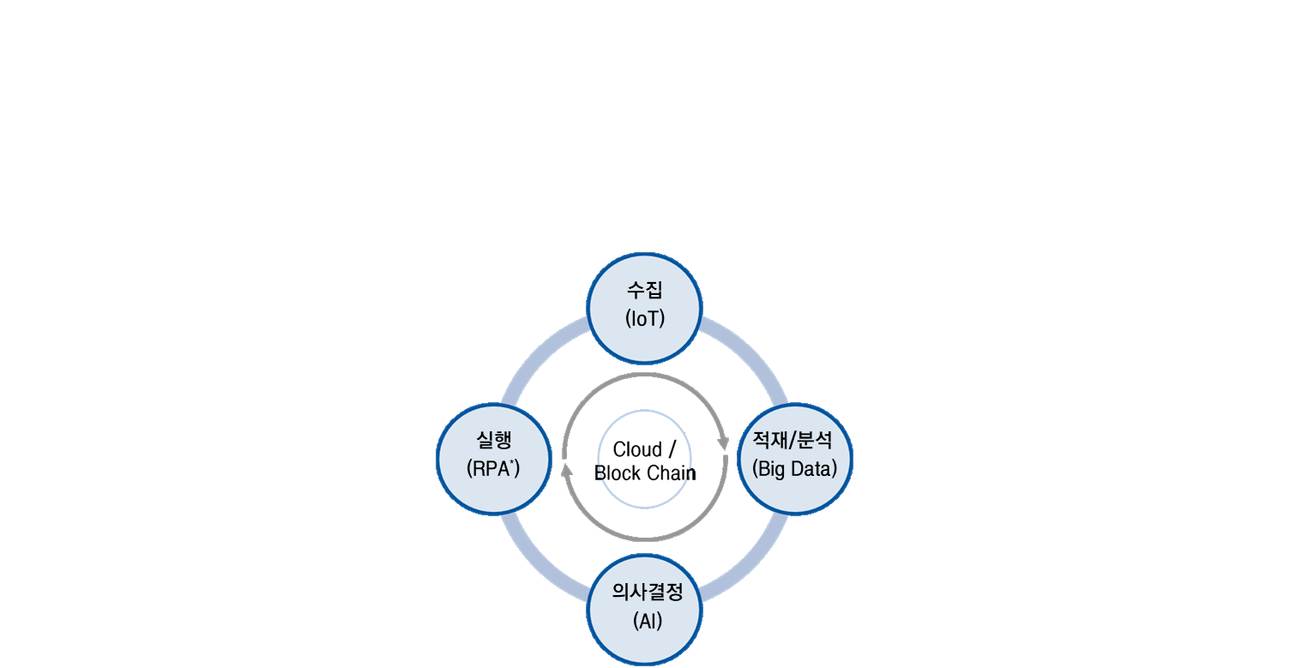
1.1. Cách mạng công nghiệp 4.0
BÀI 01
Chuyển đổi số là gì?
Doanh nghiệp sử dụng công nghệ số và trở thành doanh nghiệp số.
Doanh nghiệp số
dự tính những thay đổi đột phá và tạo ra hiệu suất
Sử dụng Công nghệ số
Giới thiệu và ứng dụng các công nghệ số mới
Trở thành Doanh nghiệp số
Tạo ra sự đổi mới kinh doanh
và lợi thế cạnh tranh
Thu thập
(IoT)
Tài chính | Chatbot thông minh Call center/ Happy Call
Phân bổ | Đề xuất các sản phẩm tùy chỉnh
Sản xuất | Cải thiện quy trình sản xuất và sản lượng
Điều trị ý tế | Đề xuất điều trị y tế tùy chỉnh cho mỗi cá nhân
Giáo dục | Đánh giá trình độ cá nhân và đề xuất lộ trình học tập cho từng cá nhân
Thực thi
(RPA*)
Đám mây/ Block Chain
Tải/
Phân tích
(Big Data)
Ra quyết định (AI)
Notes:
Chuyển đổi kỹ thuật số là cách một số tổ chức mô tả những nỗ lực của họ nhằm mang lại các công nghệ, quy trình và văn hóa mới cùng với mục đích chung. Mục đích này có thể là cải thiện trải nghiệm của khách hàng, đổi mới nhanh hơn hoặc đơn giản là tồn tại tốt hơn khi sự gián đoạn kỹ thuật số định hình lại ngành của họ.
Với chuyển đổi kỹ thuật số, các công ty đang lùi lại một bước và xem xét lại mọi thứ họ làm, từ hệ thống nội bộ đến tương tác với khách hàng cả trực tuyến và trực tiếp.
Chuyển đổi kỹ thuật số đã định hình lại cách các công ty tiếp cận dịch vụ khách hàng.

Slide 12
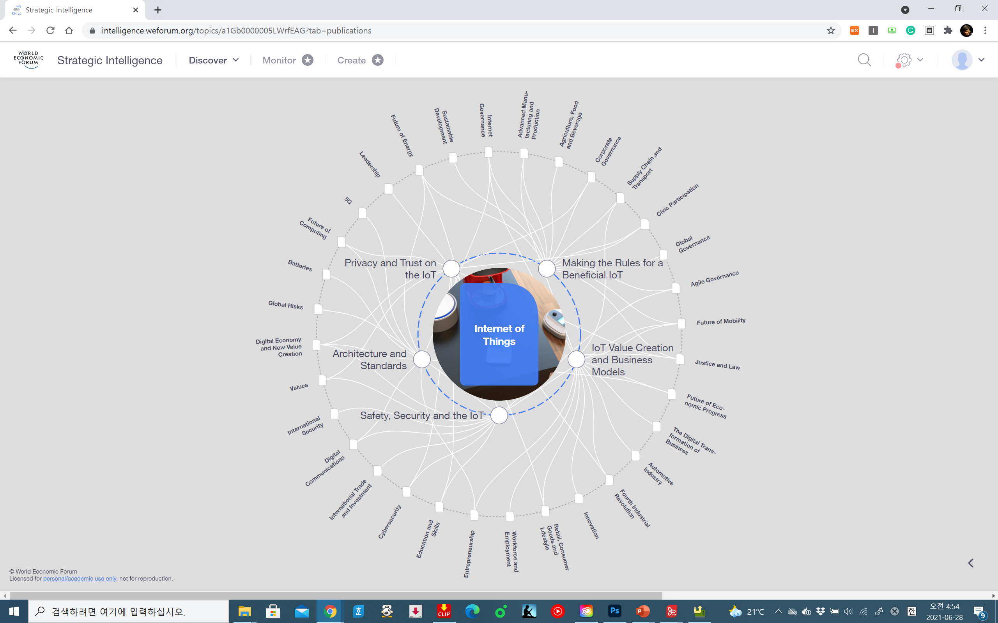
1.1. Cách mạng công nghiệp 4.0
BÀI 01
Tình báo chiến lược cho IoT
Để thúc đẩy quá trình chuyển đổi kỹ thuật số, điều quan trọng là phải phát triển một chiến lược kỹ thuật số có thể cải thiện lợi nhuận.
‘Bản đồ chuyển do’
Bản đồ chuyển đổi, một biểu diễn trực quan của quá trình lập kế hoạch và thực hiện chiến lược, có thể giúp bạn khám phá và hiểu được mối liên hệ giữa các nền kinh tế, ngành và các vấn đề toàn cầu khác nhau.
Bản đồ chuyển đổi giúp bạn khám phá các vấn đề và lực lượng thúc đẩy các chủ đề thay đổi mang tính chuyển đổi như Biến đổi khí hậu hoặc Trí tuệ nhân tạo với sự hợp tác của các trường đại học hàng đầu và các tổ chức quốc tế.
Có hơn 250 lĩnh vực chủ đề trong Bản đồ chuyển đổi. Tìm các ấn phẩm chuyên gia, video, dữ liệu, sự kiện, sáng kiến và các bên liên quan có liên quan nhất trong các lĩnh vực đó.
https://intelligence.weforum.org/topics/a1Gb0000005LWrfEAG?tab=publications
https://intelligence.weforum.org/

Slide 13
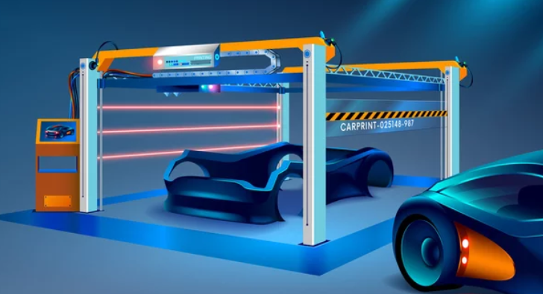
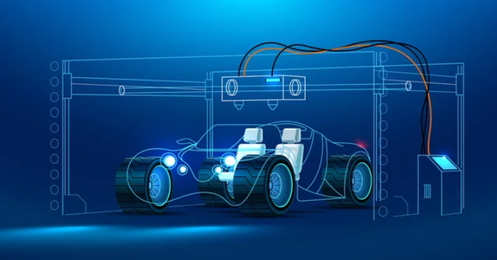
1.1. Cách mạng công nghiệp 4.0
BÀI 01
Nghiên cứu điển hình: Công nghiệp ô tô
Sản xuất ứng dụng kỹ thuật số trong ngành công nghiệp ô tô
Khoảng 8-9 năm gần đây, cuộc cách mạng thông tin, kỹ thuật số và thông minh đã mang lại sự thay đổi mạnh mẽ trong sản xuất ô tô. Đặc biệt, hệ thống máy in 3D đã bắt đầu làm thay đổi cuộc chơi của thị trường sản xuất phụ tùng ô tô.
Volkswagen đã sản xuất khối động cơ trên máy in 3D, mạnh hơn và bền hơn so với nhôm đúc thông thường.
Audi đã sử dụng công nghệ in 3D trong 5 năm để in các công cụ phụ trợ trong dây chuyền lắp ráp Audi R8.
Notes:
Cuộc cách mạng kỹ thuật số giúp cuộc sống của chúng ta trở nên dễ dàng và thuận tiện hơn, và ngành công nghiệp ô tô cũng vậy. Việc áp dụng công nghệ kỹ thuật số đang được tiến hành trong các phương tiện tự hành, sản xuất, bảo trì, tiếp thị và bán hàng.
Ngành công nghiệp ô tô không xa lạ gì với sự thay đổi nhanh chóng và đột phá, và chuyển đổi kỹ thuật số là bước đột phá lớn tiếp theo. Các xu hướng như tăng cường kết nối, quy định về môi trường, IoT, giải pháp không dây và kỳ vọng ngày càng cao của khách hàng thúc đẩy đầu tư vào số hóa trong ngành ô tô.
Công nghệ đã thâm nhập vào nhiều khía cạnh của chuỗi giá trị ô tô từ thiết kế đến sản xuất, phân phối và bán lẻ. Các chuyên gia ô tô dự đoán rằng khả năng kết nối, trí tuệ nhân tạo và lượng dữ liệu khách hàng dồi dào sẽ thúc đẩy đầu tư tốt trong tương lai.

Slide 14
BÀI 1.
Tổng quan về IoT
1.1. Cách mạng công nghiệp 4.0
1.2. Định nghĩa IoT
1.3. Công nghệ M2M (Kết nối máy móc)
1.4. Nguồn gốc ra đời của IoT

Slide 15
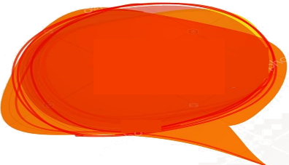
1.2. Định nghĩa IoT
BÀI 01
Định nghĩa IoT
IoT là một mạng lưới kết nối ba yếu tố môi trường riêng biệt (Con người, Đồ vật và Dịch vụ) thông qua internet và không cần con người can thiệp, và kết hợp một hệ thông minh gồm cảm biến, kết nối mạng và xử lý.
Cùng với IoT, Đám mây, Big Data và Trí tuệ nhân tạo sẽ tạo ra giá trị và dịch vụ mới
Chuyển hóa
thành dịch vụ
Thiết bị được kết nối
(thiết bị được kết nối với internet)
Trí thông minh
(Cảm biến, Kết nối mạng, Xử lý)
(Tạo ra giá trị mới)
Notes:
Kevin Ashton, giám đốc Trung tâm Auto-ID tại Viện Công nghệ Massachusetts (MIT), lần đầu tiên sử dụng Internet of Things vào năm 1999 khi ông dự đoán rằng RFID và các cảm biến khác sẽ được chế tạo cho các đồ vật hàng ngày.
Đó là một bước tiến hóa mà Internet hoặc Internet di động dựa trên giao tiếp có dây hiện có và các thiết bị được kết nối với Internet xử lý và trao đổi thông tin với nhau mà không cần sự can thiệp của con người.
Nhiều tổ chức định nghĩa IoT như sau:
ITU (2005)
Đó là chìa khóa để giải quyết những “ràng buộc của đối tượng” kết nối con người với con người, con người với vật, vật với vật bằng một môi trường giao tiếp mới có thể kết nối với mọi thứ mọi lúc, mọi nơi.
IDATE (2013)
Nó được hiểu là bao gồm một số khái niệm như thiết bị liên lạc, giao tiếp M2M và Internet của các đối tượng

Slide 16
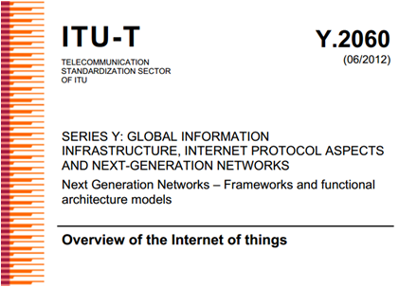
1.2. Định nghĩa IoT
BÀI 01
IoT là một hệ thống hạ tầng toàn cầu cung cấp dịch vụ tiên tiến thông qua kết nối giữa nhiều đối tượng ảo và thực, sử dụng công nghệ thông tin và truyền thông hiện có hoặc sẽ xuất hiện và có thể tương tác (Y.2060 từ ITU-T)
Dịch vụ
LĨNH VỰC TIÊU CHUẨN HÓA VIỄN THÔNG CỦA ITU
SÊ-RI Y: CƠ SỞ HẠ TẦNG THÔNG TIN TOÀN CẦU, KHÍA CẠNH GIAO THỨC INTERNET VÀ MẠNG THẾ HỆ TIẾP THEO
Mạng thế hệ tiếp theo – Khung và mô hình kiến trúc chức năng
Internet
vạn vật
Con người
Sự vật
Tổng quan về Internet Vạn Vật
Notes:
IoT sử dụng công nghệ truyền thông thông tin đã tồn tại hoặc sẽ xuất hiện sau này và có thể tương tác được
Các công nghệ được sử dụng bởi IoT
Công nghệ cảm biến - nhận dạng
Truyền thông, Công nghệ mạng, Công nghệ thiết bị chip, Công nghệ mạng nhúng nhẹ
Tự trị, Công nghệ nền tảng trí tuệ, Công nghệ dữ liệu lớn xử lý lượng dữ liệu lớn, Công nghệ khai thác dữ liệu, Công nghệ dịch vụ ứng dụng, Công nghệ dịch vụ web
Bảo mật, Công nghệ bảo vệ quyền riêng tư, v.v.

Slide 17
BÀI 1.
Tổng quan về IoT
1.1. Cách mạng công nghiệp 4.0
1.2. Định nghĩa IoT
1.3. Công nghệ M2M (Kết nối máy móc)
1.4. Nguồn gốc ra đời của IoT

Slide 18
1.3. Công nghệ M2M (Kết nối máy móc)
BÀI 01
Công nghệ M2M (Kết nối máy móc)
Bốn bước của ứng dụng IoT
Các sản phẩm thông minh, được kết nối cho phép các danh mục khả năng mới, với mỗi công trình được xây dựng trên các lớp trước đó
Phân loại | RFID/USN/M2M |  | IoT
Viễn thông/Mạng | Mạng cục bộ, lấy mạng di động làm trung tâm |  | Lấy Internet làm trung tâm
Loại thiết bị | Lấy cảm biến làm trung tâm |  | Sự vật ảo bao gồm sự vật vật chất của cảm biến và máy truyền động, dữ liệu và quy trình
Mức hoạt động của thiết bị | Thu thập thông tin đơn giản/Bị động |  | Sở hữu thông minh tự quyết/tự chủ
Nền tảng dịch vụ | Giám sát xử lý thông tin |  | Giám sát và kiểm soát tự chủ dựa trên ngữ nghĩa
Quy mô quản lý dịch vụ | Hàng chục triệu đối tượng |  | Hàng trăm tỷ đối tượng
Khả năng thích ứng dịch vụ | Dịch vụ tạm thời |  | Cung cấp dịch vụ thông minh tức thì
Notes:
Nó có nghĩa là một giao tiếp truyền tải dữ liệu như vị trí, ngày tháng và thời tiết được gửi, thu thập và tinh chỉnh bằng cảm biến đến thiết bị và máy móc khác.
Nói chung, điều khiển từ xa và kiểm tra liên tục các vật phẩm nguy hiểm trong khu vực mà con người khó có thể tiếp cận yêu cầu thông tin trạng thái về khu vực của USN rộng. Mặt khác, mục đích cơ bản của M2M là cung cấp kết nối giữa các thiết bị riêng lẻ.

Slide 19
BÀI 1.
Tổng quan về IoT
1.1. Cách mạng công nghiệp 4.0
1.2. Định nghĩa IoT
1.3. Công nghệ M2M (Kết nối máy móc)
1.4. Nguồn gốc ra đời của IoT

Slide 20
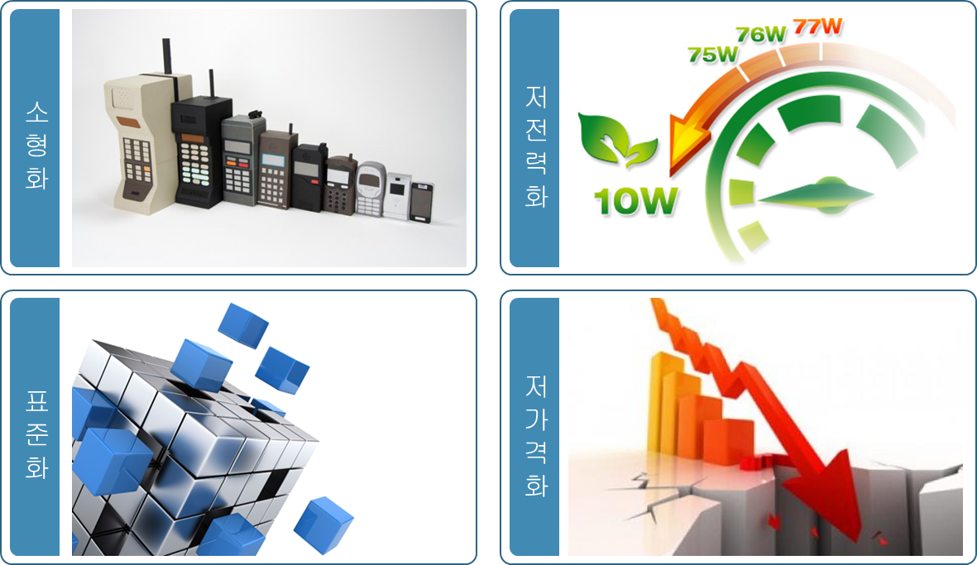
1.4. Nguồn gốc ra đời của IoT
BÀI 01
Nguồn gốc ra đời của IoT
Các yếu tố khiến IoT thành công dưới góc nhìn công nghệ
Tinh giản
Năng lượng thấp
Chuẩn hóa
Giá thành thấp
Notes:
Thu nhỏ
Những tiến bộ trong công nghệ bán dẫn như MEMS và Công nghệ nano đã làm giảm đáng kể kích thước của các thành phần được sử dụng trong thiết bị điện tử.
Ngoài việc thu nhỏ, tiêu thụ điện năng thấp và giá thấp do sản xuất hàng loạt cũng có ảnh hưởng
Năng lượng thấp
Các thiết bị phụ kiện khác nhau sử dụng công nghệ Bluetooth Low Energy (BLE) để giảm thiểu mức tiêu thụ điện năng.
BLE áp dụng phương thức giao tiếp một chiều, giúp tăng thời gian truyền gói và giảm công suất truyền tối đa. Hơn nữa, nó thực sự tiêu thụ khoảng một phần trăm năng lượng của Wi-Fi.
Giá thành thấp
Tính đến tháng 4 năm 2013, giá thẻ RFID đã giảm 40% trong 18 tháng qua và MEMS đã giảm 80-90% trong 5 năm qua. Giá trung bình của mỗi cảm biến đã giảm từ 1,3 đô la năm 2004 xuống còn 0,6 đô la vào năm 2014 và chi phí internet ở tốc độ 1Gbps đã giảm xuống 1/40 so với 10 năm trước.
Tiêu chuẩn hóa
Các chipset giao tiếp cũng được tiêu chuẩn hóa bằng cách sử dụng các phương pháp giao tiếp không dây được tiêu chuẩn hóa hoặc giao diện tiêu chuẩn mở và được mô đun hóa để trao đổi dữ liệu với các thiết bị khác.
Bất kỳ ai cũng có thể dễ dàng tạo thiết bị mới và kết nối chúng với các thiết bị khác thông qua API tiêu chuẩn do nền tảng IoT cung cấp.

Slide 21
BÀI 2.
Ứng dụng của IoT
2.1. Công nghệ IoT và sự phát triển
2.2. Chăm sóc sức khỏe thông minh
2.3. Nhà thông minh
2.4. Thành phố thông minh
2.5. Logistics thông minh
2.6 Nhà máy thông minh
2.7 Trang trại thông minh
2.8 Xe ô tô được kết nối
2.9 Năng lượng thông minh
2.10 Dịch vụ chính của IoT

Slide 22
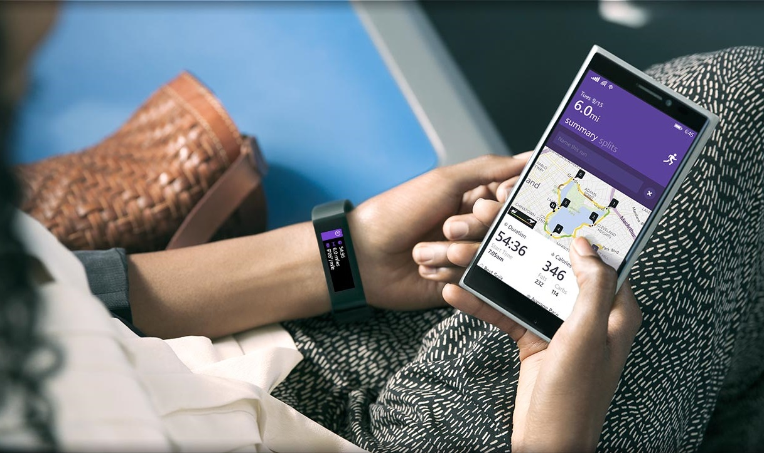
2.1. Công nghệ IoT và sự phát triển
BÀI 02
Trường hợp 1 - Giám sát
Với giám sát IoT, bạn có thể phân tích các hệ thống động và xử lý hàng tỷ sự kiện cũng như cảnh báo.
Giám sát IoT cũng cho phép bạn giảm thiểu khoảng cách giữa thiết bị và doanh nghiệp bằng cách thu thập và phân tích đa dạng dữ liệu IoT ở quy mô web trên các thiết bị, khách hàng và ứng dụng được kết nối.
Notes:
Giám sát : Giám sát môi trường trong nhà, Giám sát an toàn ngầm, Giám sát ngầm

Slide 23
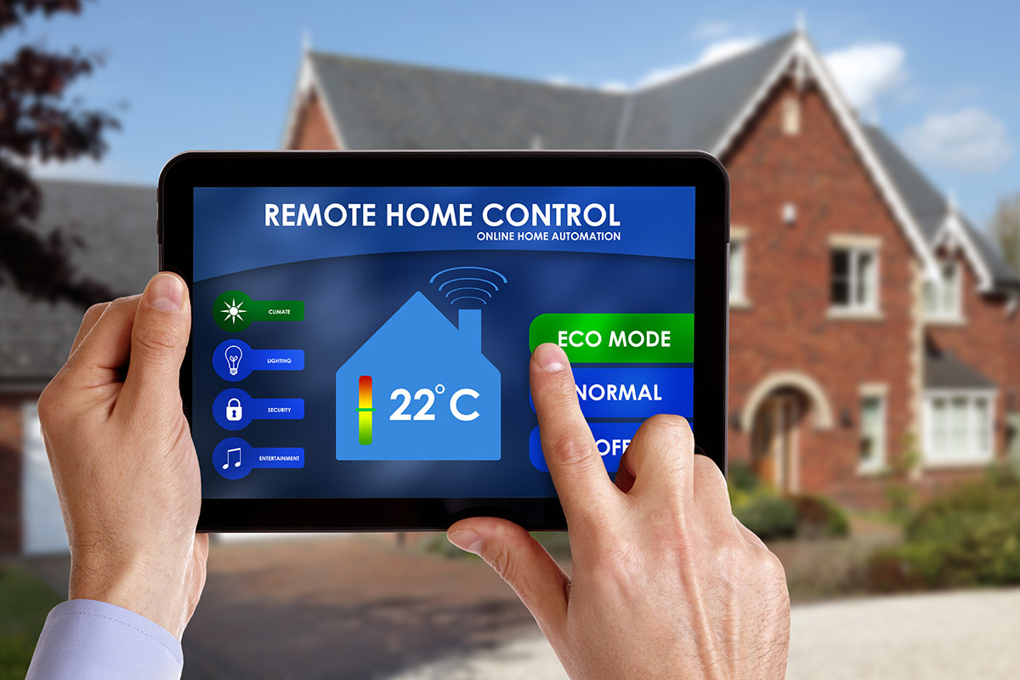
2.1. Công nghệ IoT và sự phát triển
BÀI 02
Trường hợp 2 - Điều khiển từ xa
Các thiết bị IoT, máy móc hoặc rô-bốt có thể được điều khiển theo thời gian thực. Hệ thống điều khiển từ xa này điều khiển, điều chỉnh, tinh chỉnh, thay đổi cài đặt và can thiệp khi cần, như thể bạn đang trực tiếp quản lý các thiết bị.
Notes:
Điều khiển từ xa : Nhà → Nhà thông minh (điều khiển từ xa an ninh và ánh sáng trong nhà, nhà máy) → Nhà máy thông minh (giám sát môi trường nhà máy như nhiệt, độ rung và tiếng ồn + điều khiển từ xa)

Slide 24
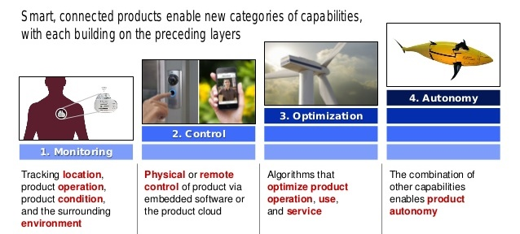
2.1. Công nghệ IoT và sự phát triển
BÀI 02
Công nghệ IoT và sự phát triển
Bốn bước của dịch vụ IoT
Các sản phẩm thông minh và được kết nối mang đến những khả năng mới và được xây dựng trên các nền tảng trước đó.
4. Tự chủ
3. Tối ưu hóa
2. Điều khiển
1. Giám sát
Theo dõi vị trí, vận hành sản phẩm, điều kiện sản phẩm, và môi trường xung quanh
Điều khiển vật lý hoặc từ xa sản phẩm thông qua phần mềm nhúng hoặc đám mây sản phẩm
Các thuật toán giúp tối ưu hóa vận hành, sử dụng, và dịch vụ sản phẩm
Kết hợp các khả năng để sản phẩm tự hành
(Nguồn: Harvard Business Review, Michael E.Porter, 2015)
Notes:
Michael Eugene Porter : Công bố khái niệm 'IoT có thể phát triển'
Bước 1: Giám sát
Các cảm biến khác nhau trong các sản phẩm IoT có thể theo dõi các thay đổi trong môi trường bên ngoài và nhận thông tin chuyên sâu mà trước đây chưa biết.
Bước 2: Kiểm soát
Có nghĩa là cách thức điều khiển từ xa bằng phần mềm và kết nối internet của sản phẩm IoT.
Bước 3: Tối ưu hóa
Kết hợp chức năng giám sát và điều khiển để đạt được hiệu quả tối ưu cho môi trường.
Bước 4: Tự chủ
Phân tích dữ liệu lớn cho phép tự học và hoạt động độc lập.

Slide 25
2.1. Công nghệ IoT và sự phát triển
BÀI 02
IoT tự nhận thức
Sự thông minh hóa và sự ra đời của nền tảng IoT
Có trí thông minh để hiểu ý nghĩa khi xử lý đối tượng hoặc tình huống mới và tìm ra cách hợp lý để thích nghi
Sự thông minh hóa
Nền tảng IoT theo tình huống
Nhận thức được tình huống hiện tại thông qua giao tiếp giữa các vật
Cung cấp dịch vụ bằng cách hiểu về người dùng
Khả năng tương tác của thiết bị
Giao tiếp
(chia sẻ và kiểm soát thông tin)
Khả năng tương thích dữ liệu trở nên cần thiết
Tích lũy kinh nghiệm
Nhận biết tình huống và xác định nhu cầu
Cung cấp dịch vụ
IoT tạo ra một môi trường nơi có thể thu thập dữ liệu một cách nhất quán. Và sau đó là mang đến sự cải tiến.
Notes:
IoT tạo ra một môi trường trong đó dữ liệu có thể được thu thập liên tục. Đổi mới sẽ tiếp tục ngay sau đó.

Slide 26
2.1. Công nghệ IoT và sự phát triển
BÀI 02
IoT tự nhận thức
Đổi mới công nghệ và sự ra đời của IoT tự nhận thức (Nền tảng IoT thông minh)
IoT 1.0 (Nền tảng IoT được kết nối)
Một môi trường tự động và tổng quát, trong đó mọi vật được kết nối với internet và thu thập, truyền tải và vận hành thông tin xung quanh theo các quy tắc do người dùng đặt ra trước đó.
→ Để vận hành IoT phù hợp, cần có sự giám sát và điều khiển bởi sự can thiệp của con người.
đổi mới công nghệ
IoT 2.0 (Nền tảng IoT thông minh): IoT tự nhận thức
Một môi trường tự hành và tối ưu hóa, trong đó mọi vật được trang bị trí thông minh để nhận biết và thích nghi với môi trường xung quanh luôn thay đổi và cung cấp các dịch vụ thông minh chất lượng cao thông qua quá trình tối ưu hóa tức thì.
→ Liên tục gia tăng giá trị dịch vụ IoT bằng cách tự học hỏi mọi thứ liên tục (24 giờ, 365 ngày)
Notes:
Sự xuất hiện của hệ thống IoT có nhận thức: IoT thông minh
Điều đó có nghĩa là giá trị của dịch vụ IoT xuất hiện sau khi nó được kết nối

Slide 27
2.1. Công nghệ IoT và sự phát triển
BÀI 02
IoT tự nhận thức
IoT tự nhận thức = IoT × AI
Máy móc kết nối tất cả các thông tin cần thiết với các đối tượng mà không cần con người can thiệp. Sau đó, máy móc sáng tạo, trao đổi, hiểu và thực thi theo tình huống của người dùng để dần trở nên thông minh hơn bằng cách tự phân tích, xác định, học hỏi và hoàn thiện. Đây là công nghệ IoT tự nhận thức.
Kết nối ngang giữa tổ chức người dùng và doanh nghiệp
Kết nối tự chủ với IoT
Xây dựng hệ sinh thái mở
Hệ sinh thái thông tin thông minh hàng đầu
Nền tảng chung IoT được kết nối
Nền tảng IoT thông minh
Tiêu chuẩn
Mở
Tiện dụng
Thông minh
Học hỏi
Tự chủ
Kết nối an toàn
Liên kết ngang
Dễ dàng truy cập
Chia sẻ thông tin
Giảm chi phí
Tăng năng suất
Nhận biết tình huống
Kết nối thông minh
Phản hồi tối ưu
Tăng cường trí thông minh
Nhận biết tình huống
Kết nối thông minh
Kết nối mọi vật
Nhận biết mọi thứ
Notes:
IoT tự nhận thức
IoT mà máy tạo ra, trao đổi, hiểu và thực thi ngữ cảnh của người dùng bằng cách kết nối và sử dụng mọi thông tin, đối tượng cần thiết mà không cần sự can thiệp của con người, đồng thời phân tích và phán đoán kết quả, liên tục ghi nhận mọi thông tin thông qua quá trình tự học và bổ sung.

Slide 28
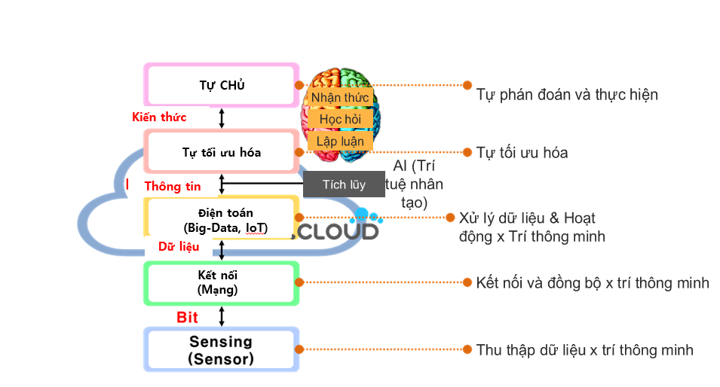
2.1. Công nghệ IoT và sự phát triển
BÀI 02
IoT tự nhận thức
Công nghệ cốt lõi IoT thông minh phản hồi chính xác và nhanh chóng hơn bằng cách cho phép thiết bị thông minh tự nhận dạng và đánh giá mọi sự vật mà không cần phải chuyển lượng lớn dữ liệu lên đám mây.
Notes:
Đây là công nghệ cốt lõi IoT thông minh phản hồi chính xác và nhanh chóng hơn bằng cách cho phép mọi thứ tự nhận biết và đánh giá bằng trí thông minh mà không cần phải chuyển một lượng lớn dữ liệu sang Đám mây.
Phần mềm thông tin tình báo dựa trên IoT tối ưu hóa trí thông minh của chính nó thông qua quá trình tự học dựa trên phán đoán, phản hồi và phản ứng theo thời gian thực mà không cần sự can thiệp của con người.

Slide 29
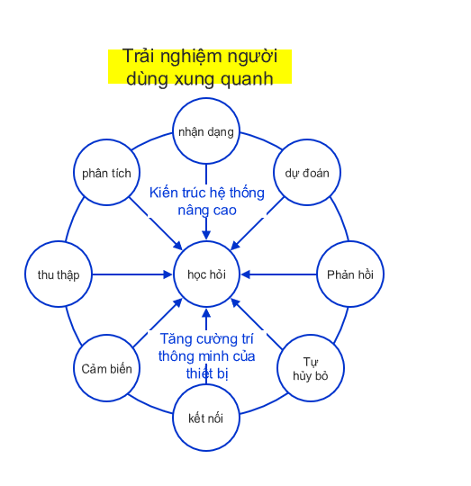
2.1. Công nghệ IoT và sự phát triển
BÀI 02
Phần mềm thông tin thông minh trong hệ thống IoT tối ưu hóa trí thông minh của chính mình bằng cách tự học hỏi dựa trên khả năng phán đoán, phản hồi và hồi tiếp theo thời gian thực mà không cần sự can thiệp của con người.

Slide 30
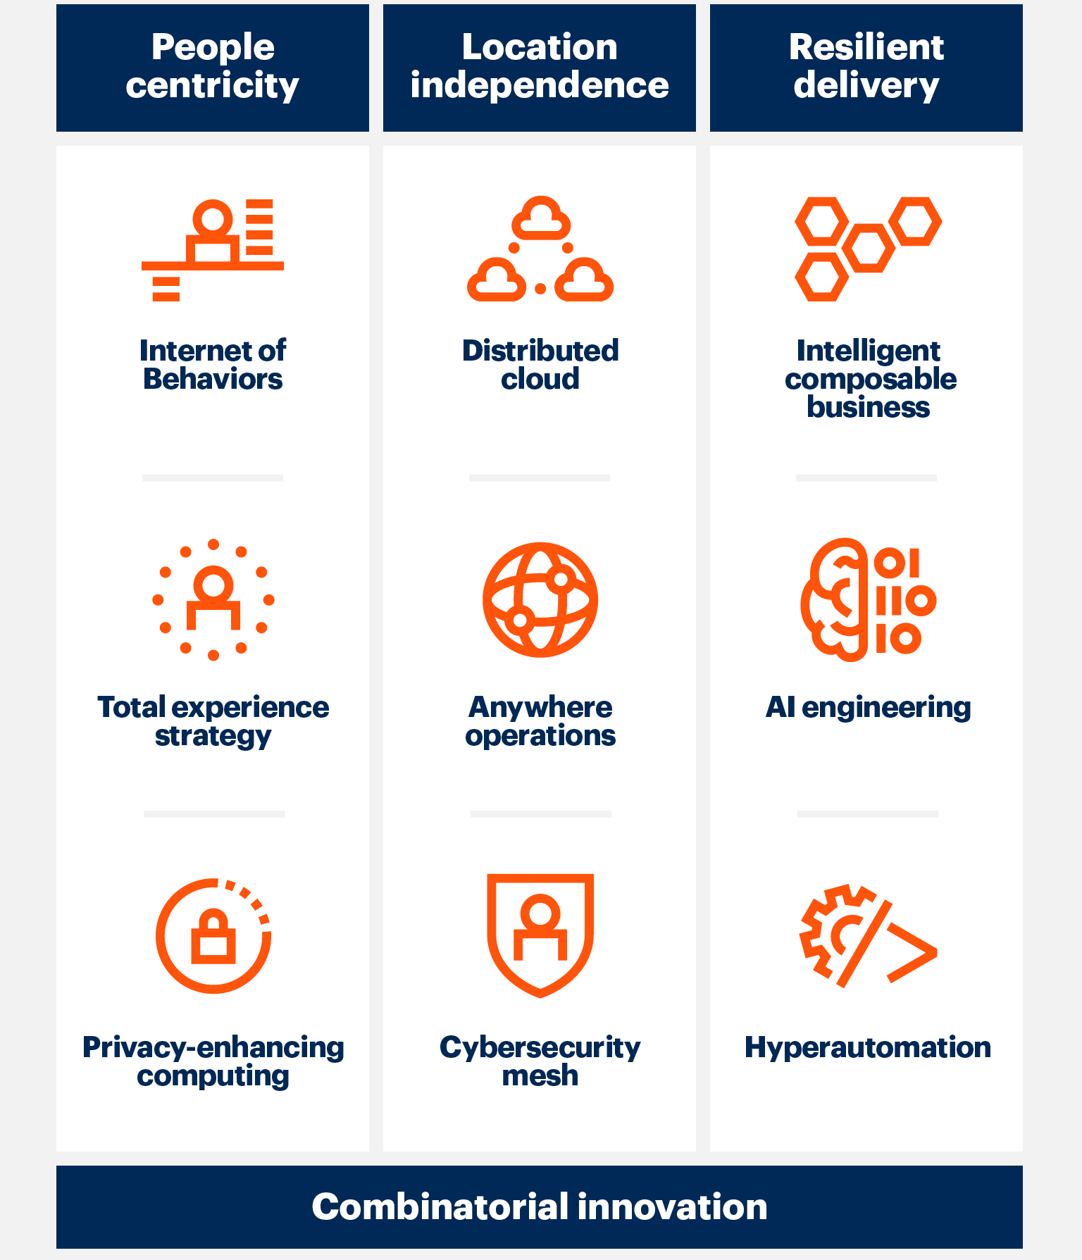
2.1. Công nghệ IoT và sự phát triển
BÀI 02
Internet Hành vi (IoB)
lấy con người làm
trung tâm
Vị trí độc lập
Resilient delivery
Internet hành vi (IoB) là việc thu thập và sử dụng dữ liệu để thúc đẩy các hành vi
IoB sẽ tiếp tục ảnh hưởng đến cách các tổ chức tương tác với mọi người khi các tổ chức cải thiện không chỉ lượng dữ liệu họ thu thập mà còn cả cách kết hợp dữ liệu thu được từ các nguồn khác nhau và sử dụng dữ liệu đó.
Internet
Hành vi
Phân tán
Đám mây
Kinh doanh
tổng hợp
thông minh
Công nghệ Internet Vạn vật kết nối
Bao gồm
Chiến lược kinh
Nghiệm tổng thể
Hoạt động
Mọi nơi
Kỹ thuật AI
Điện toán
nâng cấp
quyền riêng tư
Lưới an ninh
mạng
Siêu tự động hóa
Đổi mới đa tích hợp
Nguồn : https://www.gartner.com/smarterwithgartner/gartner-top-strategic-technology-trends-for-2021/
Notes:
Việc thu thập và sử dụng dữ liệu đó để thúc đẩy hành vi được gọi là Internet hành vi (IoB). Khi các tổ chức cải thiện không chỉ lượng dữ liệu họ thu thập mà còn cả cách họ kết hợp dữ liệu từ các nguồn khác nhau và sử dụng dữ liệu đó, IoB sẽ tiếp tục ảnh hưởng đến cách các tổ chức tương tác với mọi người.
(Trường hợp)
Khi nhân viên tại một khu công nghiệp quay trở lại nơi làm việc sau khi nơi này bị đóng cửa trong đại dịch COVID-19, họ nhận thấy một vài điểm khác biệt. Các cảm biến hoặc thẻ RFID được sử dụng để xác định xem nhân viên có rửa tay thường xuyên hay không. Thị giác máy tính xác định xem nhân viên có tuân thủ giao thức đeo khẩu trang hay không và loa được sử dụng để cảnh báo mọi người về các vi phạm nguyên tắc. Hơn nữa, dữ liệu hành vi này được các tổ chức thu thập và phân tích để tác động đến cách mọi người cư xử tại nơi làm việc.

Slide 31
BÀI 2.
Ứng dụng của IoT
2.1. Công nghệ IoT và sự phát triển
2.2. Chăm sóc sức khỏe thông minh
2.3. Nhà thông minh
2.4. Thành phố thông minh
2.5. Logistics thông minh
2.6 Nhà máy thông minh
2.7 Trang trại thông minh
2.8 Xe ô tô được kết nối
2.9 Năng lượng thông minh
2.10 Dịch vụ chính của IoT

Slide 32
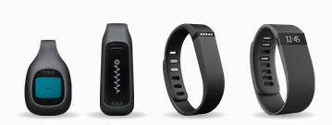
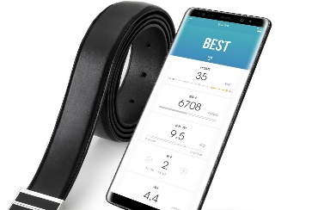
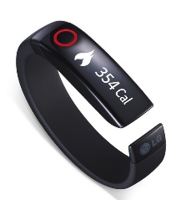
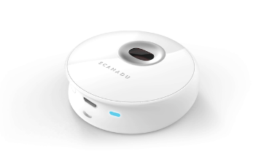
2.2. Chăm sóc sức khỏe thông minh
BÀI 02
Chăm sóc sức khỏe thông minh
Định nghĩa Chăm sóc sức khỏe thông minh
Với công nghệ mới nhất có dung lượng terabyte, có thể giám sát và quản lý thông minh tình trạng của bệnh nhân mọi lúc, mọi nơi, bao gồm cả bệnh viện và nhà riêng, và tích thông tin cá nhân hóa và thông tin bệnh để cung cấp các dịch vụ phù hợp theo thời gian thực.
Nhiều thiết bị chăm sóc sức khỏe thông minh khác nhau
Notes:
Một ngành liên quan đến sức khỏe cá nhân và thông tin y tế, thiết bị, hệ thống và nền tảng. Đây là nơi hội tụ của các dịch vụ liên quan đến sức khỏe và CNTT y tế. Nó cung cấp các dịch vụ chăm sóc sức khỏe được cá nhân hóa và cung cấp phân tích dựa trên lối sống cá nhân, khám sức khỏe, thông tin sử dụng y tế, trí tuệ nhân tạo, thực tế ảo, thông tin bộ gen, v.v. Đây là một hệ sinh thái chăm sóc sức khỏe lấy cá nhân làm trung tâm (Lộ trình R&D dựa trên tiêu chuẩn năm 2016, Viện Công nghệ và Tiêu chuẩn Quốc gia)

Slide 33
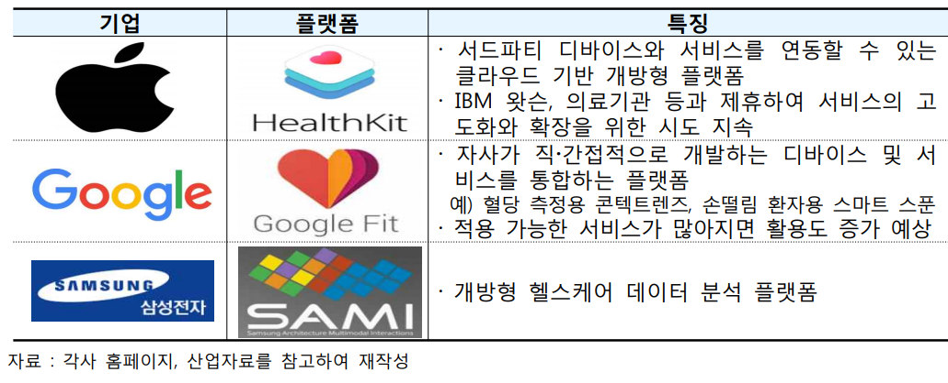
2.2. Chăm sóc sức khỏe thông minh
BÀI 02
Nền tảng Chăm sóc sức khỏe thông minh
Nền tảng | Đặc điểm
 | Nền tảng mở trên đám mây có thể tương tác với các thiết bị và dịch vụ của bên thứ ba. Khi hợp tác với Watson và các tổ chức y tế, công ty tiếp tục cố gắng nâng cấp và mở rộng các dịch vụ của mình.
 | Nền tảng tích hợp các thiết bị và dịch vụ do công ty trực tiếp hoặc gián tiếp phát triển. ví dụ) kính áp tròng đo đường huyết, thìa thông minh handshake Mức độ sử dụng được dự kiến sẽ tăng lên khi có nhiều dịch vụ hơn
 | Nền tảng phân tích dữ liệu chăm sóc sức khỏe mở
Notes:
Các dịch vụ bổ sung đa dạng hơn đang được tạo ra bằng cách liên kết các thông tin sinh trắc học khác nhau như thông tin tập thể dục (mức tiêu thụ calo, khoảng cách, số bước), dấu chân (chuyển động, áp lực chân, v.v.) và điện tâm đồ với nền tảng IoT.
Cần có một chiến lược phát triển bao hàm các quy trình phát triển công nghệ và các tiêu chuẩn quốc tế liên quan đến tiêu chuẩn Thiết bị Y tế Cá nhân (PHD) ISO/IEEE 11073 và tiêu chuẩn quốc tế oneM2M, những tiêu chuẩn quốc tế nổi bật nhất cho các nền tảng chăm sóc sức khỏe IoT.

Slide 34
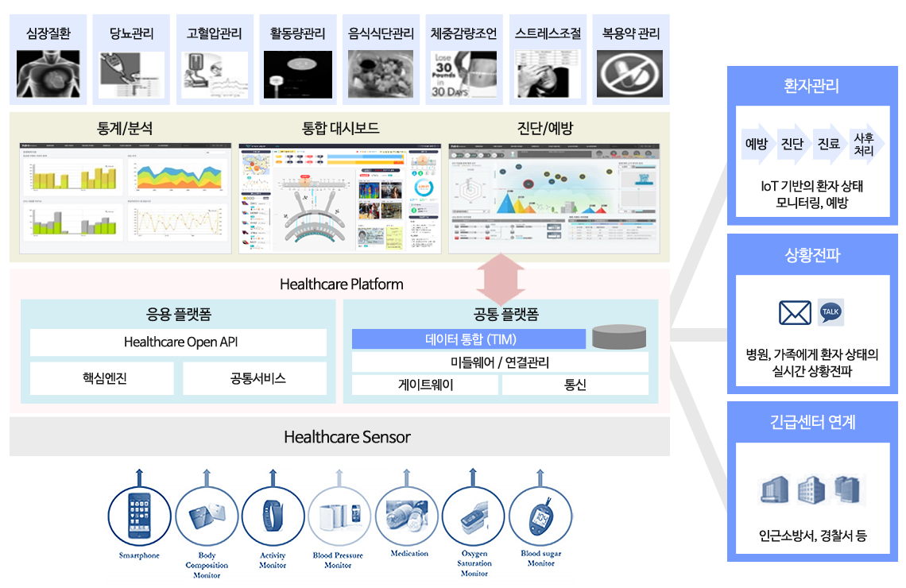
2.2. Chăm sóc sức khỏe thông minh
BÀI 02
Sơ đồ chức năng nền tảng chăm sóc sức khỏe thông minh
Bệnh tim
Quản lý bệnh tiểu đường
Quản lý bệnh tăng huyết áp
Quản lý hoạt động
Quản lý ăn kiêng
Lời khuyên giảm cân
Kiểm soát căng thẳng
Quản lý dược phẩm
Chăm sóc bệnh nhân
Thống kê/phân tích
Bảng điều khiển tích hợp
Chẩn đoán/phòng ngừa
Phòng ngừa
Theo dõi và phòng ngừa tình trạng bệnh nhân dựa trên IoT
Chẩn đoán
Điều trị
Theo dõi
Thông báo
Nền tảng ứng dụng
Nền tảng chung
Tích hợp dữ liệu
Thông báo về tình trạng bệnh nhân theo thời gian thực cho bệnh viện và gia đình
Động cơ chính
Dịch vụ thông thường
Quản lý phần mềm trung gian/kết nối
Cổng vào
Giao tiếp
Liên kết trung tâm cấp cứu
Trạm cứu hỏa, đồn cảnh sát lân cận, v.v.
Notes:
Nền tảng chăm sóc sức khỏe là gì?
Nền tảng chăm sóc sức khỏe là sự tích hợp các ứng dụng và công nghệ để cung cấp giải pháp chăm sóc sức khỏe toàn diện và mang tính cá nhân hóa. ... Mong muốn truy cập thông tin chăm sóc sức khỏe của khách hàng kỹ thuật số và những thay đổi đối với việc cung cấp thông tin này đang cách mạng hóa cách thức hoạt động của dịch vụ chăm sóc sức khỏe ngày nay.

Slide 35
BÀI 2.
Ứng dụng của IoT
2.1. Công nghệ IoT và sự phát triển
2.2. Chăm sóc sức khỏe thông minh
2.3. Nhà thông minh
2.4. Thành phố thông minh
2.5. Logistics thông minh
2.6 Nhà máy thông minh
2.7 Trang trại thông minh
2.8 Xe ô tô được kết nối
2.9 Năng lượng thông minh
2.10 Dịch vụ chính của IoT

Slide 36
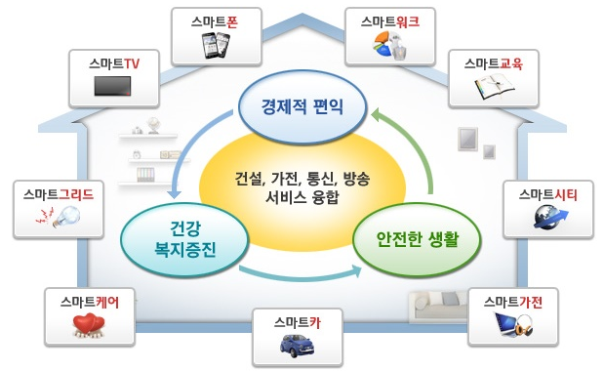
2.3. Nhà thông minh
BÀI 02
Nhà thông minh
Định nghĩa Nhà thông minh
Phạm vi công nghiệp của nhà thông minh
Nhà thông minh là những ngôi nhà mà trong đó, mọi thiết bị hoặc môi trường trong nhà được giám sát liên tục và sử dụng hệ thống điều khiển từ xa hoặc tự điều khiển.
Dựa trên cơ sở vật chất trong nhà, điện, điện tử, viễn thông, thiết bị gia dụng và phần mềm được kết hợp với công nghệ IoT nhằm đem đến cuộc sống thoải mái và tiện lợi cho con người.
Điện thoại thông minh
Làm việc thông minh
TV thông minh
Lợi ích kinh tế
Giáo dục thông minh
Hội tụ các dịch vụ xây dựng, thiết bị gia dụng, viễn thông và truyền phát
Lưới điện thông minh
Tăng cường phúc lợi sức khỏe
Sống an toàn
Thành phố thông minh
Chăm sóc thông minh
Thiết bị gia dụng thông minh
Ô tô thông minh
Notes:
Ngôi nhà được tự động hóa điều khiển tập trung các thiết bị bằng cách sử dụng các thiết bị ví dụ như tấm ốp tường.
Nhà thông minh: Các thiết bị gia dụng như thiết bị gia dụng thông minh và giải pháp an ninh có thể giao tiếp với nhau để mang lại sự tiện lợi hoặc duy trì môi trường sống tối ưu. Nó bao gồm các thiết bị gia dụng, đồ dùng nhà bếp, đồ gia dụng, đồ dùng cho thú cưng, sản phẩm năng lượng, sản phẩm an ninh, thiết bị giải trí, thiết bị chăm sóc sức khỏe, v.v.

Slide 37
2.3. Nhà thông minh
BÀI 02
Hệ sinh thái nhà thông minh và những trở ngại
Hệ sinh thái nhà thông minh bao gồm bốn yếu tố sau.
① Xây dựng cơ sở hạ tầng mạng có dây và không dây (bao gồm cả hệ thống giao tiếp IoT trong nhà)
② Thiết bị dân dụng thông minh
③ Nền tảng vận hành thiết bị thông minh
④ Nội dung thông minh
Ngành công nghiệp nhà thông minh là ngành hội tụ điển hình kết hợp nhiều nhóm ngành phụ khác nhau. Đây là ngành kết hợp cả hình thức kinh doanh ngang và dọc chứ không chỉ có hình thức kinh doanh dọc hiện tại.
→ Để ngành công nghiệp nhà thông minh phát triển và hoạt động, cần tạo ra hệ sinh thái kết hợp nhiều ngành công nghiệp khác nhau.
Notes:
Những trở ngại ngăn cản sự phát triển của nhà thông minh
Giá đắt so với các sản phẩm không thông minh hiện có
Người tiêu dùng bất tiện khi sử dụng do gặp khó khăn khi tiếp cận công nghệ và giao diện (không tối ưu hóa)
Các thiết bị gia dụng lớn có chu kỳ thay thế dài
Bảo mật thấp của các thiết bị và hệ thống dễ bị hack

Slide 38
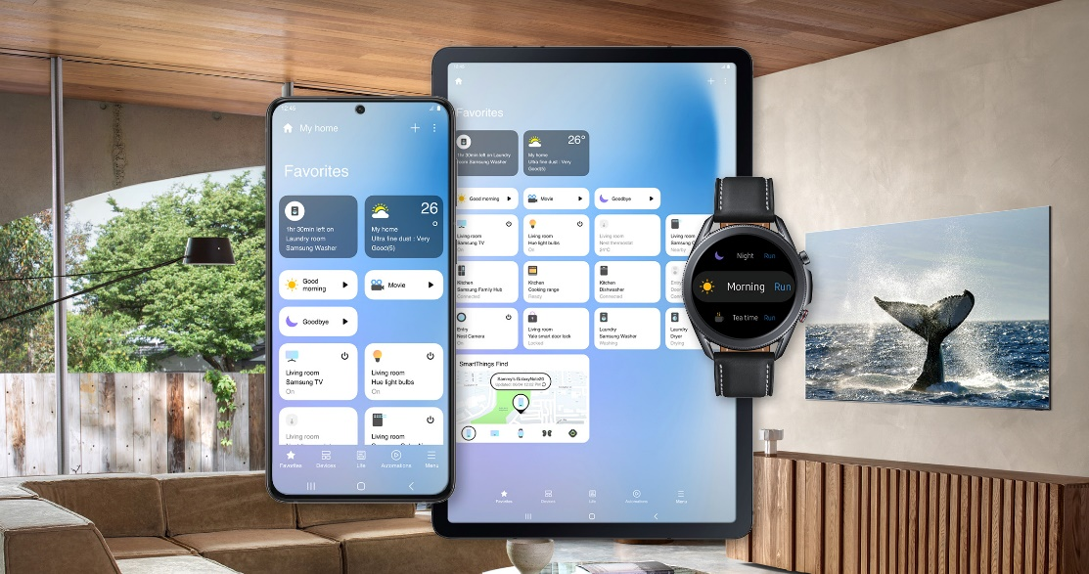
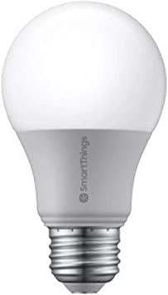
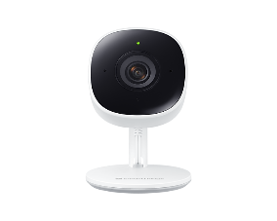
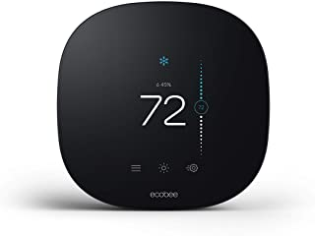
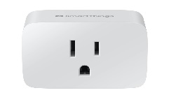
2.3. Nhà thông minh
BÀI 02
Tính năng dịch vụ nhà thông minh
Ngôi nhà thông minh đề cập đến việc thiết lập ngôi nhà thuận tiện, nơi các thiết bị và đồ gia dụng có thể được điều khiển tự động từ xa và từ bất kỳ đâu có kết nối internet bằng thiết bị di động hoặc thiết bị nối mạng khác.
Các thiết bị trong ngôi nhà thông minh được kết nối với nhau thông qua internet, cho phép người dùng kiểm soát các chức năng như truy cập an ninh vào nhà, nhiệt độ, ánh sáng và trạng thái tại nhà từ xa.
SmartThings Wi-Fi Smart Plug
SmartThings Smart LED Bulb
SmartThings Cam
SmartThings Thermostat
Notes:
Một ngôi nhà thông minh là gì?
Ngôi nhà thông minh đề cập đến việc thiết lập ngôi nhà tiện lợi, trong đó các thiết bị và đồ gia dụng có thể được điều khiển tự động từ xa từ bất kỳ đâu có kết nối internet bằng thiết bị di động hoặc thiết bị được nối mạng khác. Các thiết bị trong ngôi nhà thông minh được kết nối với nhau qua Internet, cho phép người dùng kiểm soát các chức năng như truy cập an ninh vào nhà, nhiệt độ, ánh sáng và trạng thái căn nhà từ xa.
NHIỆM VỤ CHÍNH
Một ngôi nhà thông minh cho phép chủ nhà điều khiển các thiết bị gia dụng, bộ điều nhiệt, đèn và các thiết bị khác từ xa bằng điện thoại thông minh hoặc máy tính bảng thông qua kết nối internet.
Nhà thông minh có thể được thiết lập thông qua hệ thống không dây hoặc có dây.
Công nghệ nhà thông minh mang đến cho gia chủ sự tiện lợi và tiết kiệm chi phí.
Rủi ro và lỗi bảo mật tiếp tục gây khó khăn cho các nhà sản xuất và người sử dụng công nghệ nhà thông minh.

Slide 39
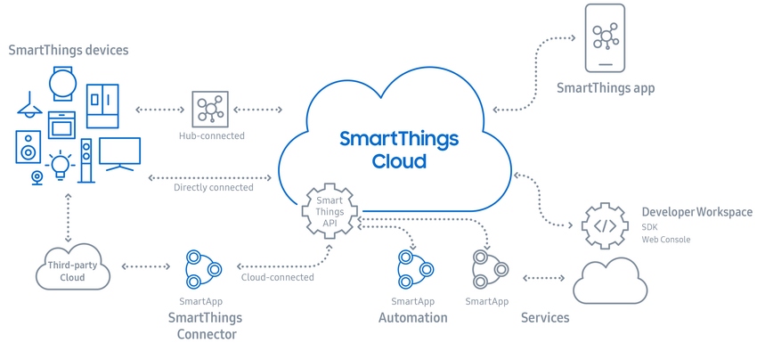
2.3. Nhà thông minh
BÀI 02
Nền tảng: Samsung Smart Things
SmartThings là một nền tảng Internet of Things (IoT) để tạo ra những ngôi nhà thông minh. Đây là một nền tảng kết nối các thiết bị IoT, bao gồm cả thiết bị gia dụng, thông qua các mạng có tiêu chuẩn truyền thông khác nhau, đồng thời chuyển tiếp và điều khiển chúng từ máy chủ đám mây.
Kiến trúc Samsung SmartThings
Thiết bị SmartThings
Ứng dụng SmartThings
kết nối trung tâm
Đám mây SmartThings
Kết nối trực tiếp
Không gian làm việc của nhà phát triển
Smart Things API
SDK
Bảng điều khiển web
Đám mây của bên thứ ba
Đám mây kết nối
SmartApp
SmartApp
SmartApp
Bộ kết nối SmartThings
Tự động hóa
DỊch vụ
Source : IoT Manager: An open-source IoT framework for smart cities, April 2019, Journal of Systems Architecture
Notes:
Samsung SmartThings là gì?
Samsung SmartThings thực sự là một thương hiệu rộng, toàn diện bao gồm cả phần cứng và phần mềm. Điểm hấp dẫn nhất của hệ thống SmartThings là nỗ lực của Samsung nhằm cung cấp một điểm kiểm soát thống nhất, duy nhất cho tất cả các thiết bị trong nhà thông minh của bạn. Nó làm như vậy không chỉ với các thiết bị của riêng hãng Samsung mà còn bằng cách hỗ trợ một số lượng ấn tượng các sản phẩm của bên thứ ba, tất cả đều có thể được quản lý bằng ứng dụng SmartThings. Samsung cũng giúp bạn dễ dàng sắp xếp và tìm các thiết bị thông minh tốt nhất cho mình.

Slide 40

2.3. Nhà thông minh
BÀI 02
※ Để xem video clip bạn nhấp chuột vào khu vực phía trên sẽ xuất hiện nút play. Bấm vào nó để xem.
Source : https://youtu.be/yMcJQ_-ti0s

Slide 41
BÀI 2.
Ứng dụng của IoT
2.1. Công nghệ IoT và sự phát triển
2.2. Chăm sóc sức khỏe thông minh
2.3. Nhà thông minh
2.4. Thành phố thông minh
2.5. Logistics thông minh
2.6 Nhà máy thông minh
2.7 Trang trại thông minh
2.8 Xe ô tô được kết nối
2.9 Năng lượng thông minh
2.10 Dịch vụ chính của IoT

Slide 42
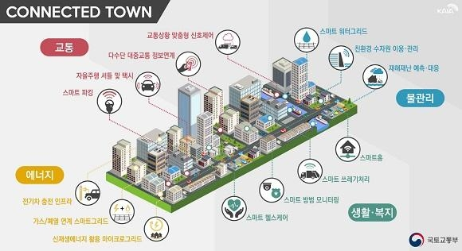
2.4. Thành phố thông minh
BÀI 02
Thành phố thông minh
Thành phố thông minh không phải là một dịch vụ hoặc nền tảng cụ thể mà là một khái niệm, bao gồm các dịch vụ và công nghệ khác nhau có thể tăng năng suất cho người dân thành phố hoặc chính quyền thành phố.
Lưới điện thông minh
giao thông
Kiểm soát tín hiệu dựa trên thông tin giao thông
Quản lý tài nguyên nước thân thiện với môi trường
Liên kết thông tin đa chuyển tiếp
Dự báo và ứng phó với thảm họa
Xe đưa đón và taxi tự hành
Bãi đậu xe thông minh
Quản lý nước
năng lượng
Nhà thông minh
Tiêu hủy rác thông minh
Thiết bị sạc xe điện
Giám sát an ninh thông minh
Phúc lợi cuộc sống
Lưới điện thông minh liên kết nhiệt khí/rác thải
Chăm sóc sức khỏe thông minh
Microgrid năng lượng tái tạo
Notes:
Nó được định nghĩa là một thành phố có thể đạt được sự phát triển kinh tế liên tục và chất lượng cuộc sống bằng cách đầu tư vào nguồn nhân lực, cơ sở hạ tầng xã hội, giao thông vận tải và công nghệ CNTT-TT.
Một thành phố thông minh nhằm hỗ trợ sự bền vững về môi trường, chất lượng cuộc sống của người dân và phát triển kinh tế bền vững thông qua việc thu thập và phân tích dữ liệu cơ sở hạ tầng như nước, năng lượng, giao thông và mạng, đồng thời hội tụ các cơ sở đô thị và công nghệ CNTT-TT tiên tiến.
Smart ITS (Hệ thống quản lý giao thông thông minh), lưới điện thông minh, hệ thống quản lý nước, IoT, hệ thống quản lý tòa nhà, mạng truyền thông có dây và không dây, công nghệ bảo mật và dịch vụ được bao gồm trong thành phố thông minh

Slide 43
2.4. Thành phố thông minh
BÀI 02
Mang tới dịch vụ thành phố thông minh và giá trị
Bản chất của thành phố thông minh là giải quyết các vấn đề đô thị bằng cách xây dựng và ứng dụng nền tảng dịch vụ sử dụng CNTT-TT cho các thành phố hiện có.
Trong quá khứ, thành phố đã giải quyết vấn đề thông qua các phương thức vật chất như mở rộng tuyến đường hoặc
xây dựng nhà máy điện trong trường hợp xảy ra các vấn đề như tắc đường hoặc thiếu điện.
Mặt khác, thành phố thông minh chia sẻ và thu thập dữ liệu thu được từ các cảm biến trong các cơ sở hạ tầng của
thành phố, CCTV, dựa trên hạ tầng mạng. Sau đó, tìm ra giải pháp cho một vấn đề thông qua mô phỏng dựa trên phân
tích SW dưới dạng Big Data.
Nói cách khác, thành phố thông minh thiết lập nền tảng cho việc tạo và thu thập dữ liệu bằng CNTT-TT trên cơ sở hạ
tầng vật chất hiện có, tự động điều chỉnh và quản lý cơ sở hạ tầng vật chất nhằm tăng tối đa hiệu quả bằng cách phân
tích dữ liệu.
Vấn đề của thành phố | Dịch vụ thông minh | Cải thiện hiệu quả | Tạo giá trị
Thiếu điện | Lưới điện thông minh | Tiết kiệm năng lượng bằng cách tăng tối đa hiệu quả sử dụng điện | Tiết kiệm tài nguyên và bảo vệ môi trường
Thiếu nước | Hệ thống nước thông minh | Tăng hiệu quả sử dụng tài nguyên nước | Tiết kiệm tài nguyên và bảo vệ môi trường
Tắc đường | Giao thông thông minh | Ngăn lãng phí thời gian và năng lượng bằng cách lập lịch trình xe buýt, các khu vực giao thông và thông tin đường vòng | giá trị tiền tệ và thời gian
Đỗ xe khó khăn | Bãi đậu xe thông minh | Ngăn lãng phí thời gian và năng lượng bằng cách sử dụng thông tin về chỗ đỗ xe còn trống | Cung cấp giá trị thời gian
Notes:
Thành phố thông minh là tất cả về sự phù hợp của dân cư
Hiệu quả dịch vụ – để tối ưu hóa việc sử dụng các nguồn lực công cộng và cung cấp các dịch vụ công dân chất lượng cao
Tính bền vững – để thúc đẩy tăng trưởng và phát triển đô thị dựa trên việc xem xét sâu các tác động môi trường
Di động – để giúp người dân, người lao động và du khách di chuyển trong thành phố dễ dàng hơn (bất kể phương tiện giao thông nào, chẳng hạn như đi bộ, đi xe đạp, xe cộ và phương tiện giao thông công cộng)
An toàn và an ninh – để cải thiện an toàn và an ninh công cộng trong cuộc sống hàng ngày và các sự kiện đặc biệt, đồng thời chuẩn bị tốt nhất cho các trường hợp khẩn cấp và thảm họa có thể xảy ra
Tăng trưởng kinh tế – để thu hút doanh nghiệp, nhà đầu tư, người dân và du khách
Danh tiếng đô thị – để liên tục cải thiện hình ảnh và danh tiếng của thành phố

Slide 44
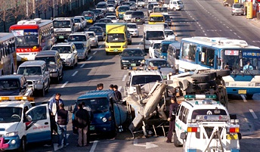
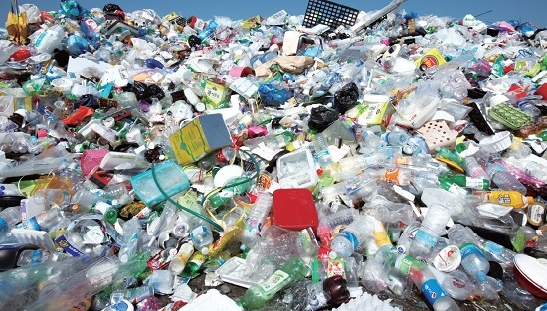
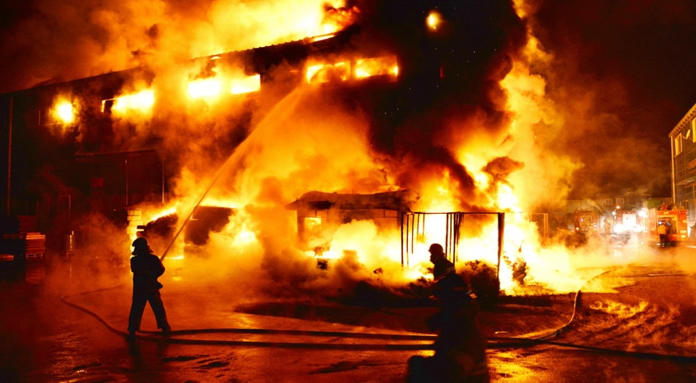
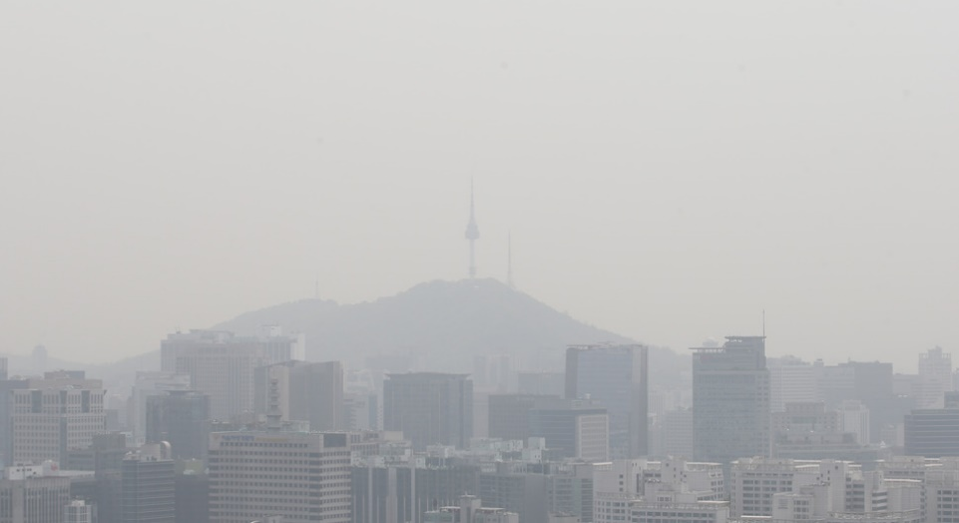
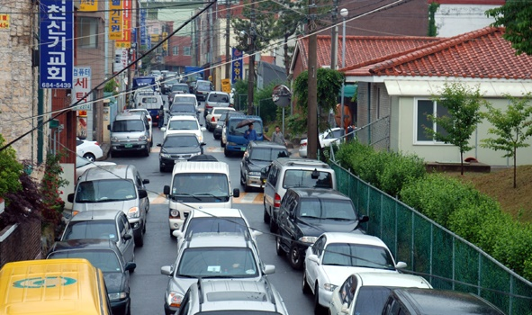

2.4. Thành phố thông minh
BÀI 02
Đô thị hóa và gia tăng các vấn đề xã hội
An toàn giao thông
Rác thải
Thảm họa
Ô nhiễm không khí
Đỗ xe khó khăn
Thiếu điện

Slide 45
2.4. Thành phố thông minh
BÀI 02
Các sản phẩm và giá trị của Thành phố thông minh
Hạng mục | Thành phố thông minh
Phương thức kinh doanh | Mục tiêu là giải quyết các vấn đề thực tế của thành phố, không chỉ về cơ sở hạ tầng mà còn cả các vấn đề về dữ liệu. Ngoài việc cung cấp các dịch vụ công như an toàn giao thông, nó còn tạo ra các dịch vụ tư nhân như phúc lợi.
Hệ thống thúc đẩy | Các cơ quan chính phủ, thành phố tự trị, tập đoàn, người dân, v.v.
Truyền thông tin | Truyền phát hai chiều/thông tin theo thời gian thực
Vai trò của người dân | Tạo ra và cung cấp thông tin (vai trò chủ động và dẫn dắt)
Sử dụng dữ liệu thành phố | Liên kết giữa các ngành trong thành phố và nền tảng chia sẻ dữ liệu ví dụ 1) Liên kết CCTV-Trung tâm-Công ty Viễn thông, Dịch vụ tìm trẻ em thất lạc ví dụ 2) Thu thập và chia sẻ thông tin về chỗ đỗ xe công cộng/dân dụng còn trống bằng nền tảng dữ liệu -> Cung cấp cho người dân chỗ đỗ xe, loại bỏ tình trạng thiếu bãi đỗ xe Có thể phát triển giải pháp dân dụng (Ứng dụng đỗ xe thông minh/hệ thống thanh toán, v.v.)
Chú ý | Phân phối hiệu quả tài nguyên đô thị dựa trên dữ liệu (nền tảng chia sẻ, nền kinh tế chia sẻ) Phương pháp tiếp cận từ dưới lên đối với chính phủ, chính quyền địa phương, tập đoàn và công dân

Slide 46

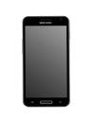

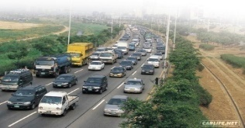
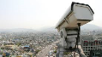



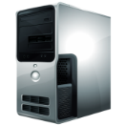
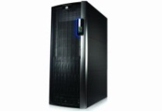





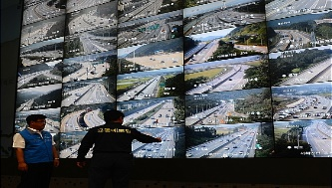

2.4. Thành phố thông minh
BÀI 02
Các dịch vụ thành phố thông minh
Sơ đồ khái niệm dịch vụ và các thành phần
Phân tích thông tin CCTV bằng cách thu thập thông tin giao thông và hướng dẫn đường vòng
Lợi ích mong đợi
Có thể phát triển phương pháp chẩn đoán và thông tin hiệu quả hơn bằng cách thu thập thông tin giao thông cùng lúc.
Trung tâm Dịch vụ thông tin giao thông
Tắc đường
Mạng nội bộ
Gia tăng lưu lượng
Dự kiến tắc đường sau 1 giờ
Điện thoại thông minh (tương lai)
Cung cấp thông tin cảnh quay
3G/ LTE
Phân tích cảnh quay CCTV
Thông tin VMS được cung cấp
Trung tâm dịch vụ
Thông tin về tắc nghẽn giao thông
Mạng lưới thành phố
Cảnh quay CCTV
Mạng lưới thành phố
Giám sát thành phố thông minh
Nền tảng Thành phố thông minh mở
CCTV mới (Thu thập thông tin giao thông theo hướng)
Cảnh quay CCTV của Trung tâm Dịch vụ thông tin giao thông
Dự đoán tắc nghẽn giao thông và hướng dẫn đường vòng bằng cách thu thập, xử lý và dự đoán thông tin giao thông thông qua phân tích video CCTV
Địa điểm sử dụng là trung tâm dịch vụ thông tin giao thông.
CCTV mới (Thu thập thông tin giao thông theo hướng)
Vận hành PC

Slide 47
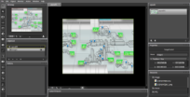

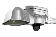
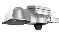




2.4. Thành phố thông minh
BÀI 02
Các dịch vụ thành phố thông minh
Sơ đồ khái niệm dịch vụ và các thành phần
Dịch vụ quản lý vị trí đáng tin cậy bằng hệ thống đèn đường thông minh
Lợi ích mong đợi
Đảm bảo an toàn tại các khu vực không được bảo vệ bằng đèn đường thông minh
Mở rộng cơ sở bằng cách tìm ra các trường hợp sử dụng kết hợp đèn đường thông minh
Gửi thông tin vị trí cho người bảo vệ khi di chuyển
Cách nhận biết trường hợp khẩn cấp:
Tính năng ứng dụng (bật bằng cách lắc hoặc bấm nút)
Đi sai đường
Cách ứng phó với các tình huống khẩn cấp:
Tính năng ứng dụng (gửi tình huống khẩn cấp cho người giám hộ)
Gửi tình huống khẩn cấp đến trung tâm điều khiển
Giám sát bằng thông tin CCTV
Phòng kiểm soát văn phòng quận
Nền tảng Thành phố
thông minh mở
Truyền thông tin đèn đường
Dịch vụ định vị địa lý của người dùng
đèn hiệu
Kiểm tra vị trí dành cho phụ huynh
đèn hiệu
đèn hiệu
CCTV
Quản lý
vùng
Mạng lưới thành phố
Thu thập thông tin CCTV
Truyền video CCTV (mạng lưới thành phố)

Slide 48
BÀI 2.
Ứng dụng của IoT
2.1. Công nghệ IoT và sự phát triển
2.2. Chăm sóc sức khỏe thông minh
2.3. Nhà thông minh
2.4. Thành phố thông minh
2.5. Logistics thông minh
2.6 Nhà máy thông minh
2.7 Trang trại thông minh
2.8 Xe ô tô được kết nối
2.9 Năng lượng thông minh
2.10 Dịch vụ chính của IoT

Slide 49
2.5. Logistics thông minh
BÀI 02
Logistics thông minh
Định nghĩa Logistics thông minh
Logistics thông minh là hệ thống logistics hiệu quả và tối ưu, sử dụng kiến thức tiên tiến và phần mềm thông minh trong toàn bộ quá trình đặt hàng, sản xuất, đóng gói, vận chuyển và bán sản phẩm. Đây là một hệ thống cải tiến tạo liên kết giữa các hoạt động logistics.
vận chuyển
Tiêu chuẩn
kết cấu
Lưu trữ
Thiết bị chất xếp
Thay đổi phương thức
Khả năng hiển thị
Hướng tới
giao diện
Thiết bị chất xếp
Cơ sở hạ tầng
Khả năng hiển thị
Tập trung vào
con người
Tập trung vào
con người
Tiêu chuẩn
kích thước
i-ULS
Tiêu chuẩn
chức năng
Cơ sở hạ tầng
thân thiện
với môi trường
Quản lý
tài sản
Truy xuất
nguồn gốc
Cơ sở hạ tầng
ULD - Tính kết nối
Khả năng hiển thị
Cơ sở hạ tầng
Tính kết nối
Khả năng hiển thị
đóng gói
Tiêu chuẩn
môi trường
thông tin
Notes:
Nó có sáu đặc điểm như truy xuất nguồn gốc, thân thiện với môi trường, hậu cần xanh, định hướng giao diện, lấy con người làm trung tâm và quản lý tài sản. Thông tin giúp tạo ra sự tương tác giữa các hoạt động hậu cần và làm cho chúng có thể hiển thị rõ ràng đối với nhau.

Slide 50
2.5. Logistics thông minh
BÀI 02
Smart Logistics
5 Chức năng và bộ phận của Logistics thông minh
Logistics thông minh là một môi trường logistics giúp tăng độ hiệu quả, tính linh hoạt và tính bền vững của các hoạt động logistics bằng cách sử dụng các công nghệ CNTT vào năm chức năng của logistics, bao gồm vận chuyển, lưu trữ, xếp dỡ, đóng gói và thông tin hóa. Logistics thông minh được chia thành ba phần; phần SCM, một giải pháp hệ thống thông tin tích hợp nhằm quản lý môi trường logistics, phần Theo dõi và Quản lý nhằm hỗ trợ thực tế và hiện đại hóa các hoạt động logistics, phần Thiết kế mạng lưới giao thông nhằm giảm sử dụng năng lượng và phát thải CO2.
SCM
Theo dõi và quản lý
Thiết kế mạng lưới giao thông
Notes:
SCM đang phát triển thành SCM xanh để giải quyết các vấn đề về môi trường. Green SCM tối đa hóa hiệu quả hoạt động trong chuỗi cung ứng bằng cách tích hợp hệ thống quản lý ứng dụng của ERP và SCM với các hệ thống thông tin liên quan đến hậu cần như WMS, TMS và quản lý chất độc hại.
Ngành quản lý và theo dõi hậu cần là giải pháp có thể giám sát quá trình vận chuyển sản phẩm trong quy trình hậu cần bằng công nghệ CNTT như RFID/USN. Nó cũng theo dõi và quản lý toàn bộ chuỗi cung ứng trong nước và quốc tế, đồng thời xử lý hiệu quả hoạt động hậu cần trả lại, sửa chữa và thải bỏ sau khi sử dụng.
Lĩnh vực tối ưu hóa thiết kế mạng lưới giao thông vận tải có thể triển khai thiết kế mạng lưới giao thông vận tải tối ưu hóa bằng cách sử dụng các công nghệ CNTT như GPS hoặc GIS và ITS để giảm lượng khí thải carbon dioxide, giám sát và quản lý hoạt động sử dụng nhiên liệu thấp của phương tiện và mô phỏng để tối ưu hóa tuyến đường vận chuyển.

Slide 51
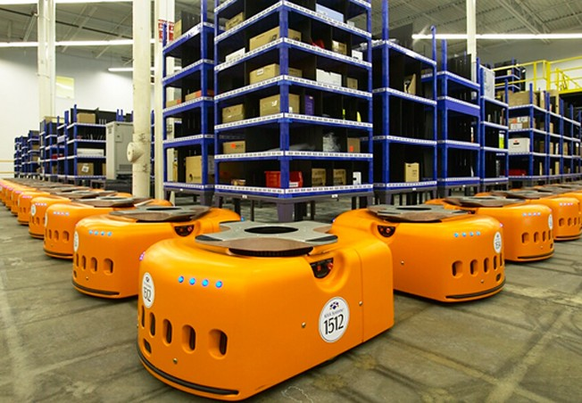
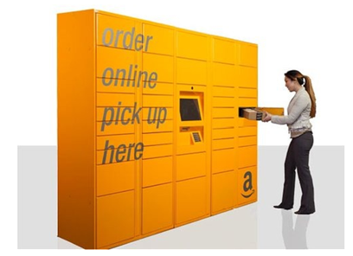
2.5. Logistics thông minh
BÀI 02
Robot kho logistics “Kiva”
Nhằm cải thiện môi trường làm việc tại nhà kho, nơi nhân viên khó làm việc, một công ty logistics đã cắt giảm 20% chi phí bằng cách sử dụng robot Kiva và mang tới độ chính xác 99,6%.
Trước đây, nhân viên phải tạo lối đi giữa các kệ, nhưng Kiva di chuyển bên dưới các kệ, nhờ đó có thể tận dụng không gian và tăng hiệu quả công việc cao gấp 2 đến 3 lần.
Trung tâm điều khiển điều khiển Kiva vận chuyển 320kg kệ tới người phụ trách.
Tủ khóa thông minh
Gần đây, một số trường đại học đã lắp đặt tủ khóa thông minh cho các đơn giao hàng.
Sau khi đặt hàng trực tuyến và đưa điện thoại thông minh đến đầu đọc ở giữa tủ, tủ chứa hàng sẽ mở ra.
Notes:
Các nhà kho đang nhanh chóng tìm được sản phẩm mà rô-bốt Kiva cần vận chuyển. Nó cung cấp dịch vụ PrimeNow, chỉ mất chưa đến một giờ để hoàn thành việc giao hàng bằng xe đạp trong một thành phố đông đúc. Ở các vùng ngoại ô, công ty đang cố gắng hoàn thành việc giao hàng trong vòng 30 phút bằng dịch vụ Prime Air dựa trên máy bay không người lái.
Tesco sử dụng Nhãn giá điện tử (ESL) để thay đổi nhanh chóng các thẻ giá từ 5 triệu đến 10 triệu cùng một lúc. Nó đang chuẩn bị cung cấp dịch vụ mua sắm trực tuyến dựa trên thực tế ảo với Oculus.

Slide 52
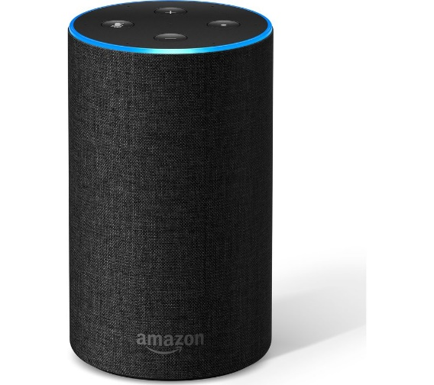
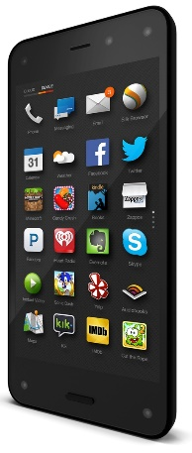





2.5. Logistics thông minh
BÀI 02
Các thiết bị chính trong Logistics thông minh
Bảng điều khiển, còi báo hiệu, thiết bị chống cháy, điện thoại (từ bên trái)
Robot Kiva, PrimeAir (máy bay không người lái) (từ bên trái)
Notes:
Amazon Dash là một dịch vụ đặt hàng hàng tiêu dùng sử dụng các thiết bị độc quyền và API để đặt hàng qua Internet.
Amazon Dash bao gồm nhiều thành phần, bao gồm:
Amazon Dash Wand, một máy quét mã vạch được kết nối Wi-Fi và thiết bị ra lệnh bằng giọng nói, dùng để sắp xếp lại hàng hóa tiêu dùng trong nhà, tích hợp với AmazonFresh;[1]
Nút Amazon Dash, một thiết bị điện tử tiêu dùng nhỏ có thể được đặt xung quanh nhà và được lập trình để đặt hàng tiêu dùng như khăn lau khử trùng hoặc khăn giấy;[2] và
Dịch vụ bổ sung Amazon Dash, cho phép các nhà sản xuất thêm nút vật lý hoặc khả năng tự động phát hiện vào thiết bị của họ để sắp xếp lại nguồn cung từ Amazon khi cần thiết.[3]
Amazon Virtual Dash Buttons, bắt chước giao diện và chức năng của các Nút Dash vật lý, nhưng được hiển thị trên trang web của Amazon và một số thiết bị thông minh có màn hình.
Tổ hợp người máy Amazon: Kiva, Pegasus, Xanthus, v.v.
- Tham khảo: https://www.allaboutlean.com/amazon-robotics-family/

Slide 53
BÀI 2.
Ứng dụng của IoT
2.1. Công nghệ IoT và sự phát triển
2.2. Chăm sóc sức khỏe thông minh
2.3. Nhà thông minh
2.4. Thành phố thông minh
2.5. Logistics thông minh
2.6. Nhà máy thông minh
2.7 Trang trại thông minh
2.8 Xe ô tô được kết nối
2.9 Năng lượng thông minh
2.10 Dịch vụ chính của IoT

Slide 54

2.6. Nhà máy thông minh
BÀI 02
Sản xuất thông minh
Định nghĩa
Tất cả các quy trình, bao gồm lập kế hoạch, thiết kế, sản xuất, phân phối và bán hàng, đều được tích hợp vào IoT, AI và Big data để tự động hóa và số hóa nhằm tạo ra các sản phẩm dành riêng cho khách hàng với chi phí và thời gian tối thiểu.
Thứ tự
Quản lý chuỗi cung ứng
Thứ tự
v.v.)
Thứ tự, dự đoán
Thông tin tiến độ
Thông tin tiêu chuẩn
Quản lý nguồn lực công ty
Thông tin về hiệu suất
Thông tin tiến độ
v.v.)
Phát triển sản phẩm
kế hoạch
Thông tin về hiệu suất
Thông tin tiêu chuẩn
Vận hành nhà máy
Thông tin kỹ thuật
Kiểm soát cơ sở
Thông tin theo thời gian thực
Quản lý năng lượng nhà máy
v.v.)
Thông tin kỹ thuật
Tự động hóa lĩnh vực
Notes:
Sản xuất thông minh bao gồm tất cả các quy trình sản xuất từ phát triển sản phẩm đến sản xuất hàng loạt, dự báo nhu cầu thị trường và đặt hàng từ công ty mẹ đến vận chuyển thành phẩm.

Slide 55

2.6. Nhà máy thông minh
BÀI 02
Phạm vi Nhà máy thông minh
Nhà máy thông minh bao gồm tất cả các quy trình liên quan đến sản xuất từ phát triển sản phẩm đến sản xuất, dự báo nhu cầu thị trường, đơn đặt hàng của công ty mẹ cho đến xuất xưởng thành phẩm.
Thứ tự
Thứ tự
Thứ tự, thông tin dự đoán
(Nền tảng đám mây)
Công ty hợp tác
Thông tin tiến độ
Công ty hợp tác
Quản lý/tối ưu hóa chuỗi cung ứng
Hệ thống ứng dụng (S/W)
Thông tin sản phẩm
Thông tin về hiệu suất sản xuất
Thông tin quản lý đơn hàng
Vận hành doanh nghiệp
Phát triển sản phẩm và quy trình
Vận hành nhà máy
(Hệ thống sản xuất không gian mạng thực - ảo)
Thông tin về thiết kế
Lệnh điều khiển
Cơ sở vật chất, thông tin hoạt động
Tự động hóa điều khiển (bộ điều khiển, cảm biến)
Điều khiển quá trình (PLC)
Giao diện (HMI)
Điều khiển số bằng máy tính (CNC)
Cảm biến công nghiệp
(Công nghệ thông minh)
Kiểm soát cơ sở
Dữ liệu về trạng thái, hoạt động
Tự động hóa tại cơ sở (robot, cơ sở sản xuất)
Notes:
Nhà máy thông minh là một khái niệm được sử dụng để mô tả việc áp dụng các kết hợp khác nhau của các công nghệ hiện đại để tạo ra khả năng sản xuất siêu linh hoạt, tự thích ứng. Các nhà máy thông minh là một cơ hội để tạo ra các hình thức mới cho sự hiệu quả và linh hoạt mới bằng cách kết nối các quy trình, luồng thông tin và các bên liên quan khác nhau (nhân viên tuyến đầu, nhà lập kế hoạch, v.v.) theo cách hợp lý hóa. Các sáng kiến về nhà máy thông minh cũng có thể được gọi là “nhà máy kỹ thuật số” hoặc “nhà máy thông minh”.
Nhà máy thông minh bao gồm tất cả các quy trình liên quan đến sản xuất, từ phát triển sản phẩm đến sản xuất, từ dự báo nhu cầu thị trường & đơn đặt hàng từ công ty mẹ đến vận chuyển sản phẩm và bao gồm, theo chiều dọc, tất cả các lĩnh vực tự động hóa tại chỗ, tự động hóa điều khiển và hệ thống ứng dụng.

Slide 56
2.6. Nhà máy thông minh
BÀI 02
Thành phần chính trong hệ sinh thái sản xuất thông minh
Phân loại | Định nghĩa | Lĩnh vực ứng dụng
Ứng dụng | Hệ thống phần mềm cao nhất trong giải pháp CNTT nhà máy thông minh. Thực hiện nhiều hoạt động sản xuất trên các nền tảng như MES (Hệ thống điều hành sản xuất), ERP (Hoạch định tài nguyên doanh nghiệp), PLM (Quản lý vòng đời sản phẩm), SCM (Quản lý chuỗi cung ứng), v.v. Ứng dụng này bao gồm một hệ thống có thể hiển thị và phân tích dữ liệu được thiết bị thu thập. | Thiết kế quy trình Phân tích điều hành sản xuất Phân tích chất lượng Bảo trì cơ sở vật chất Hoạt động an toàn/gia tăng Phân phối/Mua sắm/Phản hồi của khách hàng
Nền tảng | Là một hệ thống phần mềm trung gian cung cấp thông tin từ thiết bị thấp hơn trong giải pháp CNTT Nhà máy thông minh đến ứng dụng cao nhất. Phân tích dữ liệu được thiết bị thu thập và cung cấp thông tin đã được tối ưu hóa bằng cách mô hình hóa và mô phỏng vật lý ảo. Bao gồm một hệ thống có thể kiểm soát và quản lý các quy trình sản xuất khác nhau và kết nối với các ứng dụng cao hơn. | Phân tích big data trong sản xuất Công nghệ thực-ảo Công nghệ đám mây Quản lý tài nguyên của nhà máy
Thiết bị | Đây là hệ thống phần cứng thấp nhất trong giải pháp CNTT Nhà máy thông minh. Bao gồm một hệ thống có thể phát hiện vị trí, môi trường và năng lượng thông qua các cảm biến thông minh và truyền dữ liệu đến nền tảng bằng cách phát hiện vị trí của công nhân và sản phẩm gia công qua robot. | Các bộ phận như bộ điều khiển, robot, cảm biến, v.v.

Slide 57
BÀI 2.
Ứng dụng của IoT
2.1. Công nghệ IoT và sự phát triển
2.2. Chăm sóc sức khỏe thông minh
2.3. Nhà thông minh
2.4. Thành phố thông minh
2.5. Logistics thông minh
2.6. Nhà máy thông minh
2.7. Trang trại thông minh
2.8 Xe ô tô được kết nối
2.9 Năng lượng thông minh
2.10 Dịch vụ chính của IoT

Slide 58

2.7. Trang trại thông minh
BÀI 02
Trang trại thông minh
Một trang trại có thể duy trì và quản lý từ xa và tự động môi trường chăn nuôi động vật và cây trồng bằng cách ứng dụng CNTT cho nhà kính và hệ thống thông báo.
Một trang trại thông minh có thể tự động điều khiển môi trường sống tối ưu bằng cách sử dụng khoa học và công nghệ tiên tiến như IoT và big data.
Sơ đồ cấu trúc Trang trại thông minh
Mạng di động
Điều khiển từ xa (đóng mở, tưới nước, vận hành lò hơi, v.v.)
Thiết bị đầu cuối tại trang trại thông minh
Điện thoại thông minh cá nhân
Điều khiển
Video tại cơ sở, thông tin về môi trường (nhiệt độ, độ ẩm, v.v.)
Bộ điều khiển tự động
Nhà kính (cơ sở vật chất)
Nông dân (Người dùng)
Tự động đóng mở nhà kính
CCTV kiểm tra quá trình đóng mở
Trong trường hợp khẩn cấp, có thể điều khiển công tắc từ xa bằng điện thoại thông minh.
Kiểm tra nhiệt độ theo thời gian thực, cảnh báo nhiệt độ cao, thấp
CCTV giám sát an ninh 24 giờ
Thông báo mất điện trang trại
Notes:
Môi trường tăng trưởng tối ưu được tạo ra dựa trên dữ liệu về thông tin tăng trưởng cây trồng và thông tin môi trường, giúp nâng cao năng suất và chất lượng nông sản mặc dù lực lượng lao động, năng lượng và dưỡng chất cho cây trồng được sử dụng tiết kiệm hơn trước.

Slide 59

2.7. Trang trại thông minh
BÀI 02
Hiệu quả mong đợi khi xây dựng và quản lý trang trại thông minh
(Cải thiện năng suất) Có thể tiết kiệm nguyên vật liệu và lao động bằng cách mang lại một môi trường phát triển tối ưu
(Mở rộng xuất khẩu) Sản xuất ổn định quanh năm với cơ sở điều khiển công nghệ cao và đáp ứng nhu cầu của người mua
(Tạo việc làm) Tạo việc làm cho giới trẻ, như chuyên gia trồng trọt, nhà phát triển phần mềm và các công ty dịch vụ IoT
(Thân thiện với môi trường) Giảm sâu bệnh, quản lý mùi hôi, giảm nguồn cấp dưỡng chất không cần thiết
Hệ thống tưới nước thông minh bằng cảm biến đo lường môi trường tinh vi
Công nghệ phân biệt độ chín của cà chua bằng trí tuệ nhân tạo
Hệ thống điều khiển đèn và rèm cách nhiệt tại nhà kính
Hiệu suất phát triển công nghệ Trang trại thông minh

Slide 60





2.7. Trang trại thông minh
BÀI 02
Các dịch vụ trang trại thông minh
STT | Tên kỹ thuật | Mô tả kỹ thuật | Chú ý
1 | Hệ thống tưới nước thông minh bằng cảm biến đo lường môi trường và sinh lý tinh vi | Công nghệ đo lường xem cây có thiếu nước hay không và cung cấp lượng nước cần thiết
2 | Công nghệ xử lý dung dịch dinh dưỡng thông minh (không theo chu kỳ) và công nghệ tái chế (theo chu kỳ) | Công nghệ tái chế nước (dung dịch dinh dưỡng) dành cho các trường hợp cần tiết kiệm nước, chẳng hạn như ở nơi sa mạc, loại bỏ nitơ và axit photphoric độc hại ra khỏi môi trường
3 | Kiểm soát môi trường tối ưu tại Trang trại thông minh và công nghệ kiểm soát hoạt động/chống ngưng tụ thực vật | Công nghệ kiểm soát môi trường, như thông gió, để mang đến môi trường canh tác tối ưu cho nhà kính cơ bản nhỏ gọn
4 | Giải pháp kiểm soát môi trường tinh vi dành cho nhà kính thông minh | Hệ thống duy trì tối ưu môi trường bên trong nhà kính để cây trồng phát triển tốt nhất trong nhà kính
5 | Hệ thống quản lý công việc trong nhà kính thông minh | Thiết bị tự động ghi lại thời gian, địa điểm và hoạt động trong nhà kính và có thể được truy xuất bất cứ lúc nào

Slide 61
BÀI 2.
Ứng dụng của IoT
2.1. Công nghệ IoT và sự phát triển
2.2. Chăm sóc sức khỏe thông minh
2.3. Nhà thông minh
2.4. Thành phố thông minh
2.5. Logistics thông minh
2.6. Nhà máy thông minh
2.7. Trang trại thông minh
2.8. Xe tự hành
2.9 Năng lượng thông minh
2.10 Dịch vụ chính của IoT

Slide 62
2.8. Xe tự hành
BÀI 02
Xe tự hành nghĩa là gì?
Một chiếc xe tự hành là một chiếc xe có thể tự lái mà không cần sự điều khiển từ người lái xe. Có nhiều loại loại phương tiện tự lái, tùy thuộc vào mức độ tự động hóa của chúng.
Các phương tiện tự hành dựa vào trí tuệ nhân tạo (AI) và hệ thống học máy (ML) tiên tiến để “hiểu” môi trường của chúng và phản ứng với các mệnh lệnh. Các cảm biến và bộ truyền động phức tạp, cùng với các chức năng thị giác máy tính tiên tiến được sử dụng để tạo bản đồ cập nhật liên tục về môi trường xung quanh, phát hiện sự hiện diện của các phương tiện và người đi bộ gần đó, đo khoảng cách và phát hiện các bề mặt không bằng phẳng trên đường và vỉa hè.
Lái xe do con người
Lai xe tự động
Sự công nhận
Đánh giá
Điều khiển
Sự công nhận
Đánh giá
Điều khiển
Não/Mắt
Não
Não
Cảm biến
(Camera/Lidar/
Radar)Bản đồ /Thư tín
Nhân tạo
Sự thông minh
SW
Sử dụng bộ điều khiển
Quản lý tốc độ/đánh lái /phanh, etc.
Đối tượng
Đối tượng
Phản hồi: Mắt
Phản hồi: Cảm biến
Notes:
Công nghệ này đang thu hút sự chú ý như ngành công nghiệp ô tô thế hệ tiếp theo. Xe tự hành tự lái mà không cần người lái. Nhiều hãng xe đặt mục tiêu ra mắt xe tự hành hoàn toàn vào năm 2020
Theo phân loại hiện tại của Cơ quan An toàn Giao thông Đường bộ Hoa Kỳ (NHTSA) về mức độ tự động hóa ô tô giai đoạn 5 (0 ~ 4),
Giai đoạn 1.
Giai đoạn điều khiển tích cực có chọn lọc, giai đoạn “tự động hóa” một chức năng cụ thể. nó bao gồm các chức năng như hệ thống hỗ trợ giữ làn đường và kiểm soát hành trình, hiện đang được nhiều ô tô hỗ trợ.
Giai đoạn 2.
Một giai đoạn điều khiển tích cực tích hợp trong đó các công nghệ lái xe tự động hiện có hoạt động cùng nhau, chẳng hạn như Autopilot của Tesla. Mắt của người lái xe hướng về phía trước, nhưng anh ấy / cô ấy không phải sử dụng vô lăng và bàn đạp
Giai đoạn 3.
Xe nhận dạng tín hiệu giao thông và giao thông đường bộ để người lái có thể thực hiện các hoạt động khác, chẳng hạn như đọc sách. Đó là các giai đoạn tự lái hạn chế chỉ cần sự can thiệp của người lái trong một số tình huống nhất định. Giai đoạn này bao gồm Audi, Cadillac và Tesla, có bán trên thị trường và xe tự hành của Google
Giai đoạn 4.
Đó là giai đoạn lái xe hoàn toàn tự động không cần sự can thiệp của tài xế trong mọi tình huống.

Slide 63



2.8. Xe tự hành
BÀI 02
Ô tô không người lái: Các cấp độ tự chủ
Hiệp hội kỹ sư ô tô (SAE) đã thiết lập các cấp độ lái xe tự động bằng cách áp dụng các cấp độ của Bộ Giao thông Vận tải Hoa Kỳ, từ Cấp độ 0 (hoàn toàn thủ công) đến Cấp độ 5 (hoàn toàn tự động).
< 5 Cấp độ của Tự động hóa >
Giai đoạn lái xe tự hành | Đặc tính | Nội dung
 | Chỉ dành cho người lái | Trình điều khiển xử lý tất cả các chức năng, lái, phanh, giám sát làn đường, v.v.
 | Không cần sự can thiệp của chân Các chức năng tự động hóa như tăng/giảm tốc Hỗ trợ lái xe | Chỉ có thể điều khiển theo chiều dọc (chẳng hạn như chân ga, phanh, v.v.) hoặc điều khiển theo chiều ngang (chẳng hạn như vô lăng). Trong hầu hết các trường hợp, thường chỉ có thể sử dụng Hệ thống Kiểm soát Hành trình Tự động (ACC).
 | Không cần sự can thiệp của tay Hai hoặc nhiều chức năng tự động hóa Hoạt động đồng thời | Cả kiểm soát theo chiều dọc và chiều ngang đều có thể. Có thể không cần sự can thiệp của chân và tay. Việc dừng chân được hỗ trợ thông qua ACC và việc chuyển giao được hỗ trợ bởi công nghệ Kiểm soát làn đường. Lái xe bán tự động chủ yếu đề cập đến Cấp độ 2.
Cấp độ 0
Cấp độ 1
Cấp 2
Notes:
Hiệp hội kỹ sư ô tô (SAE) xác định 6 cấp độ tự động hóa lái xe từ 0 (hoàn toàn thủ công) đến 5 (hoàn toàn tự động). Các mức này đã được Bộ Giao thông Vận tải Hoa Kỳ thông qua.

Slide 64



2.8. Xe tự hành
BÀI 02
Ô tô không người lái: Các cấp độ tự chủ
Các cấp độ này đã được xác định bởi Hiệp hội kỹ sư ô tô (SAE), tổ chức đã đặt 6 cấp độ trong số đó được Bộ Giao thông Vận tải Hoa Kỳ thông qua, từ Cấp độ 0 (hoàn toàn thủ công) đến Cấp độ 5 (hoàn toàn tự động).
< 5 Cấp độ của Tự động hóa >
Giai đoạn lái xe tự hành | Đặc tính | Nội dung
 | Không cần sự can thiệp của tầm nhìn Chỉ cần có sự can thiệp của người lái xe trong một số tình huống nhất định | Trong một số tình huống nhất định, Hệ thống Lái xe Tự động (ADS) chịu trách nhiệm lái xe. ADS yêu cầu quyền kiểm soát từ trình điều khiển khi một môi trường xung quanh xảy ra vấn đề hoặc lỗi hệ thống.
 | Không cần sự can thiệp tất cả các chức năng Có thể lái xe tự hành trong các khu vực cụ thể | Xe xử lý tất cả các chức năng, nhưng người lái xe là cần thiết để có thể kiểm soát. Trong trường hợp lỗi hệ thống, hệ thống sẽ thực hiện quá trình di chuyển xe vào lề đường, bật đèn khẩn cấp và thông báo cho bên ngoài về sự cố.
 | Không cần người lái Xe tự lái trong mọi khu vực và trong mọi tình huống | Hoàn toàn tự động. Xe xử lý tự động. Không cần người điều khiển.
Cấp độ 3
Cấp độ 4
Cấp độ 5
Notes:
Cấp độ 3 (Tự động lái xe có điều kiện)
Bước nhảy vọt từ Cấp độ 2 lên Cấp độ 3 là đáng kể từ góc độ công nghệ, nhưng chưa phải là bước tiến lớn nếu không muốn nói là không đáng kể từ góc nhìn của nhiều người.
Các phương tiện cấp 3 có khả năng “phát hiện môi trường” và có thể tự đưa ra các quyết định sáng suốt, chẳng hạn như tăng tốc khi vượt qua một phương tiện đang di chuyển chậm. Nhưng―chúng vẫn yêu cầu con người điều khiển. Người lái xe phải luôn cảnh giác và sẵn sàng kiểm soát nếu hệ thống không thể thực hiện nhiệm vụ.
Gần hai năm trước, Audi (Volkswagen) đã thông báo rằng thế hệ tiếp theo của A8―chiếc sedan hàng đầu của họ―sẽ là chiếc xe Cấp 3 sản xuất đầu tiên trên thế giới. Và họ giao hàng. Audi A8L 2019 sẽ có mặt tại các đại lý thương mại vào mùa thu này. Nó có tính năng Traffic Jam Pilot, kết hợp một máy quét lidar với khả năng xử lý và kết hợp cảm biến tiên tiến (cộng với các dự phòng tích hợp sẵn nếu một thành phần bị lỗi).
Tuy nhiên, trong khi Audi đang phát triển kỹ thuật đang khâm phục của họ, quy trình quản lý ở Hoa Kỳ lại chuyển từ hướng dẫn của liên bang sang quy định của từng tiểu bang đối với xe tự hành. Vì vậy, hiện tại, A8L vẫn được phân loại là phương tiện Cấp độ 2 tại một số khu vực và sẽ xuất xưởng mà không cần phần cứng và phần mềm chính để đạt được chức năng Cấp độ 3. Tuy nhiên, ở châu Âu, Audi sẽ tung ra A8L Cấp độ 3 đầy đủ với Traffic Jam Pilot (đầu tiên ở Đức).
Cấp độ 4 (Tự động hóa lái xe cao)
Sự khác biệt chính giữa tự động hóa Cấp độ 3 và Cấp độ 4 là các phương tiện Cấp độ 4 có thể can thiệp nếu xảy ra sự cố hoặc lỗi hệ thống. Theo nghĩa này, những chiếc ô tô này không yêu cầu sự tương tác của con người trong hầu hết các trường hợp. Tuy nhiên, con người vẫn có tùy chọn ghi đè thủ công.
Xe cấp độ 4 có thể vận hành ở chế độ tự lái. Nhưng cho đến khi luật pháp và cơ sở hạ tầng phát triển, họ chỉ có thể làm như vậy trong một khu vực hạn chế (thường là môi trường đô thị nơi tốc độ tối đa đạt trung bình 30 dặm/giờ). Điều này được gọi là hàng rào địa lý. Như vậy, hầu hết các phương tiện Cấp độ 4 đang tồn tại đều hướng tới dịch vụ chia sẻ xe. Ví dụ:
NAVYA, một công ty của Pháp, đã chế tạo và bán xe con thoi và xe taxi Cấp 4 ở Hoa Kỳ chạy hoàn toàn bằng năng lượng điện và có thể đạt tốc độ tối đa 55 dặm/giờ.
Công ty Waymo của Alphabet gần đây đã công bố dịch vụ taxi tự lái Cấp độ 4 ở Arizona, nơi họ đã thử nghiệm ô tô không người lái―không có tài xế an toàn ngồi trên ghế―trong hơn một năm và chạy hơn 10 triệu dặm.
Nhà cung cấp ô tô Canada Magna đã phát triển công nghệ (MAX4) để kích hoạt khả năng Cấp độ 4 trong cả môi trường đô thị và đường cao tốc. Họ đang hợp tác với Lyft để cung cấp bộ dụng cụ công nghệ cao giúp biến phương tiện thành ô tô tự lái.
Chỉ vài tháng trước, Volvo và Baidu đã công bố quan hệ đối tác chiến lược để cùng phát triển xe điện Cấp độ 4 sẽ phục vụ thị trường robotaxi ở Trung Quốc.
Cấp 5 (Tự động lái hoàn toàn)
Các phương tiện cấp độ 5 không cần sự chú ý của con người―"nhiệm vụ lái xe năng động" đã bị loại bỏ. Ô tô cấp độ 5 thậm chí sẽ không có vô lăng hoặc bàn đạp tăng tốc/phanh. Họ sẽ không có hàng rào địa lý, có thể đi bất cứ đâu và làm bất cứ điều gì mà một người lái xe có kinh nghiệm có thể làm. Những chiếc ô tô hoàn toàn tự động đang được thử nghiệm ở một số nơi trên thế giới, nhưng chưa có chiếc nào được công bố rộng rãi cho công chúng.

Slide 65
2.8. Xe tự hành
BÀI 02
Hệ thống và công nghệ hạ tầng
Nhận biết môi trường lái xe
Chiến lược phán đoán/lái xe
Điều khiển xe
Điều hướng tuyến đường lái xe
Nhận dạng vật thể cố định (làn đường, lan can, đường hầm, v.v.)
Nhận dạng vật thể chuyển động (xe cộ, người đi bộ, v.v.)
Nhận dạng các vật thể thay đổi như đèn giao thông
Lập lộ trình tới điểm đến
Phán đoán và chiến lược khi xảy ra tai nạn như chuyển làn và tránh chướng ngại vật
Ghi lại tốc độ lái và đường đi
Điều khiển xe như điều khiển tay lái, tăng, giảm tốc, phanh gấp, v.v.
Cảnh báo và thông tin cho người lái
Trao đổi thông tin lái xe giữa các phương tiện hoặc cơ sở hạ tầng
Hệ thống lái xe tự động
Công nghệ cảm biến (LiDAR, RADAR, camera stereo, v.v.)
Bản đồ và vị trí chính xác (bản đồ độ phân giải cao, GPS, v.v.)
Công nghệ truyền thông (Truyền thông V2X)
Hệ thống phán đoán/điều khiển lái xe
Hệ thống kiểm soát học tập (Big Data/Trí tuệ nhân tạo/Thuật toán Deep learning)
Bản ghi tốc độ và tuyến đường
Các giải pháp điều khiển xe tích hợp (ADAS, HM, Lái xe tự hành hoàn toàn, v.v.)
ITS (Hệ thống giao thông thông minh)
Sử dụng
công nghệ
Nguồn: Đại học Bách khoa Hàn Quốc, Xu hướng và triển vọng phát triển công nghệ xe tự hành trong nước và quốc tế, 2016. Viện Nghiên cứu Điện tử Viễn thông, Xu hướng Công nghệ Tự lái, 2013.

Slide 66





2.8. Xe tự hành
BÀI 02
Các công nghệ chính cho xe tự hành
Hệ thống lái xe tự hành yêu cầu các công nghệ nhận thức, phán đoán, điều khiển và mạng.
Công nghệ nhận thức nhận thông tin và tín hiệu
Công nghệ phán đoán xử lý thông tin và tín hiệu
Kiểm soát lái, phanh và tăng tốc
Mạng cho phép giao tiếp giữa xe với xe, xe với người và xe với đường.
xe do con người lái
Xe tự lái
Mắt
Cảm biến
Giác quan
Tai
Giao tiếp
(Xe đến X)
Waymo(Taxi)
TuSimple(Xe tải)
Não
(Trí nhớ)
Bản đồ
(Chính xác, 3D)
Suy nghĩ
Não
(Trí nhớ)
AI
Thuật toán
Hành động
Hệ thần kinh,
Cơ bắp
Động cơ/Phanh
Kiểm soát
EasyMile(Xe đưa đón)
Toyota(Xe hành khách)

Slide 67
BÀI 2.
Ứng dụng của IoT
2.1. Công nghệ IoT và sự phát triển
2.2. Chăm sóc sức khỏe thông minh
2.3. Nhà thông minh
2.4. Thành phố thông minh
2.5. Logistics thông minh
2.6. Nhà máy thông minh
2.7. Trang trại thông minh
2.8. Xe tự hành
2.9. Năng lượng thông minh
2.10. Dịch vụ chính của IoT

Slide 68
2.9. Năng lượng thông minh
BÀI 02
Định nghĩa Năng lượng thông minh (Năng lượng 4.0)
Là hệ thống năng lượng hội tụ các công nghệ IoT và các công nghệ khác sử dụng năng lượng thông minh
Hội tụ CNTT-TT
thông minh
theo thời gian thực
IoT
Năng lượng
Thông minh
Đám mây
Big Data
CNTT-TT năng lượng
(Nền tảng năng lượng thông minh)
Chi phí
Di động
Mọi nơi, mọi lúc
Notes:
Tính năng kỹ thuật: Vận hành mạng thông minh, chia sẻ thông tin và giao dịch năng lượng với người dùng (acceptors), sử dụng năng lượng theo tầng, lập kế hoạch năng lượng có hệ thống và sáng tạo, tích hợp với hệ thống cung cấp năng lượng đô thị lớn dựa trên khái niệm thành phố thông minh, v.v.
Công nghệ triển khai chi tiết: Hệ thống cung cấp nhiệt độ thấp, hệ thống đồng hồ thông minh (giám sát), hệ thống lưu trữ và sử dụng nhiệt, mạng vi mô phân tán, v.v.

Slide 69



2.9. Năng lượng thông minh
BÀI 02
Đồng hồ đo năng lượng/Bộ tiết kiệm năng lượng (Encored Technologies)
Đồng hồ đo năng lượng/Bộ tiết kiệm năng lượng (Encored Technologies)
Được lắp đặt trong bảng phân phối để đo điện năng tiêu thụ theo thời gian thực (gia đình, văn phòng)
Phân tích tổng lượng điện của từng thiết bị điện tử và cung cấp dữ liệu cho người dùng
Các đặc điểm xử lý tín hiệu của các thiết bị gia dụng sử dụng năng lượng và xử lý big data thông qua đám mây bằng công nghệ trí tuệ nhân tạo
Cảm biến
Thiết bị đo
Thiết bị liên lạc (WiFi)
Máy chủ đám mây
Khách hàng
Tín hiệu thô
Phát hiện sự kiện
& trích xuất tính năng
Phân cụm
Học máy
Phân chia
miền thời gian
Ghi nhãn &
Tổng hợp
Big Data &
Phân tích hành vi
Bảng phân phối
Nguồn : https://encoredtech.com/
Notes:
Nguồn mở cho máy đo năng lượng
: https://github.com/SmartThingsCommBÀIy/SmartThingsPublic

Slide 70

2.9. Năng lượng thông minh
BÀI 02
Tiết kiệm hơn với SmartThings Energy
Theo dõi và quản lý các thiết bị gia dụng tương thích để kiểm tra mức sử dụng năng lượng, so sánh với những người dùng khác, nhận các mẹo về cách giảm hóa đơn tiền điện của bạn.
Các thành viên hiện tại của Bulb đã lắp đặt đồng hồ thông minh thế hệ thứ hai có thể sử dụng SmartThings Energy Control. Chỉ cần tải xuống ứng dụng SmartThings trên thiết bị iOS hoặc Android và bắt đầu sử dụng. Bạn có thể đăng ký làm thành viên mới của Bulb để sử dụng năng lượng tái tạo với giá cả phải chăng.

Slide 71

2.9. Năng lượng thông minh
BÀI 02
CURB
Hệ thống giám sát năng lượng tại nhà CURB
Trực tiếp quản lý hoạt động tiêu thụ điện của từng thiết bị từ bảng mạch gồm 18 cảm biến chuyên dụng.
Theo dõi thông tin theo thời gian thực về mức tiêu thụ điện, sạc xe điện và sản xuất năng lượng mặt trời.
Notes:
Tham khảo: https://energycurb.com/

Slide 72
BÀI 2.
Ứng dụng của IoT
2.1. Công nghệ IoT và sự phát triển
2.2. Chăm sóc sức khỏe thông minh
2.3. Nhà thông minh
2.4. Thành phố thông minh
2.5. Logistics thông minh
2.6. Nhà máy thông minh
2.7. Trang trại thông minh
2.8. Xe tự hành
2.9. Năng lượng thông minh
2.10. Dịch vụ chính của IoT

Slide 73

2.10. Dịch vụ chính của IoT
BÀI 02
IoT cá nhân
Dịch vụ xe hơi
Dịch vụ chăm sóc sức khỏe
Dịch vụ nhà cửa
Kết nối mạng cho xe -> lái xe an toàn và thuận tiện
Cung cấp thông tin IoT như nhịp tim và khối lượng bài tập thể dục -> nâng cao sức khỏe cá nhân
IoT được tích hợp vào kiểm soát môi trường sinh sống -> nâng cao tiện nghi cho cuộc sống và tăng mức độ an toàn

Slide 74


2.10. Dịch vụ chính của IoT
BÀI 02
IoT công nghiệp
Dịch vụ nhà máy
Dịch vụ trang trại (và Thực phẩm)
Dịch vụ sản phẩm
Phân tích quy trình và Giám sát cơ sở vật chất -> cải thiện hiệu quả và an toàn khi làm việc
Ứng dụng IoT vào sản xuất, chế biến và phân phối -> nâng cao năng suất và hệ thống phân phối an toàn
Ứng dụng IoT vào các sản phẩm hàng ngày -> biến chúng thành các sản phẩm dịch vụ có giá trị cao

Slide 75








2.10. Dịch vụ chính của IoT
BÀI 02
IoT công cộng
Dịch vụ an toàn công cộng
Dịch vụ môi trường
Dịch vụ năng lượng
Security
Control Center
Facility Management
Children Protection
Chất lượng không khí
Disaster
Garbage
Dumping
Parking Supervision
Cung cấp thông tin IoT như CCTV, GPS dành cho người cao tuổi, v.v. -> phòng chống thiên tai
Cung cấp thông tin IoT như chất lượng không khí và lượng chất thải -> giảm thiểu ô nhiễm môi trường
Cung cấp thông tin IoT về năng lượng -> tăng hiệu quả quản lý năng lượng

Slide 76
BÀI 3.
Các thành phần của IoT
3.1. Môi trường IoT
3.2. Cảm biến và Bộ truyền động
3.3. Điện toán đám mây

Slide 77




3.1. Môi trường IoT
BÀI 03
Các thành phần của IoT
Dịch vụ IoT
I-C-B-A-M-S
IoT
Đám mây
Big Data
Dịch vụ
Trí tuệ nhân tạo
(Phân tích)
Tạo dữ liệu
Lưu dữ liệu
Phân tích dữ liệu
Di động
Bảo mật
Nhà máy thông minh
Xe tự hành/ vận tải thông minh
Nhà thông minh
Chăm sóc sức khỏe thông minh
Cơ sở hạ tầng thông minh
Giá trị mới
Tạo giá trị từ trí thông minh của máy móc bằng khả năng học nhanh khi sử dụng dữ liệu
A.I
Giảm chi phí sản xuất
Giảm tai nạn giao thông
Tăng tiện nghi cho cuộc sống
Giảm chi phí y tế
cung và cầu năng lượng ổn định
Phán đoán, Suy luận
Nhận thức, Học tập, Lập luận
Đám mây
Khả năng tích lũy dữ liệu nâng cao nhờ tính năng xử lý thông tin tiên tiến
Phân tích dữ liệu,
Tích lũy dữ liệu
Big Data
Di động
Truyền điện
Trao đổi thông tin và thu thập dữ liệu bằng cách kết nối tất cả các đối tượng như máy móc với nhau và máy móc với con người
IoT
CCTV
Xe
Thiết bị gia dụng thông minh
Chăm sóc sức khỏe
Cơ sở hạ tầng
Thu thập thông tin
Notes:
IoT Ứng dụng
I-C-B-A-M-S: IoT – Đám mây – Big Data Analytics – Trí tuệ nhân tạo– Di động – An ninh

Slide 78















3.1. Môi trường IoT
BÀI 03
Dịch vụ IoT
Đối tượng vật lý
(đối tượng)
Internet
Bộ truyền động
Bộ điều khiển
Cảm biến
VD) ô thông minh
Internet
Đèn LED phát ra
ánh sáng huyền ảo
đối tượng
Bộ điều khiển nối mạng và điều khiển thông tin của cảm biến và hoạt động của bộ truyền động
Cảm biến phát hiện
chuyển động của con người
Notes:
Các thành phần IoT bao gồm cảm biến, bộ truyền động và bộ điều khiển
(Wikipedia giải thích các thành phần này như sau)
Cảm biến
một thiết bị, mô-đun hoặc hệ thống con có mục đích phát hiện các sự kiện hoặc thay đổi trong môi trường của nó và gửi thông tin đến các thiết bị điện tử khác
Thiết bị truyền động
một bộ phận của máy chịu trách nhiệm di chuyển và điều khiển một cơ chế hoặc hệ thống, chẳng hạn bằng cách mở van. Nói một cách đơn giản, nó là một "người di chuyển"
Bộ điều khiển
chip, thẻ mở rộng hoặc thiết bị độc lập giao tiếp với thiết bị ngoại vi hơn. Đây có thể là liên kết giữa hai phần của máy tính (ví dụ: bộ điều khiển bộ nhớ quản lý quyền truy cập vào bộ nhớ cho máy tính) hoặc bộ điều khiển trên thiết bị bên ngoài quản lý hoạt động của (và kết nối với) thiết bị đó

Slide 79










3.1. Môi trường IoT
BÀI 03
Sự phát triển của IoT theo môi trường thông minh
Tự động hóa nông nghiệp
Tiêu thụ năng lượng
Xe, tài sản, con người và vật nuôi
Theo dõi và kiểm soát
An ninh và giám sát
Internet Vạn Vật
Di động nhúng
Quản lí toà nhà
Vạn vật thường nhật được kết nối
Vì một ngày mai thông minh hơn
M2M & mạng cảm biến không dây
Điều trị từ xa và chăm sóc sức khỏe
Vạn vật thường nhật
Nhà và thành phố thông minh
Cảm biến và vận hành → Môi trường thông minh
source: Influxis

Slide 80
BÀI 3.
Các thành phần của IoT
3.1. Môi trường IoT
3.2. Cảm biến và Bộ truyền động
3.3. Điện toán đám mây

Slide 81

3.2. Cảm biến và Bộ truyền động
BÀI 03
Cảm biến - công nghệ cảm nhận bằng máy
Định nghĩa
Cảm biến là một thiết bị cảm nhận thông tin vật lý, hóa học và sinh học từ đối tượng đo lường và chuyển đổi nó thành tín hiệu điện
một Cảm biến như một thiết bị đầu vào cung cấp đầu ra (tín hiệu) đối với một đại lượng vật lý cụ thể (đầu vào).
Thuật ngữ “thiết bị đầu vào” trong định nghĩa của Cảm biến có nghĩa là nó là một phần của hệ thống lớn hơn cung cấp đầu vào cho hệ thống điều khiển chính (như Bộ xử lý hoặc Bộ vi điều khiển).
Một định nghĩa độc đáo khác về Cảm biến như sau: Nó là một thiết bị chuyển đổi tín hiệu từ một miền năng lượng sang miền điện.
Notes:
Dịch vụ IoT dựa trên dữ liệu được tạo bởi các đối tượng trừu tượng như con người, đồ vật và không gian. Các đối tượng này về cơ bản có các giá trị ID duy nhất đại diện cho chính chúng và cung cấp dữ liệu bổ sung về các yếu tố môi trường, địa điểm, thời gian hoặc tài nguyên khác nhau được liên kết với chúng hoặc xung quanh chúng. Một thiết bị biến các giá trị vật lý thành tín hiệu điện được gọi là cảm biến.
Giống như con người nhận thức và nắm bắt môi trường xung quanh thông qua năm giác quan, các thiết bị điện tử khác nhau thu nhận và phân tích thông tin thông qua các cảm biến, vì vậy cảm biến đóng vai trò là cơ quan cảm giác của thiết bị điện tử.

Slide 82

3.2. Cảm biến và Bộ truyền động
BÀI 03
Cảm biến - Thu thập dữ liệu nhằm thực hiện ứng dụng
Cảm biến nhiệt độ: Một trong những cảm biến thông dụng và phổ biến nhất là Cảm biến nhiệt độ. Cảm biến nhiệt độ, như tên cho thấy, cảm nhận nhiệt độ, tức là nó đo sự thay đổi của nhiệt độ.
Cảm biến hồng ngoại (Tia hồng ngoại): Cảm biến hồng ngoại hoặc Cảm biến hồng ngoại là cảm biến dựa trên ánh sáng được sử dụng trong các ứng dụng khác nhau như Phát hiện vật thể và tiệm cận. Cảm biến hồng ngoại được sử dụng làm cảm biến tiệm cận trong hầu hết các điện thoại di động.
Cảm biến siêu âm: Cảm biến siêu âm là một thiết bị loại không tiếp xúc có thể được sử dụng để đo khoảng cách cũng như vận tốc của vật thể. Cảm biến siêu âm hoạt động dựa trên các thuộc tính của sóng âm thanh có tần số lớn hơn tần số mà con người có thể nghe được.
Notes:
Cảm biến nhiệt độ, cảm biến độ ẩm, cảm biến độ sáng, cảm biến áp suất,… là những ví dụ điển hình. GPS, cảm biến địa từ và cảm biến gia tốc, thường được tìm thấy trong điện thoại thông minh và các thiết bị thông minh hiện đại, đã quen thuộc với công chúng. Tùy thuộc vào đặc điểm vật lý của dữ liệu, nó có thể được phân loại thành cảm biến chuyển động, cảm biến vị trí và cảm biến môi trường. Khi dữ liệu được xử lý để tạo ra dữ liệu, nó được gọi là cảm biến phần mềm.
Cảm biến được phân loại theo đối tượng cảm biến, phương thức hoạt động, vật liệu, công nghệ triển khai và mức độ tích hợp. Tất cả những thứ này được sử dụng kết hợp trên một tiêu chí để đo lường mục đích của chúng.

Slide 83
3.2. Cảm biến và Bộ truyền động
BÀI 03
Cảm biến - Thu thập dữ liệu nhằm thực hiện ứng dụng (2/2)
Cảm biến con quay hồi chuyển: Cảm biến con quay hồi chuyển, còn được gọi là cảm biến tốc độ góc hoặc cảm biến vận tốc góc, là thiết bị cảm nhận vận tốc góc.
Cảm biến hình ảnh: Cảm biến hình ảnh hoặc bộ tạo ảnh là cảm biến phát hiện và truyền tải thông tin được sử dụng để tạo hình ảnh

Slide 84







3.2. Cảm biến và Bộ truyền động
BÀI 03
Cảm biến - Thu thập dữ liệu nhằm thực hiện ứng dụng (1/2)
Cảm biến cồn: Như tên gợi ý, Cảm biến cồn phát hiện cồn. Thông thường, cảm biến rượu được sử dụng trong các thiết bị phân tích hơi thở để xác định xem một người có say hay không. Nhân viên thực thi pháp luật sử dụng máy phân tích hơi thở để bắt thủ phạm say rượu và lái xe.
Cảm biến áp suất: Cảm biến áp suất là một thiết bị để đo áp suất của chất khí hoặc chất lỏng.
Cảm biến 3D: Đây là công nghệ cảm biến độ sâu giúp tăng cường khả năng của máy ảnh để nhận dạng khuôn mặt và đối tượng.
Cảm biến âm thanh: Cảm biến âm thanh được định nghĩa là một mô-đun phát hiện sóng âm thanh thông qua cường độ của nó và chuyển đổi nó thành tín hiệu điện.
Cảm biến đường huyết: Một kính áp tròng được thiết kế để theo dõi lượng đường trong máu.
Cảm biến áp suất
Cảm biến 3D
Cảm biến âm thanh
Cảm biến nồng độ cồn
Cảm biến đường huyết

Slide 85



3.2. Cảm biến và Bộ truyền động
BÀI 03
Cảm biến - Thu thập dữ liệu nhằm thực hiện ứng dụng
Cảm biến gia tốc: Cảm biến gia tốc hoặc máy đo gia tốc cho phép bạn thực hiện các phép đo chính xác về độ rung hoặc sốc cho nhiều ứng dụng.
Cảm biến gia tốc tuyến tính: Chức năng của gia tốc kế chỉ đơn giản là cảm nhận gia tốc vật lý tuyến tính và cung cấp tín hiệu đầu ra điện tỷ lệ.
Cảm biến áp suất khí quyển: Cảm biến áp suất khí quyển là cảm biến phát hiện áp suất khí quyển.
Cảm biến gia tốc
Cảm biến gia tốc tuyến tính
Cảm biến áp suất khí quyển
Notes:
Cảm biến gia tốc
Cảm biến đo sự thay đổi vận tốc đối với chuyển động tuyến tính trên mỗi BÀI. Gia tốc động và gia tốc tĩnh được sử dụng cùng nhau. Nó có giá trị đa chiều.
Cảm biến gia tốc tuyến tính
Bởi vì nó được tạo ra bằng cách xử lý giá trị do cảm biến gia tốc tạo ra, nó loại trừ gia tốc trọng lực khỏi các giá trị do cảm biến gia tốc tạo ra. Nó cũng cung cấp các giá trị vector ba chiều.
Nó là một cảm biến phần mềm.
Cảm biến áp suất khí quyển
Một cảm biến đo áp suất khí quyển. Giá trị đo được biểu thị bằng hPa hoặc mbar. Thông tin có thể đo độ cao và điều kiện thời tiết là một đại lượng vật lý thay đổi thường xuyên theo điều kiện thời tiết.
Giống như gia tốc trọng trường, nó có tham chiếu đến độ cao mực nước biển bằng không.
Thông tin về độ cao được sử dụng để hiệu chỉnh tín hiệu GPS hoặc để phát hiện những thay đổi về độ cao khi không có tín hiệu GPS.

Slide 86







3.2. Cảm biến và Bộ truyền động
BÀI 03
Bộ truyền động
Thiết bị truyền động là một thiết bị làm cho một cái gì đó di chuyển hoặc vận hành. Nó nhận được một nguồn năng lượng và sử dụng nó để di chuyển một cái gì đó.
Động cơ bước
Van khí nén siêu nhỏ
Máy rung điện thoại thông minh
Động cơ MEMS siêu nhỏ
Đây cũng là một loại bộ truyền động
Notes:
Thiết bị truyền động là một bộ phận của thiết bị hoặc máy móc giúp thiết bị thực hiện các chuyển động vật lý bằng cách chuyển đổi năng lượng, thường là điện, không khí hoặc thủy lực, thành lực cơ học. Nói một cách đơn giản, nó là thành phần trong bất kỳ máy nào cho phép chuyển động.

Slide 87
3.2. Cảm biến và Bộ truyền động
BÀI 03
Cảm biến
Tổng quan về cảm biến
Năm 1970, khái niệm về cảm biến vẫn chỉ là một “máy dò” “cảm nhận” một vật chất cụ thể. Tuy nhiên, các cảm biến hiện nay được sản xuất với bộ xử lý trung tâm nhận được tín hiệu phát hiện và đưa ra phán đoán.
Kể từ những năm 1980, ngành công nghiệp bán dẫn, công nghệ nano và công nghệ điều khiển vi điện tử (MEMS) đã phát triển và giúp những chiếc cảm biến lớn và nặng có thực hiện trên nền silic nhỏ như IC bán dẫn. Nhờ đó, cảm biến đã phát triển và tăng mạnh trên thị trường.
loại | tính năng | Giải thích
Thế hệ thứ 1 | Cảm biến riêng rẽ | Các thành phần cảm biến có chức năng chuyển đổi các đại lượng vật lý như nhiệt độ, áp suất, gia tốc, độ dịch chuyển, v.v. thành tín hiệu điện nằm tách riêng khỏi mạch xử lý tín hiệu để khuếch đại, hiệu chỉnh và bù trừ.
Thế hệ thứ 2 | Cảm biến tích hợp | Để giảm nhiễu của cảm biến và giảm kích cỡ của cảm biến, cảm biến được tích hợp và sản xuất cùng mạch xử lý tín hiệu. Công nghệ MEMS cũng được ra mắt
Thế hệ thứ 3 | Cảm biến kỹ thuật số | Với những tiến bộ trong công nghệ CMOS, các mạch digital được tích hợp vào các mạch analog, hiệu chỉnh gia lượng, độ lệch và phi tuyến tính của cảm biến bằng kỹ thuật số và lưu dữ liệu hiệu chuẩn trong bộ nhớ điện tĩnh.
Thế hệ thứ 4 | Cảm biến thông minh | MCU được nhúng trong cảm biến và khi công nghệ SoC được ứng dụng, hiệu suất của cảm biến được cải thiện bằng cách sử dụng các chức năng điều khiển, phán đoán, lưu trữ, giao tiếp của MCU, v.v., phát triển thành đa cảm biến, cảm biến mạng và cảm biến IoT.
Notes:
Cảm biến đang phát triển từ cảm biến rời thế hệ thứ nhất → cảm biến tích hợp thế hệ thứ 2 → cảm biến kỹ thuật số thế hệ thứ 3 → cảm biến thông minh thế hệ thứ 4. Khi thế hệ phát triển, việc thu nhỏ, thông minh và không dây của cảm biến trở nên khả thi với sự tiến bộ của MEMS, công nghệ nano và công nghệ tích hợp chất bán dẫn.
※ MEMS (Hệ thống cơ điện vi mô)
:Công nghệ sản xuất chính xác micron kích thước micron (μm, 1mm 1/1000) hoặc mm dựa trên công nghệ xử lý chất bán dẫn

Slide 88
3.2. Cảm biến và Bộ truyền động
BÀI 03
Cảm biến thông minh
Khái niệm và định nghĩa về cảm biến thông minh
Công nghệ cảm biến thông thường được định nghĩa là một máy dò mục tiêu cần đo
Cảm biến thông minh là sự kết hợp giữa cảm biến và mô-đun xử lý tín hiệu như bộ vi xử lý, và cung cấp các thông tin cần thiết cho người dùng
Định nghĩa | Thông tin chi tiết
Kết hợp các chức năng logic, phán đoán, giao tiếp và lưu trữ thông tin với các cảm biến hiện có để tạo thành các cảm biến hiệu suất cao, chính xác cao, tiện lợi và giá trị cao nhằm xử lý dữ liệu, hiệu chuẩn tự động, tự chẩn đoán và ra quyết định. Đặc điểm tốt nhất của cảm biến thông minh là sở hữu bộ vi xử lý tích hợp (bộ xử lý trung tâm) và các chức năng giao tiếp. | Với công nghệ vi cơ sử dụng công nghệ bán dẫn đã phát triển nhanh chóng từ những năm 1980, các cấu trúc siêu nhẹ, siêu mảnh và siêu mạnh được thực hiện trên nền silic
Notes:
Cảm biến thông minh có chức năng đơn giản và độ chính xác thấp. So với cảm biến trước đó, gây bất tiện khi sử dụng, đây là cảm biến nhỏ, trọng lượng nhẹ, hiệu suất cao, đa chức năng, tiện lợi cao, giá trị cao kết hợp phần tử cảm biến và xử lý tín hiệu để thực hiện xử lý dữ liệu, tự chẩn đoán hiệu chuẩn tự động và chức năng quyết định. Ngoài ra, các định nghĩa và đặc điểm khác nhau một chút tùy thuộc vào tổ chức.

Slide 89

3.2. Cảm biến và Bộ truyền động
BÀI 03
Cấu trúc của cảm biến thông minh
Gồm một cảm biến, một bộ nguồn, một bộ xử lý tín hiệu và một bộ giao tiếp. Cảm biến thông minh là sản phẩm tổng hợp của nhiều công nghệ khác nhau như vật lý, hóa học, kỹ thuật vật liệu, điện - điện tử, và kỹ thuật cơ khí. Cảm biến hóa học không chỉ phát hiện các đại lượng vật lý khác nhau mà còn cả khí, ion và hóa sinh, và đang được nghiên cứu rộng rãi. Ngoài ra, MEMS và công nghệ nano ngày càng phổ biến do có khả năng giảm kích thước, cải thiện độ nhạy và tiêu tốn ít năng lượng cho cảm biến.
Notes:
Bộ truyền thông xử lý tín hiệu chuyển đổi tín hiệu đầu ra của cảm biến thành tín hiệu kỹ thuật số và truyền nó ra thế giới bên ngoài. Nó được thiết kế để sử dụng giao tiếp không dây. Để được áp dụng cho cảm biến thông minh, nó phải đáp ứng các yêu cầu như thu nhỏ, v.v.

Slide 90
3.2. Cảm biến và Bộ truyền động
BÀI 03
Cấu trúc của cảm biến thông minh
Đối với cảm biến thông minh, các thành phần của cảm biến phải được thiết kế để chạy ở công suất thấp và cần phải có bộ nguồn. Đa số, khi phát triển cảm biến thông minh, pin dự phòng có thể là lựa chọn hợp lý nhất vì nó cung cấp đủ mật độ năng lượng để điều khiển một phần cảm biến.
Trong những năm gần đây, công nghệ khai thác năng lượng cũng được xem xét ứng dụng. Công nghệ khai thác năng lượng là công nghệ sản xuất năng lượng bằng cách thu thập năng lượng từ bên ngoài, và các thiết bị điện áp, thiết bị nhiệt, pin mặt trời, v.v., và đang được nghiên cứu rộng rãi.
Notes:
Ví dụ, một kỹ thuật khai thác năng lượng sử dụng các phần tử áp điện trong đó lực áp điện xảy ra do biến dạng hình dạng do áp suất vật lý đang được phát triển. Trong trường hợp này, biến dạng vật lý được áp dụng cho phần tử bằng cách gắn phần tử áp điện ở vị trí xảy ra rung động định kỳ và năng lượng được tạo ra thông qua phần tử đó.

Slide 91

3.2. Cảm biến và Bộ truyền động
BÀI 03
Cảm biến sinh học (y tế)
Cảm biến sinh học là một thiết bị có thể lấy chất gắn để phản ứng với một thụ thể sinh học cụ thể và đo lường sự hiện diện hoặc lượng chất gắn thông qua bộ chuyển đổi tín hiệu
Cảm biến sinh học
Thụ thể sinh học
Thụ thể sinh học
Bộ chuyển đổi tín hiệu
Bộ khuếch đại tín hiệu
Xử lý và hiển thị tín hiệu
Chất gắn
Thụ thể sinh học
Bộ chuyển đổi tín hiệu
Bộ khuếch đại tín hiệu
Xử lý và hiển thị tín hiệu
DNA
RNA
Kháng thể
Enzym
Protein
Tế bào
Màng sinh học
Nội tiết tố
DNA
RNA
Kháng thể
Enzym
Protein
Tế bào
Màng sinh học
nội tiết tố
Điện hoá học
Neon
Occur
SPR
FET
QCM
Cảm biến nhiệt
Khuếch đại kết quả thu được từ bộ chuyển đổi
Xử lý tín hiệu và so sánh với mẫu tham chiếu
Kỹ thuật số/Số
BT
IT + NT
IT
IT
Notes:
Phân tích
Các chất cần phân tích (tế bào ung thư, virus, các hóa chất khác nhau, v.v.)
Thụ thể sinh học
DNA, RNA và các bộ phận khác được thiết kế để hấp thụ và phản ứng với các vật liệu sinh học như kháng thể, protein enzyme, tế bào, màng sinh học và thụ thể hormone
Đầu dò tín hiệu
Thiết bị chuyển đổi phản ứng giữa chất cụ thể và chất nhận sinh học thành tín hiệu điện bằng các phương pháp khác nhau

Slide 92
3.2. Cảm biến và Bộ truyền động
BÀI 03
Cảm biến sinh học (y tế)
Cảm biến sinh học được ứng dụng trong các ngành y tế, môi trường, công nghiệp chế biến, quân sự (chiến tranh hóa học) và các ngành khác (nghiên cứu, thực phẩm, v.v.). Lĩnh vực y tế dự kiến sẽ có nhu cầu lớn nhất. Đặc biệt, nhu cầu kiểm soát và phòng ngừa các bệnh ở người lớn dự kiến sẽ tăng nhanh do dân số đang già hóa
Loại | Thông tin chi tiết
Y tế | Được sử dụng để phân tích các vật liệu sinh học và các dấu hiệu sinh tồn như đường huyết, khí huyết, thai kỳ, tế bào ung thư, điện tâm đồ, cholesterol, axit lactic và urê
Môi trường | Được sử dụng để phát hiện và xác định các chất trong môi trường như hormone môi trường (dioxin), BOD trong nước thải, kim loại nặng, thuốc trừ sâu và phóng xạ
Quy trình công nghiệp | Được sử dụng để phân tích các chất cụ thể từ các quá trình sản xuất sinh hóa như hóa học, lọc dầu, dược phẩm và lên men sinh học
Quân sự | Được sử dụng để phát hiện vũ khí hủy diệt hàng loạt như sarin, bệnh than, hơi độc thần kinh
v.v. | Thu thập các thông tin về các phân tử sinh học bằng cách đo sự tương tác giữa các vật liệu sinh học Các tính năng phân tích mới, như đo hành vi phân tử riêng lẻ Được sử dụng để phát hiện các chất độc hại như thuốc trừ sâu, kháng sinh tồn dư, mầm bệnh, kim loại nặng, v.v.
Notes:
Dựa trên việc số hóa dữ liệu gần đây và sự phát triển của các công nghệ IoT như mạng viễn thông, xử lý và cảm biến, người ta dự đoán rằng các cảm biến sinh học sẽ dần được sử dụng trong môi trường, quy trình công nghiệp và các lĩnh vực khác.
Theo truyền thống, lĩnh vực quân sự cần xây dựng một môi trường để bảo vệ quân đội của mình chống lại chiến tranh sinh hóa bằng cách sử dụng các cảm biến sinh học để bảo vệ quân đội của mình, vì vậy nhu cầu này dự kiến sẽ tiếp tục.

Slide 93
3.2. Cảm biến và Bộ truyền động
BÀI 03
Cảm biến di động
Cảm biến di động là một loại cảm biến toàn diện, chủ yếu được sử dụng cho các thiết bị thông minh di động (điện thoại thông minh, máy tính bảng, máy tính xách tay, v.v.)
Loại | Thông tin chi tiết
Cảm biến (hình ảnh) camera | Cảm biến phát hiện ánh sáng và chuyển đổi cường độ ánh sáng thành dữ liệu hình ảnh kỹ thuật số Cảm biến này đang ngày càng được ứng dụng rộng hơn, không chỉ dành cho điện thoại di động và thiết bị video kỹ thuật số mà còn cả camera quan sát, camera trước và sau, robot và TV thông minh.
Cảm biến âm thanh | Cảm biến chuyển đổi âm thanh vật lý thành tín hiệu điện bằng cách thay đổi áp suất không khí ECM hiện đã được sử dụng phổ biến, tuy nhiên xu hướng gắn micrô MEMS vào điện thoại thông minh gần đây đang được mở rộng hơn
Cảm biến tiệm cận | Cảm biến không tiếp xúc phân biệt vật thể cần dò có hiện diện hay không khi ở gần đầu dò. Được sử dụng để tắt màn hình khi đưa điện thoại thông minh lên tai để trả lời cuộc gọi hoặc bỏ vào túi
Cảm biến ánh sáng xung quanh | Cảm biến tự động điều chỉnh độ sáng màn hình theo độ sáng xung quanh Giảm tiêu thụ điện năng cho thiết bị di động và giảm tình trạng mỏi mắt
Cảm biến trọng lực | Cảm biến phát hiện hướng trọng lực và chuyển động của một vật thể. Cảm biến trọng lực được sử dụng để tự động điều chỉnh hướng màn hình bằng cách phán đoán hướng hiển thị của điện thoại thông minh.
Cảm biến GPS | Cảm biến có thể thu thập thông tin về thời gian và vị trí của vật thể thông qua hệ thống định vị vệ tinh
Notes:
Cảm biến gắn trên thiết bị thông minh (thiết bị di động) thường được phân thành 5 ~ 17 loại, chẳng hạn như micrô, cảm biến hình ảnh, cảm biến chạm, GPS, cảm biến chuyển động, cảm biến địa từ, cảm biến độ sáng và cảm biến tiệm cận.
Các cảm biến áp dụng cho điện thoại thông minh đang tăng dần do thu nhỏ và giá thấp của các cảm biến tiên tiến cùng với sự phát triển của công nghệ MEMS và dự kiến sẽ được phát triển và gắn trên các thiết bị IoT theo ứng dụng.

Slide 94
3.2. Cảm biến và Bộ truyền động
BÀI 03
Loại | Thông tin chi tiết
Cảm biến gia tốc | Cảm biến phát hiện thay đổi vận tốc của vật thể trên một đơn vị thời gian và phát hiện các lực động như gia tốc, rung chấn và sốc. Ban đầu, cảm biến gia tốc 2 trục phổ biến hơn, nhưng gần đây, cảm biến gia tốc 3 trục sử dụng công nghệ MEMS đang được sử dụng rộng rãi
Cảm biến địa từ | Cảm biến phát hiện góc phương vị giống như la bàn bằng cách dò tìm dòng từ trường của trái đất. Trước đây, cảm biến 2 trục được sử dụng chủ yếu, nhưng gần đây cảm biến 3 trục trở nên phổ biến hơn
Con quay hồi chuyển | Cảm biến phát hiện quán tính của vật thể bằng tín hiệu điện, chủ yếu là phát hiện góc quay. Phát hiện chiều cao, vòng quay và độ nghiêng để có thể cảm nhận chuyển động chính xác hơn khi kết nối với cảm biến gia tốc 3 trục
Áp kế | Cảm biến đo độ cao, đo áp suất khí quyển, cũng được sử dụng để đo độ cao
Cảm biến chuyển động | Cảm biến nhận diện chuyển động hoặc vị trí của một vật thể - đây là một cảm biến phức hợp bao gồm các cảm biến khác nhau như cảm biến địa từ và cảm biến gia tốc, hoạt động như cao độ kế và con quay hồi chuyển trong một con chip
Cảm biến nhiệt độ/độ ẩm | Cảm biến nhiệt độ là một cảm biến được sử dụng để đo nhiệt độ bên trong hoặc xung quanh thiết bị thông minh Cảm biến độ ẩm đo lượng hoặc phần trăm độ ẩm trong không khí và trả kết quả dưới dạng phần trăm
Cảm biến vân tay | Cảm biến nhận diện người dùng bằng cách thu thập hình ảnh kỹ thuật số của dấu vân tay bằng cảm biến chuyên dụng và các công nghệ như phương pháp quang học, siêu âm và điện dung
Cảm biến nhịp tim | Cảm biến đo nhịp tim bằng cách sử dụng ánh sáng đỏ kiểm tra nhịp tim khi đặt ngón tay lên phần đèn chớp dưới camera. Cảm biến lắp một đèn LED riêng và cảm biến xung để đo lường
Cảm biến RGB | Cảm biến phát hiện độ sâu màu của ánh sáng xung quanh. Điện thoại thông minh có cảm biến RGB có thể hiệu chỉnh màu hiển thị theo cường độ ánh sáng xung quanh

Slide 95
3.2. Cảm biến và Bộ truyền động
BÀI 03
Cảm biến xe thông minh
Ô tô thông minh đã giảm mạnh số lượng tai nạn giao thông nhờ kết hợp các công nghệ điện, điện tử, thông tin và truyền thông mới nhất với công nghệ ô tô hướng máy. Chiếc xe này mang đến sự hài lòng cao nhất cho hành khách và hướng đến một chiếc xe không người lái có thể vận hành tự động.
Theo xu hướng điện tử ô tô, xe sử dụng khoảng 200 cảm biến.
Xe sử dụng nhiều cảm biến là do các quy định về khí thải, tiết kiệm nhiên liệu và vấn đề an toàn đã được thắt chặt hơn để ngăn ngừa ô nhiễm môi trường. Ngoài ra còn là vì khách hàng ngày càng có điều kiện tài chính, do đó có kỳ vọng cao hơn vào chất lượng ô tô, và các tiến bộ công nghệ đã phát triển nên một hệ thống hiệu suất cao/chi phí thấp.
Cảm biến được sử dụng đầu tiên để kiểm soát động cơ và mở rộng sang ABS, ESP, v.v. để điều khiển thân xe.
Notes:
Các cảm biến chống va chạm như túi khí, cảm biến siêu âm và radar đang được sử dụng, và các cảm biến cần thiết để điều khiển điều hòa không khí và điều khiển ánh sáng để tạo sự thuận tiện và thoải mái đang dần được sử dụng.
Phần lớn các cảm biến là cảm biến áp suất và cảm biến từ trường để quay và định vị. Cảm biến siêu âm, cảm biến tầm nhìn camera, cảm biến radar, cảm biến radar laser, v.v. mới được áp dụng để nhận dạng các vật thể phía trước và phía sau để tránh va chạm. Lĩnh vực cần nhiều cảm biến là lĩnh vực hệ thống an toàn chủ động và hệ thống này có thể được chia thành hỗ trợ lái xe và phòng ngừa tai nạn.

Slide 96
3.2. Cảm biến và Bộ truyền động
BÀI 03
Loại | Định nghĩa và tính năng | Nguồn
Hệ thống an toàn chủ động | Hệ thống chống bó phanh (ABS) | Cảm biến tốc độ bánh xe, Cảm biến gia tốc
 | Hệ thống kiểm soát hệ thống treo | Cảm biến gia tốc
 | Hệ thống túi khí | Cảm biến gia tốc, Cảm biến áp suất
 | Hệ thống kiểm soát cân bằng xe | Cảm biến gia tốc, Cảm biến áp suất, Cảm biến vận tốc góc
 | Hệ thống chống lật | Cảm biến gia tốc, Cảm biến vận tốc góc
Hệ thống an toàn thụ động | Túi khí thông minh - Phát hiện hành khách | Cảm biến áp suất, Cảm biến trọng lượng, Cảm biến vận tốc góc
 | Điều khiển hành trình (Điều khiển hành trình tự động) | Cảm biến vận tốc góc, Cảm biến CCD/CMOS, Sóng millimeter/laser radar
 | Trợ lực phanh an toàn trước khi va chạm | Cảm biến CCD/CMOS, Sóng millimeter/laser radar
 | Cảnh báo áp suất lốp (Hệ thống giám sát áp suất lốp) | Cảm biến gia tốc, Cảm biến áp suất
 | Hệ thống hỗ trợ duy trì làn đường | Cảm biến vận tốc góc, Cảm biến CCD/CMOS, Cảm biến góc lái
 | Tầm nhìn ban đêm | Cảm biến hồng ngoại xa/gần
 | Trợ lái | Cảm biến vận tốc góc, Cảm biến mô-men xoắn, Cảm biến góc lái, Cảm biến siêu âm
 | Điểm mù | Cảm biến CCD/CMOS

Slide 97
3.2. Cảm biến và Bộ truyền động
BÀI 03
Cảm biến xe thông minh
RADAR (Dò tìm và định vị bằng sóng vô tuyến)
LIDAR (Dò tìm và định vị bằng ánh sáng)
Cảm biến nhận diện hình dạng 3D để nhận diện cử chỉ
Cảm biến kết hợp laser và camera tránh va chạm phạm vi gần
Cảm biến chuyển động trục MEMS 6
Notes:
RADAR (Dò tìm và định vị vô tuyến)
Nó được sử dụng để phát hiện phương tiện và cơ sở đường bộ, và radar tầm ngắn 24GHz và radar tầm trung 77 ~ 78GHz chủ yếu được sử dụng. Gần đây, các radar có phạm vi phát hiện mở rộng lên tới 250m cũng đã được sử dụng. Nó chủ yếu được sử dụng để kiểm soát hành trình, cảnh báo va chạm phía trước và phía sau và hệ thống tránh va chạm.
LIDAR (Phát hiện ánh sáng và Phạm vi)
Hệ thống này xác định tọa độ của gương phản xạ bằng cách đo thời gian từ khi xung laze được bắn đến khi quay trở lại sau khi bị phản xạ khỏi mặt đất hoặc vật thể. Gần đây, điều cần thiết là công nghệ lái xe tự động và bạn có thể nhận thông tin từ bán kính 360 độ.
Cảm biến nhận dạng hình dạng 3D để nhận dạng cử chỉ
Cảm biến nhận dạng hình dạng 3D, sử dụng tín hiệu quang học, được trang bị camera cảm biến hình ảnh với đèn LED và pixel nhận dạng khoảng cách. Ngoài việc điều khiển thiết bị trong nhà thông qua nhận dạng cử chỉ của người lái, nó còn được áp dụng để tránh va chạm phía trước, ngăn ngừa và duy trì làn đường chệch làn đường, túi khí thông minh dựa trên giám sát hành khách và hỗ trợ đỗ xe.
Laser và Camera kết hợp Cảm biến tránh va chạm trường gần
Hơn 80% các vụ va chạm trong đô thị xảy ra dưới tốc độ 50km/h, với hơn 50% người lái xe không thể sử dụng bất kỳ phanh nào khi va chạm từ phía sau. Có giới hạn đối với phanh khẩn cấp tự động chỉ với camera, nhưng có thể thực hiện phân loại đối tượng chính xác và đo khoảng cách bằng cách kết hợp các cảm biến laze.
Cảm biến chuyển động 6 trục MEMS
Cảm biến quán tính phát hiện chuyển động (chuyển động, quay) là những cảm biến cần thiết cho các hệ thống như ABS và ESP để kiểm soát trạng thái của ô tô cũng như cảm biến tác động của túi khí. Với sự phát triển của công nghệ MEMS và mở rộng thị trường sau ứng dụng của điện thoại thông minh, cảm biến tốc độ Yaw của ô tô với cảm biến con quay hồi chuyển MEMS ngắn hạn đã phát triển thành cảm biến chuyển động sáu trục siêu nhỏ gọn, siêu mỏng, chi phí thấp. có thể đo gia tốc ba trục và vận tốc góc ba trục.

Slide 98


Lưu ý
BÀI 03
Cảm biến PIR (Hồng ngoại thụ động)
Cảm biến ở cửa trước, bật đèn sáng khi có người mở cửa
Tự động nhận biết chuyển động của con người và bật đèn sáng.
Cảm biến PIR là cảm biến chuyển động nhận diện cơ thể con người bằng tia hồng ngoại.
Cảm biến nhận biết sự hiện diện của con người bằng cách đo lượng bức xạ hồng ngoại thay đổi theo nhiệt độ.
Notes:
Cảm biến hồng ngoại thụ động (cảm biến PIR) là một trong những cảm biến điện tử ở cửa trước sẽ sáng lên khi bạn mở cửa.

Slide 99
Lưu ý
BÀI 03
Cảm biến CDS
Cảm biến ở cửa trước, bật đèn sáng khi có người mở cửa
Khi bật chế độ tiết kiệm điện, đèn lối vào không hoạt động ngay cả khi có người đi qua vào ban ngày
CDS là một công thức hóa học của cadimi sunfua, trong đó điện trở giảm khi có nhiều ánh sáng chiếu vào và tăng khi có ít ánh sáng chiếu vào.
Khi điện trở tăng thì cường độ dòng điện giảm, và khi điện trở giảm thì cường độ dòng điện tăng để xác định lượng ánh sáng bằng điện.
Hầu hết đều là nút bấm hình mặt trời hoặc mặt trăng trên cửa trước, có thể được điều khiển đơn giản bằng cách bật hoặc tắt cảm biến CDS vào ban ngày.
Notes:
Các tế bào CdS là những cảm biến ánh sáng nhỏ. Khi khuôn mặt nguệch ngoạc tiếp xúc với nhiều ánh sáng hơn, điện trở sẽ giảm xuống. Khi trời sáng, điện trở khoảng ~1KΩ, khi trời tối lên tới ~10KΩ.

Slide 100


Lưu ý
BÀI 03
Điện trở nhiệt (Cảm biến nhiệt độ)
Cảm biến trong bộ điều khiển nhiệt để điều khiển nhiệt độ
Điện trở nhiệt là một loại điện trở có điện trở phụ thuộc rất nhiều vào nhiệt độ, nhiều hơn so với điện trở tiêu chuẩn. Từ này là sự kết hợp của nhiệt và điện trở.
Điện trở nhiệt được sử dụng rộng rãi làm bộ hạn chế dòng khởi động, cảm biến nhiệt độ (hệ số nhiệt độ âm hoặc loại NTC điển hình), bộ bảo vệ quá dòng tự đặt lại và các bộ phận làm nóng tự điều chỉnh (hệ số nhiệt độ dương hoặc loại PTC điển hình). Phạm vi nhiệt độ hoạt động của nhiệt điện trở phụ thuộc vào loại đầu dò và thường nằm trong khoảng từ −100 °C (173 K) đến 300 °C (573 K).
Notes:
Nhiệt điện trở là một loại điện trở và là một thiết bị điện sử dụng cơ chế mà điện trở của vật liệu thay đổi theo nhiệt độ. Nó chủ yếu được sử dụng như một cảm biến để ngăn dòng điện của mạch tăng lên trên một mức nhất định hoặc để cảm nhận nhiệt độ của mạch.

Slide 101


Lưu ý
BÀI 03
Cảm biến tải trọng
Cảm biến trong cân kỹ thuật số để đo trọng lượng
Được sử dụng rộng rãi trong các sản phẩm kích thước nhỏ như cân vì giá thành tương đối thấp so với nhiều cảm biến khác và có thể đo lực bằng cách đo trọng lượng
Lý thuyết của cảm biến tải trọng là một vật sẽ bị kéo căng (biến dạng) khi tác dụng lực (ứng suất) lên vật đó.
Giá trị điện trở sẽ thay đổi theo giá trị tăng lên này, và điện áp tỷ lệ với sự thay đổi của giá trị điện trở khiến đầu ra đo trọng lượng.
Các loại cảm biến tải trọng: loại dịch chuyển, loại căng, loại nén, v.v.
Notes:
Load cell là một loại thiết bị đo tải chuyển đổi điện áp hoặc áp suất theo tỷ lệ với lực tác dụng từ bên ngoài.
Các loại cảm biến lực bao gồm loại chuyển vị, loại căng, loại nén, v.v.

Slide 102

Lưu ý
BÀI 03
Cảm biến gia tốc
Cảm biến trong điện thoại thông minh giúp trò chơi thực tế hơn
Trong trò chơi đua xe trên điện thoại thông minh, điện thoại thông minh sẽ trở thành vô lăng và cảm biến giúp điều khiển cua xe hoặc di chuyển xe trong trò chơi → Gia tốc kế và Cảm biến con quay hồi chuyển
Bên cạnh chuyển động của trò chơi, cảm biến này còn tự động chuyển màn hình khi người dùng xoay ngang điện thoại.
Gia tốc kế đo gia tốc hoặc tác động của một vật chuyển động bằng trọng lực.
Do chỉ có thể đo được khoảng cách di chuyển của vật thể chuyển động tiến lùi hoặc sang hai bên, nên khi gia tốc trọng trường và hướng chuyển động trùng nhau sẽ gây ra hạn chế, không thể đo được giá trị của chuyển động theo chiều dọc (có thể bổ sung bằng cảm biến con quay hồi chuyển).
Notes:
Vì trạng thái chuyển động của vật thể có thể được cảm nhận ngay lập tức nên nó được sử dụng trong nhiều phương tiện vận chuyển khác nhau như ô tô, tàu hỏa, tàu thủy, máy bay và các hệ thống điều khiển như tự động hóa nhà máy và rô bốt.
Dự kiến trong tương lai lĩnh vực ứng dụng sẽ được mở rộng hơn nữa.

Slide 103


Lưu ý
BÀI 03
Cảm biến con quay hồi chuyển
Cảm biến trong điện thoại thông minh giúp trò chơi thực tế hơn
Chỉ có thể đo được khoảng cách chuyển động tiến lùi, hoặc sang trái phải.
Tuy nhiên, khi gia tốc trọng trường và hướng chuyển động trùng nhau thì không thể đo được giá trị của chuyển động theo chiều dọc.
Có thể tính giá trị quay bằng cách đo vận tốc góc (tốc độ quay của vật thể), vì vậy khi kết hợp với cảm biến gia tốc có thể xác định được cả sự thay đổi về vị trí và quãng đường di chuyển.
Notes:
Cảm biến con quay hồi chuyển nhận biết sự thay đổi hướng của một đối tượng.
Nó còn được gọi là 'cảm biến vận tốc góc' vì nó sử dụng giá trị của vận tốc góc là tốc độ quay của vật thể.
Vận tốc góc có thể được tính bằng cách chuyển đổi lực Coriolis từ một vật thể thành tín hiệu điện. Lực Coriolis là lực tỉ lệ với vận tốc của vật chuyển động và vuông góc với phương chuyển động.
Các mục đích sử dụng điển hình bao gồm Drone, VR, Personal Mobility và Healthcare wearable.

Slide 104
BÀI 3.
Các thành phần của IoT
3.1. Môi trường IoT
3.2. Cảm biến và Bộ truyền động
3.3. Điện toán đám mây

Slide 105
3.3. Điện toán đám mây
BÀI 03
Định nghĩa Dịch vụ đám mây
Dịch vụ đám mây cung cấp tài nguyên mạng, phần mềm và hạ tầng thông tin dưới dạng dịch vụ theo yêu cầu qua Internet.
Các thiết bị di động như điện thoại thông minh ngày càng phổ biến, do đó, dịch vụ đám mây gần đây đã được xem xét và đưa vào sử dụng tại nhiều nơi nhằm duy trì tốc độ tăng trưởng lưu lượng và tính bền vững của dịch vụ trong môi trường dịch vụ theo thời gian thực.
Notes:
Nhà cung cấp dịch vụ đám mây phân phối và ảo hóa một lượng lớn tài nguyên máy tính và cung cấp chúng cho từng người dùng và người dùng dịch vụ có thể nhận các tài nguyên mong muốn qua Internet khi cần mà không cần cài đặt chương trình trực tiếp trên máy tính của mình thông qua dịch vụ đám mây.

Slide 106

3.3. Điện toán đám mây
BÀI 03
Định nghĩa Điện toán đám mây
Thuật ngữ điện toán đám mây có nghĩa là các tác vụ nặng và phức tạp không còn được xử lý trên thiết bị vật lý (PC), mà được đưa lên đám mây (máy chủ trung tâm) và sử dụng bất cứ khi nào cần thiết.
Notes:
Nói cách khác, dịch vụ đám mây là dịch vụ cho thuê và sử dụng tài nguyên máy tính (H/W, S/W, v.v.) khi cần thông qua Internet và trả phí cho việc sử dụng.

Slide 107


3.3. Điện toán đám mây
BÀI 03
Tổng quan về dịch vụ đám mây
Chuyển đổi môi trường điện toán
Trong môi trường điện toán trước đây, công việc xử lý và điện toán trực tiếp được thực hiện bằng máy tính cá nhân. Tuy nhiên, với sự phổ biến của Internet, một số phần hoạt động và xử lý dữ liệu đã được thay thế bằng các dịch vụ Internet.
Kể từ đó, mạng đã phát triển một môi trường điện toán đám mây, cho phép người dùng thuê và sử dụng tất cả các tài nguyên và phần mềm điện toán từ xa từ một máy chủ đám mây mà không cần phải trực tiếp mua tài nguyên điện toán.
Môi trường điện toán
đám mây
Môi trường điện toán cá nhân
Môi trường máy chủ và máy khách
Signal processing and display
Signal processing and display
Signal processing and display
Internet
Mạng hiệu năng cao
Thuê
Internet
Notes:
Dịch vụ đám mây có các đặc điểm khác biệt với môi trường điện toán truyền thống, bao gồm vị trí và quyền sở hữu dữ liệu, đối tượng và quản lý điện toán cũng như việc cung cấp dịch vụ

Slide 108




3.3. Điện toán đám mây
BÀI 03
Quy trình điện toán đám mây
Dịch vụ điện toán đám mây cung cấp tài nguyên, phần mềm và cơ sở hạ tầng thông tin dựa trên Internet và là dịch vụ theo yêu cầu thông qua Internet.
Người dùng yêu cầu các tài nguyên CNTT cần thiết từ nhà cung cấp dịch vụ đám mây.
Nhà cung cấp dịch vụ đám mây chuẩn bị tài nguyên CNTT theo yêu cầu của người dùng trong trung tâm dữ liệu đám mây và cung cấp cho người dùng.
Người dùng sử dụng tài nguyên CNTT thông qua mạng trong các thiết bị đầu cuối khác nhau, chẳng hạn như trình duyệt web.
Người dùng trả tiền cho nhà cung cấp dịch vụ cho những gì họ sử dụng
② Dịch vụ đám mây
Trung tâm tài nguyên dữ liệu
Người dùng dịch vụ
Quản lý dịch vụ đám mây
Phân bổ, phục hồi và quản lý tài nguyên
③ Truy cập dịch vụ
④ Trả phí để sử dụng
Quản lý các dịch vụ và tài nguyên đám mây
① Đăng ký tài nguyên
Yêu cầu sử dụng tài nguyên.
Quản lý quy trình làm việc

Slide 109








3.3. Điện toán đám mây
BÀI 03
Mô hình dịch vụ đám mây
Ảo hóa điện toán
Ảo hóa lưu trữ
Ứng dụng
Ảo hóa mạng lưới
Signal processing and display
Signal processing and display
Signal processing and display
Signal processing and display
Cung cấp Framework và API
Cung cấp ứng dụng
Signal processing and display
IaaS
Signal processing and display
PaaS
Signal processing and display
SaaS
Infrastructure as-a-Service
EC2/S3, BlueLock
Dịch vụ nền tảng
App Engine, Azure, AWS
Dịch vụ phần mềm
iCloud, Dropbox, Docs
Notes:
SaaS
Một mô hình được tạo ra với mục đích cung cấp phần mềm/ứng dụng và cung cấp các quy trình ứng dụng được tiêu chuẩn hóa. (Dịch vụ webmail, iCloud, Dropbox, Google Docs, One note, v.v.)
PaaS
Một dịch vụ cung cấp nền tảng điện toán để các nhà phát triển phát triển, thử nghiệm và chạy các ứng dụng của riêng họ (Linux, Apache, PHP, MySQL, MS Azure, Google Apps, v.v.)
IaaS
Cung cấp các tài nguyên cơ sở hạ tầng như máy chủ, lưu trữ, mạng dựa trên mức sử dụng, cung cấp khả năng lưu trữ và tính toán cơ bản (CPU, Đĩa, v.v.) (EC2, S3, v.v.)

Slide 110


3.3. Điện toán đám mây
BÀI 03
Internet Vạn Vật và Đám mây
Trong môi trường IoT, mỗi thiết bị đóng vai trò là thiết bị sản xuất và tiêu thụ dữ liệu.
Do ngày càng có nhiều thiết bị nối mạng và nhiều lĩnh vực trong cuộc sống được tự động hóa nên sẽ cần nhiều tài nguyên điện toán và lưu trữ hơn, từ đó sẽ làm tăng nhu cầu về cơ sở hạ tầng đám mây.
Trung tâm dữ liệu đám mây
Notes:
Các thiết bị tạo ra dữ liệu trong thời gian thực và dữ liệu được tạo ra sẽ được người dùng hoặc thiết bị khác sử dụng.
Dữ liệu tăng bùng nổ do các mối quan hệ qua lại chứ không phải do số lượng thiết bị hay người dùng.

Slide 111

3.3. Điện toán đám mây
BÀI 03
Internet Vạn Vật và Đám mây
Bao gồm vật thể, kết nối, hoạt động, lớp ứng dụng
Thiết bị vật lý bao gồm cảm biến
Mạng có dây và không dây và các giao thức để kết nối
Các quy trình logic và dịch vụ quản lý cho các hoạt động
Ứng dụng cung cấp dịch vụ
Chức năng an ninh, quản lý
Phân tích
Nhà cung cấp dịch vụ
Kết nối
Hành động
Khách hàng
Thiết bị + Dịch vụ
Nền tảng đám mây IoT
Nâng cao hiệu suất
Giảm chi phí
Loại bỏ độ phức tạp
Notes:
Cơ sở hạ tầng thúc đẩy các dịch vụ IoT sáng tạo là Đám mây IoT.
Hệ sinh thái cho Internet of Things được chia thành ba phần:
giao tiếp để kết nối mọi thứ bao gồm cảm biến và thiết bị
công nghệ và giải pháp chuyên biệt cho các lĩnh vực
nền tảng chung có khả năng phát triển nhiều loại dịch vụ

Slide 112

3.3. Điện toán đám mây
BÀI 03
Điện toán đám mây và Điện toán biên
Điện toán đám mây: Giao tiếp trực tiếp với các trung tâm dữ liệu trung tâm.
Điện toán biên: Chủ yếu giao tiếp với trung tâm dữ liệu biên, được đặt gần thiết bị, ủy thác hoạt động phụ và lưu trữ kết quả cho đám mây trung tâm.
Notes:
Cạnh có nghĩa là phần kết thúc của một đối tượng.
Điện toán biên là một mô hình điện toán phân tán giúp tính toán và lưu trữ dữ liệu gần hơn với vị trí cần thiết, để cải thiện thời gian phản hồi và tiết kiệm băng thông.
Điện toán cạnh còn được gọi là Điện toán sương mù, Cloudlet.

Slide 113
3.3. Điện toán đám mây
BÀI 03
Tính năng của Điện toán biên
Giảm đáng kể thời gian xử lý (dữ liệu)
Giảm thời gian xử lý là mong muốn đối với tất cả các tác vụ điện toán, đặc biệt rất quan trọng với điện toán của công nghệ Big data, chẳng hạn như thực tế tăng cường và thực tế ảo.
Giảm tải dữ liệu trên đám mây
Giảm tải dữ liệu trên thiết bị so với khi tất cả dữ liệu được gửi trực tiếp đến và từ đám mây trung tâm
→ Do có nhiều dữ liệu được gửi từ các cảm biến video (ví dụ: từ các thiết bị an ninh thông minh) và chất lượng hình ảnh cao hơn nên có thể giải quyết tốt vấn đề về băng thông
Notes:
Các hệ thống điện toán biên có thể thực thi các chính sách quyền riêng tư khi gửi dữ liệu từ biên lên đám mây.
Ngay cả khi các dịch vụ đám mây không khả dụng do lỗi mạng và đám mây, tấn công Từ chối dịch vụ (DoS), v.v., điện toán biên có thể nhận các dịch vụ 'đơn thuốc tạm thời' trên nền tảng biên (cloudlet) gần bạn. Làm điều này tăng cường hơn nữa mức độ bảo mật.

Slide 114
BÀI 4.
Nền tảng IoT
4.1. Tổng quan về Nền tảng IoT
4.2. Cấu trúc cơ bản của Nền tảng IoT
4.3. Công nghệ Nền tảng IoT
4.4. Ví dụ về Nền tảng IoT

Slide 115

4.1. Tổng quan về Nền tảng IoT
BÀI 04
Định nghĩa Nền tảng IoT
Công nghệ khung dịch vụ mang lại cuộc sống tốt đẹp hơn
Nền tảng IoT kết nối vạn vật trong thế giới thực sử dụng mạng lưới, để sự vật - sự vật, con người - sự vật có thể giao tiếp với nhau mọi lúc, mọi nơi. Nền tảng cũng thu thập dữ liệu từ vạn vật hoặc cung cấp cách thức điều khiển vạn vật.
Nền tảng IoT không phụ thuộc vào một dịch vụ cụ thể để vạn vật cung cấp dịch vụ thông minh. Nó cũng là một hệ thống chung thu thập/cung cấp dữ liệu, quản lý các thiết bị IoT và thực hiện các chức năng kết nối.
Notes:
Nền tảng IoT cung cấp cách kiểm soát mọi thứ và cuối cùng là cung cấp dịch vụ một cách thông minh. Đây là một công nghệ khung dịch vụ để mang đến cho chúng ta một cuộc sống tốt đẹp hơn. Các đối tượng được kết nối với nhau và có thể cung cấp các dịch vụ tiên tiến trong các lĩnh vực như nhà thông minh, tòa nhà thông minh, thành phố thông minh, năng lượng thông minh, giao thông thông minh, cuộc sống thông minh, chăm sóc sức khỏe thông minh và công nghiệp thông minh.

Slide 116

4.1. Tổng quan về Nền tảng IoT
BÀI 04
Vai trò của Nền tảng IoT
Nền tảng IoT bao gồm các chức năng cần thiết thông thường để xây dựng dịch vụ. Nền tảng IoT cũng phải có khả năng hoạt động độc lập trên thiết bị và dịch vụ riêng lẻ.
Nền tảng IoT có thể được cung cấp dưới dạng máy chủ hoặc đám mây. Hoặc được trang bị trực tiếp trên thiết bị.
Notes:
Có vô số công nghệ dành cho IoT và ngay cả tại thời điểm này, một số viện nghiên cứu đang tạo ra các công nghệ hoặc giao thức mới để biến điều này thành hiện thực. Trong số đó, nền tảng này là nền tảng mà các công ty toàn cầu đầu tư rất nhiều tiền để đạt được lợi thế toàn cầu.

Slide 117

4.1. Tổng quan về Nền tảng IoT
BÀI 04
Hướng phát triển nền tảng IoT
① Chuyển đổi từ nền tảng dọc sang nền tảng ngang
Nền tảng dọc
Nền tảng ngang
Nền tảng dọc xây dựng một nền tảng riêng biệt cho từng miền dịch vụ ứng dụng và tiến hành dịch vụ. (Dọc và phân mảnh.)
Nền tảng ngang được thiết kế để hoạt động độc lập với sự vật và dịch vụ, có thể chứa nhiều loại thiết bị. Nó cũng có chức năng cần thiết thông thường từ nhiều dịch vụ.
Nhược điểm của nền tảng dọc
Để xây dựng một nền tảng độc lập thì cần bỏ ra chi phí bảo trì, thời gian và tài nguyên cao
Phát sinh vấn đề về tích hợp giữa các nền tảng khi cung cấp dịch vụ hội tụ
Ưu điểm của nền tảng ngang
Chi phí bảo trì thấp vì không phụ thuộc vào thiết bị và dịch vụ cụ thể.
Dễ dàng hội tụ và liên kết giữa các dịch vụ bằng cách sử dụng giao diện chung.
Notes:
Nền tảng dọc
Nền tảng IoT đã thiết lập một nền tảng riêng cho từng miền dịch vụ ứng dụng và quảng bá dịch vụ. Tuy nhiên, việc xây dựng một nền tảng độc lập cho từng lĩnh vực dịch vụ đòi hỏi phải xây dựng một nền tảng riêng biệt để cung cấp một dịch vụ mới. Do đó, không chỉ thời gian cần thiết để phát triển mà cả chi phí phát triển và chi phí bảo trì cho hoạt động dịch vụ cũng bị gánh nặng, gây khó khăn cho việc cung cấp dịch vụ mới.
Nền tảng ngang
Được phát triển để hoạt động độc lập với vạn vật và dịch vụ, nó có thể chứa nhiều loại thiết bị vạn vật. Ngoài ra, bằng cách cung cấp các chức năng thường được yêu cầu bởi các dịch vụ, có thể đồng thời cung cấp các dịch vụ thuộc nhiều lĩnh vực khác nhau.

Slide 118



4.1. Tổng quan về Nền tảng IoT
BÀI 04
② Hiện tại và tương lai của các tính năng nền tảng IoT
Loại | Mạng lưới cảm biến |  | IoT sơ khai |  | IoT tương lai
Sơ đồ ý tưởng |  | ⇨ |  | ⇨
Hệ thống dịch vụ | Thiết bị đầu cuối theo dịch vụ, nền tảng, phát triển ứng dụng. [Xây dựng] | ⇨ | Phát triển dịch vụ đa miền dựa trên nền tảng IoT mở. [Chia sẻ] | ⇨ | Chia sẻ thiết bị và dịch vụ linh hoạt dựa trên cơ sở hạ tầng IoT mở. [Liên hợp]
Tính năng | Loại đóng (nền tảng riêng lẻ) Cấu trúc dọc Không tương thích Tập trung vào giám sát cảm biến Tập trung vào B2B | ⇨ | Cấu trúc mở trên nền tảng Tích hợp ngang Không tương thích giữa các nền tảng Cảm biến/bộ truyền động/tập trung vào dữ liệu Hỗ trợ B2B, B2C, C2C | ⇨ | Cơ sở hạ tầng mở Tích hợp ngang Hỗ trợ khả năng tương thích nền tảng chéo Dữ liệu/Quy trình/Tập trung vào trí thông minh Hỗ trợ B2B, B2C, C2C
Phạm vi | Phạm vi dịch vụ mạng cục bộ/di động (dưới mười nghìn) |  | Phạm vi miền dịch vụ dựa trên Internet (hàng triệu) |  | Phạm vi toàn cầu trên Internet (hơn 10 tỷ)
Hệ sinh thái | Chi phí phát triển/triển khai/vận hành/bảo trì rất lớn Hệ sinh thái theo miền | ⇨ | Chi phí xây dựng và phát triển thấp (hiệu quả kinh tế theo quy mô) Hệ sinh thái theo nền tảng | ⇨ | Giảm thiểu chi phí xây dựng và phát triển (hiệu quả kinh tế theo quy mô) Hệ sinh thái theo hướng sản phẩm và dịch vụ
Notes:
Gần đây, hệ sinh thái đóng ngày càng trở nên giống hệ sinh thái mở. Cụ thể, nó đang cố gắng chuyển đổi thành một hệ sinh thái dịch vụ dựa trên cơ sở hạ tầng IoT mở bằng cách phát triển, mở và chia sẻ dựa trên nền tảng cơ sở hạ tầng tiêu chuẩn và thiết lập cơ sở hạ tầng IoT được liên kết giữa các nhà cung cấp dịch vụ IoT.
Khi phát triển và cung cấp các sản phẩm và dịch vụ IoT, nó sử dụng cơ sở hạ tầng IoT (mạng, nền tảng, bảo mật, v.v.) để xây dựng một hệ sinh thái dịch vụ miễn phí. Trong trường hợp thay đổi môi trường khi ngừng quản lý và phát triển dịch vụ IoT, nó sẽ giảm thiểu ngân sách, tăng khả năng tương thích giữa các dịch vụ và sử dụng dữ liệu theo cách kết hợp. Ngoài ra, nó đang trên đường cung cấp cơ sở hạ tầng dịch vụ thông minh phù hợp cho các cá nhân và tình huống bằng cách mở rộng sang các môi trường kỹ thuật số, ảo bên ngoài thế giới thực.

Slide 119
BÀI 4.
Nền tảng IoT
4.1. Tổng quan về Nền tảng IoT
4.2. Cấu trúc cơ bản của Nền tảng IoT
4.3. Công nghệ Nền tảng IoT
4.4. Ví dụ về Nền tảng IoT

Slide 120
4.2. Cấu trúc cơ bản của Nền tảng IoT
BÀI 04
Cấu trúc cơ bản của Nền tảng IoT
Các yêu cầu của Nền tảng IoT
Người dùng phải có khả năng sản xuất và quản lý dịch vụ bằng cách cung cấp các chức năng chung cần có cho các thiết bị và dịch vụ trong cấu trúc dịch vụ IoT. Cần đem lại sự thuận tiện cho khách hàng (nhà phát triển, người sử dụng dịch vụ), những người sẽ sử dụng dịch vụ.
Cấu trúc Dịch vụ Internet vạn vật trong ISO/IEC JTC1
Vạn vật
Hệ thống mạng
Nền tảng
Người dùng
Thu thập, phát hiện, v.v.
Chuyển đổi
Điện toán
Khách hàng
Dữ liệu
Dữ liệu
Dữ liệu
Khôn ngoan
Mức độ thông minh
Thông tin
Thông tin
Kiến thức
Kiến thức
Điện toán bằng Trí tuệ vạn vật
Notes:
Nó sẽ có thể cung cấp sự thuận tiện để tạo ra các dịch vụ khác nhau với chi phí kích hoạt dịch vụ thấp. Các dịch vụ phát triển khác nhau nên được thực hiện dễ dàng cho khách hàng sử dụng.
Cấu trúc cơ bản của khung dịch vụ IoT được định nghĩa trong ISO/IEC JTC1 có cấu trúc vạn vật, mạng, nền tảng và người dùng. Mọi thứ đang trở nên thông minh hơn thông qua xử lý dữ liệu cũng như tạo dữ liệu. Dữ liệu và kiến thức đó được trao đổi thông qua nền tảng và mạng, và nền tảng hỗ trợ dịch vụ thông minh của người dùng bằng cách thu thập thông tin thông qua tương tác với một số lượng lớn đối tượng, trích xuất kiến thức hiệu quả hơn từ đó và cung cấp cho người dùng.

Slide 121

4.2. Cấu trúc cơ bản của Nền tảng IoT
BÀI 04
Sơ đồ chức năng chính của nền tảng IoT
The IoT platform may be provided as a server or a cloud. It can be also located directly on the device.
Notes:
Nó cho thấy các khối chức năng phổ biến của nền tảng IoT. Chức năng cơ bản nhất của nền tảng IoT là cung cấp khả năng kết nối để đảm bảo khả năng kết nối với vạn vật và dịch vụ.
Phía trên dịch vụ kết nối này là khối chức năng quản lý tài nguyên và dịch vụ. Khối chức năng này cung cấp các chức năng quản lý thiết bị như đăng ký, cấu hình, giám sát và tải xuống chương trình cơ sở của thiết bị, đồng thời tạo, cung cấp, cập nhật và xóa tài nguyên (hồ sơ, thông tin vị trí, dữ liệu đã thu thập, chức năng điều khiển, v.v.) của thiết bị. Điều. Nó được thể hiện bằng chức năng quản lý tài nguyên được cung cấp, chức năng quản lý dịch vụ để tạo, định cấu hình và quản lý dịch vụ theo yêu cầu từ ứng dụng cấp trên và lớp ngữ nghĩa, và cuối cùng là chức năng khám phá cung cấp chức năng tìm kiếm cho các thiết bị, tài nguyên, Và dịch vụ. Nền tảng có thể bao gồm một số tính năng này hoặc cung cấp nhiều chức năng hơn.

Slide 122
BÀI 4.
Nền tảng IoT
4.1. Tổng quan về Nền tảng IoT
4.2. Cấu trúc cơ bản của Nền tảng IoT
4.3. Công nghệ Nền tảng IoT
4.4. Ví dụ về Nền tảng IoT

Slide 123




4.3. Công nghệ Nền tảng IoT
BÀI 04
Công nghệ hệ thống nhận diện
Các kỹ thuật giúp nhận diện riêng biệt một vật thể được gọi là công nghệ hệ thống nhận diện.
Mã số sinh viên, mã số an sinh xã hội, số xe, mã số nhân viên
Mã định dạng tài nguyên thống nhất (URI)
Mã số tiêu chuẩn quốc tế cho sách (ISBN)
Số điện thoại (MSISDN: Số điện thoại di động thuê bao quốc tế)
Địa chỉ IP (Địa chỉ giao thức Internet)
Mã nhận diện đối tượng (OID)
192.168.1.2
192.168.1.1
Internet
32.1.1.32
192.168.1.3
192.168.1.4
Notes:
Hệ thống nhận dạng cung cấp một cách để xác định duy nhất một đối tượng. Để xử lý thông tin, phải có một cách để chỉ ra thông tin, vì vậy các mã định danh được tạo theo hệ thống nhận dạng được sử dụng nội bộ trong tất cả các hệ thống xử lý thông tin. Ví dụ về số nhận dạng hàng ngày điển hình bao gồm số học sinh, số an sinh xã hội, Số nhận dạng tài nguyên thống nhất (URI), Số sách tiêu chuẩn quốc tế (ISBN), Địa chỉ giao thức Internet và số điện thoại (MSISDN). : Số danh bạ thuê bao quốc tế và định danh đối tượng (OID) của trạm di động.
IoT cũng cần một hệ thống nhận dạng để xác định các thiết bị, dịch vụ và dữ liệu khác nhau. Đặc biệt, để cung cấp các dịch vụ IoT toàn cầu, cần có một hệ thống nhận dạng thiết bị và dịch vụ có khả năng định danh quốc tế.

Slide 124
4.3. Công nghệ Nền tảng IoT
BÀI 04
Công nghệ tìm kiếm
Một công nghệ tìm kiếm thông tin hoặc tài nguyên để cung cấp dịch vụ mà người dùng mong muốn và cho phép dễ dàng sử dụng các kết quả tìm được
Loại | Thông tin chi tiết
Máy khách-máy chủ | Máy chủ cung cấp kết quả tìm kiếm từ một thư mục trong kho lưu trữ để phản hồi yêu cầu tìm kiếm của máy khách Nhìn chung, nó cung cấp dịch vụ tìm kiếm trong một môi trường toàn cầu. Thông thường, các tiêu chuẩn như oneM2M áp dụng phương pháp này.
P2P (mạng ngang hàng) | Thiết bị cần tìm kiếm tài nguyên sẽ gửi yêu cầu tìm kiếm đến mạng. Thiết bị nhận được yêu cầu tìm kiếm sẽ phản hồi nếu có tài nguyên. Hoặc từng thiết bị sẽ thông báo thông tin tài nguyên riêng theo định kỳ. Các thiết bị muốn tìm kiếm tài nguyên trên mạng gửi thông cáo yêu cầu tìm tài nguyên. Phương pháp tìm kiếm P2P phổ biến là dịch vụ tìm kiếm của AllJoyn.
Notes:
Công nghệ tìm kiếm là công nghệ cung cấp cho người dùng thông tin hoặc tài nguyên để tìm các dịch vụ họ muốn và giúp dễ dàng sử dụng kết quả.
Giống như các dịch vụ Web, IoT và công nghệ tìm kiếm cũng đóng vai trò then chốt trong hệ sinh thái dịch vụ. Do đó, tất cả các nền tảng IoT về cơ bản đều cung cấp công nghệ tìm kiếm. Công nghệ tìm kiếm trong nền tảng IoT về cơ bản được chia thành phương pháp máy khách-máy chủ và phương pháp ngang hàng.

Slide 125



4.3. Công nghệ Nền tảng IoT
BÀI 04
Công nghệ quản lý thiết bị
Công nghệ quản lý thiết bị IoT là công nghệ thiết lập sơ bộ cho các thiết bị IoT, tải xuống phần mềm/firmware, chẩn đoán lỗi thiết bị, giám sát phần cứng như pin/bộ nhớ, điều khiển các thiết bị ngoại vi (USB, camera, v.v.), khởi động lại hệ thống, ghi nhật ký hệ thống, v.v.
Application MO
DM Protocol
DM Representation
DM Tree
MO
Bindings to Transports
Transports
DM Commands: Add, Get, Replace, Delete, Exec, Alert, etc.
Máy khách quản lý thiết bị
DM Protocol
Máy chủ quản lý thiết bị
Notes:
Các công nghệ quản lý thiết bị của IoT bao gồm cài đặt ban đầu cho thiết bị IoT, tải xuống phần mềm/chương trình cơ sở, chẩn đoán lỗi của thiết bị IoT, giám sát phần cứng như pin/bộ nhớ, điều khiển thiết bị ngoại vi của thiết bị (USB, máy ảnh, v.v.), khởi động lại, v.v. công nghệ liên quan sử dụng công nghệ OMA (Open Mobile Alliance) DM (Device Management), OMA LWM2M (Lightweight M2M) và BBF (Broadband Forum) TR-069, hiện đang được sử dụng làm công nghệ quản lý thiết bị phổ biến nhất trong ngành. Và đó là một xu hướng để phát triển và sử dụng một giao thức liên quan đến thiết bị riêng biệt.

Slide 126

4.3. Công nghệ Nền tảng IoT
BÀI 04
Công nghệ quản lý thiết bị IoT
Cảm biến trong bộ điều khiển nhiệt để điều khiển nhiệt độ
BSS/OSS
Máy chủ quản lý thiết bị (DMS)
Máy khách quản lý thiết bị (DMC)
Thiết bị DM
Lệnh DM
Laptop
PC
Mở tự động
Chẩn đoán và điều khiển từ xa
Quản lý phần mềm/firmware
Giám sát trạng thái/lỗi
Quản lý tài nguyên thiết bị đầu cuối
Quản lý thống kê/báo cáo
Quản lý chất lượng dịch vụ
Nhận đối tượng quản lý (nhận)
Thay đổi đối tượng quản lý (cài đặt)
Thông báo sự kiện (sự kiện)
Thêm/Thay đổi/Sao chép đối tượng quản lý
Thực thi đối tượng quản lý
IPTV STB
Điện thoại VoIP
SNMP, TR-069
Cổng Home Gateway
Điện thoại có wifi
Mạng có dây
OMA-DM
Điện thoại di động
Giao diện BSS/OSS
Giao thức quản lý thiết bị
Laptop
Điện thoại có wifi
PDA
Notes:
OSS/BSS, trong viễn thông, đề cập đến hệ thống hỗ trợ hoạt động và hệ thống hỗ trợ kinh doanh.

Slide 127


4.3. Công nghệ Nền tảng IoT
BÀI 04
OMA DM (Quản lý thiết bị của Liên minh Di động Mở)
OMA DM là một tiêu chuẩn quản lý thiết bị được tạo ra bởi Liên minh Di động Mở (OMA), một tổ chức tiêu chuẩn quốc tế về các giải pháp Internet không dây và thông số kỹ thuật của dịch vụ.
Tiêu chuẩn này được thông qua và sử dụng bởi các nhà cung cấp dịch vụ, nhà khai thác nền tảng, nhà cung cấp dịch vụ truyền thông và nhà sản xuất để quản lý hiệu quả các thiết bị được triển khai rộng rãi.
Tiêu chuẩn được sử dụng để kiểm tra trạng thái của thiết bị, thu thập các số liệu thống kê, phân tích vấn đề, ứng dụng phần mềm mới nhất và thực hiện bảo trì.
OMA DM có các chức năng như thiết lập sơ bộ, quản lý phần mềm và firmware, điều khiển từ xa, chẩn đoán và giám sát, và cung cấp các dịch vụ quản lý cho các thiết bị đầu cuối di động như điện thoại thông minh.
OMA DM sử dụng các phương thức HTTP và RESTful, thông báo trên XML và JSON cũng như bảo mật SSL/TLS
Máy khách quản lý thiết bị
Máy chủ quản lý thiết bị
Notes:
Công nghệ OMA-DM được phát triển cho mục đích điều khiển/quản lý điện thoại di động từ xa bởi các nhà khai thác di động. Chức năng quản lý thiết bị được triển khai với tài nguyên dựa trên MO (Đối tượng quản lý) và hoạt động như một giao thức dựa trên REST sử dụng HTTP.

Slide 128


4.3. Công nghệ Nền tảng IoT
BÀI 04
LWM2M (Light-Weight Machine To Machine)
LWM2M là một giao thức quản lý thiết bị IoT chuẩn do OMA phát triển để hỗ trợ các thiết bị khác nhau bao gồm cả các thiết bị kích thước nhỏ.
Dựa trên CoAP (Giao thức ứng dụng ràng buộc), một giao thức chuyển giao dữ liệu ứng dụng cho các thiết bị kích thước nhỏ, nó có thể hỗ trợ các thiết bị IoT khác nhau vì thông báo có kích thước nhỏ, tốc độ nhanh và yêu cầu kích thước mã và không gian thực thi nhỏ.
Vì LWM2M là một giao thức dành cho các thiết bị kích thước nhỏ, nó hỗ trợ văn bản, định dạng LWM2M-JSON, LWM2M-TLV thay vì XML, có tổng phí lớn và tăng hiệu quả bằng cách sử dụng các tin nhắn CoAP định dạng nhị phân.
LWM2M sử dụng giao diện RESTful của CoAP, chi tiết là, xác định các giao diện Bootstrap, Đăng ký, Đối tượng/Tài nguyên, Truy cập và Báo cáo.
M2M App
M2M App
M2M App
Objects
LWM2M Server
LWM2M
Interface
Bootstrapping Registration Object/Resource Access Reporting
Stack
Efficient Payload
CoAP Protocol
DTLS Security
UDP or SMS Bearer
CoAP
DTLS
SMS
UDP
LWMM2M Client
Objects
Notes:
Công nghệ LWM2M của OMA là công nghệ quản lý thiết bị được phát triển gần đây nhất. Một ví dụ về thiết bị IoT bị hạn chế tài nguyên là một giao thức được thiết kế và phát triển để quản lý thiết bị của các thiết bị có MCU 8-16 bit, RAM hàng chục KB và bộ nhớ Flash hàng trăm KB.

Slide 129

4.3. Công nghệ Nền tảng IoT
BÀI 04
BBF (Diễn đàn Băng thông rộng) TR (Báo cáo kỹ thuật) - 069
BBF TR-069 là một giao thức cho phép giao tiếp giữa thiết bị đặt tại cơ sở của khách hàng (CPE) và Máy chủ cấu hình tự động (ACS) bằng cách sử dụng SOAP/HTTP hai chiều.
Giao thức này giúp cấu hình tự động an toàn và cho phép bạn điều khiển và vận hành các chức năng được CPE quản lý khác trong một môi trường tích hợp.
OSS/BSS
Policy
Call Center
WT-131, WT-132: ACS Northbound Interface
TR-142 TR-069 Framework for GPON
IP STB
Storage
TR-069 CPE WAN
Management Protocol
Femto Cell
TR-196: Femto AP
VolP
TR-135: STB
TR-104: VolP
TR-143: Throughput
Performance Testing
Residential Gateway
TR-122: Voice ATA
Voice ATA
TR-98 Internet Gateway Device(IGD)
TR-140: Storage
Auto-Configuration Server(ACS)
TR-064, TR-133: LAN-Side CPE Mgmt
TR-111: NAT Traversal
TR-106: Common Date Model Template
TR-068, TR-124 RG
PC
HPNA G.hn Wireless
MoCA Ethemet HomePlug
Notes:
BBF's TR-069 là một giao thức quản lý thiết bị dành cho các máy chủ quản lý thiết bị được kết nối với các thiết bị như hộp giải mã tín hiệu số và cổng gia đình trong nhà. Việc quản lý thiết bị được thực hiện thông qua RPC (Gọi thủ tục từ xa) dựa trên SOAP/HTTP Phiên bản 1.0 được phát triển vào năm 2004 và hiện đã được nâng cấp lên phiên bản 1.4.

Slide 130
4.3. Công nghệ Nền tảng IoT
BÀI 04
Note
Khi thị trường băng thông rộng trở nên sôi động, nhiều loại hình truy cập Internet khác cũng xuất hiện. (Modem, bộ định tuyến, cổng gateway, bộ giải mã tín hiệu, điện thoại VoIP, v.v.)
Đồng thời, việc thiết lập các thiết bị này trở nên phức tạp hơn. Người dùng cuối khó mà có thể thiết lập được, do đó, tiêu chuẩn TR-069 đã được phát triển.
Tiêu chuẩn TR-069 cung cấp cấu hình tự động của nhiều phương thức kết nối khác nhau. Với TR-069, các thiết bị cuối sẽ có thể truy cập Máy chủ cấu hình tự động (ACS) và tự động truy xuất các thiết lập cần thiết. Điều này giúp người dùng có thể sử dụng các dịch vụ cần dùng mà không cần phải thiết lập.
TR-069 là một tiêu chuẩn hiện đang được sử dụng để giúp người dùng sử dụng thiết bị đầu cuối trong thị trường băng thông rộng DSL.
Notes:
BBF's TR-069 là một giao thức quản lý thiết bị dành cho các máy chủ quản lý thiết bị được kết nối với các thiết bị như hộp giải mã tín hiệu số và cổng gia đình trong nhà. Việc quản lý thiết bị được thực hiện thông qua RPC (Gọi thủ tục từ xa) dựa trên SOAP/HTTP Phiên bản 1.0 được phát triển vào năm 2004 và hiện đã được nâng cấp lên phiên bản 1.4.

Slide 131

4.3. Công nghệ Nền tảng IoT
BÀI 04
Công nghệ Ảo hóa sự vật
Công nghệ ảo hóa đối tượng là công nghệ tạo ra các tài nguyên trừu tượng để biểu đạt thông tin của các sự vật khác nhau tồn tại trong môi trường vật lý trên một nền tảng hoặc một thiết bị.
Vì có tính trừu tượng, tài nguyên thay thế mọi sự vật trong môi trường vật lý thực
Với ảo hóa sự vật, các tài nguyên được ảo hóa có thể dễ dàng được kết nối với các dịch vụ, hoặc các dịch vụ kết hợp có thể được xây dựng bất kể mạng và hệ thống thông tin nào được hỗ trợ bởi những sự vật trong thế giới thực.
Thế giới thực
Thế giới ảo
Miền dịch vụ 1
Miền dịch vụ 1
Miền dịch vụ 4
n/w
Miền dịch vụ 2
Miền dịch vụ 2
Virtualization
n/w
Miền dịch vụ 3
Miền dịch vụ 3
n/w
thiết bị
Sự vật thực
Cổng
Sự vật ảo
Notes:
Các công nghệ đại diện bao gồm công nghệ hệ thống nhận dạng, công nghệ tìm kiếm, công nghệ quản lý thiết bị, công nghệ ảo hóa sự vật, công nghệ thành phần dịch vụ và công nghệ ngữ nghĩa.
Các công nghệ đại diện bao gồm công nghệ hệ thống nhận dạng, công nghệ tìm kiếm, công nghệ quản lý thiết bị, công nghệ ảo hóa sự vật, công nghệ thành phần dịch vụ và công nghệ ngữ nghĩa.

Slide 132
4.3. Công nghệ Nền tảng IoT
BÀI 04
Công nghệ hợp thành dịch vụ
Công nghệ hợp thành dịch vụ bắt nguồn từ ý tưởng tích hợp các dịch vụ khác nhau trong một Kiến trúc theo hướng dịch vụ (SOA) và được sử dụng như một công nghệ phụ của công nghệ theo hướng dịch vụ hoặc sắp xếp dịch vụ.
Loại | Nội dung
Bố trí dịch vụ | Khi người dùng hoặc ứng dụng yêu cầu một dịch vụ cụ thể, bộ phận bố trí của nền tảng IoT sẽ tìm kiếm dịch vụ, tìm và cung cấp các dịch vụ liên quan.
Biên tập dịch vụ | Khi bô phận bố trí yêu cầu một dịch vụ cụ thể, dịch vụ sẽ tìm kiếm dịch vụ theo thứ tự định sẵn cũng như dịch vụ cụ thể, và cung cấp dịch vụ phù hợp.
Notes:
Công nghệ thành phần dịch vụ chủ yếu được sử dụng như một công nghệ phụ của công nghệ Dàn nhạc dịch vụ hoặc công nghệ Biên đạo dịch vụ.
Công nghệ điều phối dịch vụ đề cập đến một công nghệ trong đó người điều phối của nền tảng IoT tìm kiếm một dịch vụ tương ứng và tìm thấy một dịch vụ liên quan khi một dịch vụ cụ thể được yêu cầu từ người dùng hoặc ứng dụng.
Khi công nghệ biên đạo dịch vụ nhận được một dịch vụ cụ thể từ người dùng hoặc ứng dụng, công nghệ biên đạo dịch vụ sẽ tìm kiếm dịch vụ theo thứ tự đã xác định và dịch vụ đã chỉ định. Đó là một công nghệ cung cấp dịch vụ dựa trên điều này. Trong trường hợp này, để cung cấp dịch vụ được yêu cầu, một dịch vụ mới sẽ được cung cấp bằng cách kết hợp dịch vụ đơn vị cũng như dịch vụ đơn vị. Kỹ thuật kết hợp các dịch vụ đơn vị như vậy để cung cấp một dịch vụ mới được gọi là công nghệ tổng hợp dịch vụ.

Slide 133
4.3. Công nghệ Nền tảng IoT
BÀI 04
Công nghệ hợp thành dịch vụ
Kết quả
Địa điểm_X
khí hậu
hợp thành dịch vụ
kết quả
hợp thành dịch vụ khí hậu cho Địa điểm_X
dữ liệu nhập
dữ liệu nhập
Địa điểm_X
nhiệt độ
Địa điểm_X
vận tốc gió
Địa điểm_X
độ ẩm
dữ liệu nhập
khớp
khớp
không khớp
kết quả
kết quả
Địa điểm_X
nhiệt độ
Địa điểm_X
áp suất
Địa điểm_Y
độ ẩm
dịch vụ nguyên tử
dịch vụ nguyên tử
kết quả
dịch vụ nhiệt độ dành cho Địa điểm_X
dịch vụ áp suất dành cho Địa điểm_X
dịch vụ độ ẩm dành cho Địa điểm_Y

Slide 134
4.3. Công nghệ Nền tảng IoT
BÀI 04
Công nghệ ngữ nghĩa
Công nghệ ngữ nghĩa biểu thị bản thể học để Internet có thể xử lý thông tin về tài nguyên (tài liệu web, tệp tin, dịch vụ, v.v.) và thông tin về mối quan hệ/ý nghĩa của chúng trong cùng một môi trường phân tán. Đây là công nghệ khung cho phép máy móc tự động xử lý việc này.
Công nghệ ngữ nghĩa được sử dụng chủ yếu cho sự tương tác ngữ nghĩa trong các ứng dụng hoặc dịch vụ trên web. Do đó, công nghệ ngữ nghĩa được sử dụng rộng rãi không chỉ cho trang web mà còn cho các hệ thống khác nhau như IoT và big data.
ECS Southampton
Sem-Web-Central
updated
Music-brainz
Audio-Scrobbler
Doap-space
Flickr exporter
QDOS
SIOC profiles
Jamendo
BBC
Later + TOTP
BBC
John Peel
Magnatune
FOAF
Profiles
Onto- world
SW Conference Corpus
Geo-
names
Open-Guides
Revyu
US Census Data
DBpedia
RDF Book
Mashup
riese
World
Factbook
lingvoj
DBLP Berlin
NEW!
RKB Explorer
Euro stat
Open Cyc
Flickr wrappr
NEW!
GovTrack
Wiki-company
DBLP Hannover
W3C WordNet
Project Gutenberg
Notes:
Trong IoT, công nghệ ngữ nghĩa chủ yếu được sử dụng cho mục đích cung cấp dịch vụ thông minh bằng cách phân tích thông tin ngữ nghĩa và ngữ nghĩa của dữ liệu được thu thập từ mọi thứ để tương tác với nhiều thứ khác nhau trong môi trường vật lý.
Đối với điều này, các công nghệ sau đây là bắt buộc:
Công nghệ Ontology thể hiện môi trường vật lý
Công nghệ chú thích ngữ nghĩa xác định ý nghĩa của dữ liệu được thu thập từ các đối tượng vật lý
Công nghệ biểu diễn dữ liệu
Công nghệ tìm kiếm dựa trên dữ liệu được thu thập và ý nghĩa của dữ liệu

Slide 135
BÀI 4.
Nền tảng IoT
4.1. Tổng quan về Nền tảng IoT
4.2. Cấu trúc cơ bản của Nền tảng IoT
4.3. Công nghệ Nền tảng IoT
4.4. Ví dụ về Nền tảng IoT

Slide 136

4.4. Examples of IoT Platform
BÀI 04
Mobius
Mobius là nền tảng máy chủ IoT mã nguồn mở dựa trên tiêu chuẩn quốc tế oneM2M, dành cho máy chủ (Mobius), thiết bị đầu cuối (&Cube:Thyme, Lavender) và cổng (&Cube:Rosemary).
Nó cung cấp các chức năng dịch vụ chung (CSF) cho các hệ thống IoT, bao gồm đăng ký và khám phá thiết bị, quản lý và lưu trữ dữ liệu, đăng ký và thông báo, ngữ nghĩa, bảo mật, v.v. và API REST.
http://developers.iotocean.org/
Notes:
Trang web tham khảo: http://developers.iotocean.org/
Nền tảng Mobius hoạt động như một cầu nối trung gian để cho phép liên lạc và tương tác giữa các thiết bị và ứng dụng IoT như sau.

Slide 137


4.4. Ví dụ về Nền tảng IoT
BÀI 04
Ví dụ về nền tảng IoT
Thing+
Bất kỳ ai cũng có thể dễ dàng và nhanh chóng xây dựng dịch vụ IoT của riêng mình bằng cách sử dụng phần cứng và cổng thông tin được liên kết với đám mây, cung cấp dịch vụ ổn định và có thể mở rộng thông qua môi trường đám mây.
Có thể tùy chỉnh bảng điều khiển bằng các công cụ. Cung cấp thông báo theo thời gian thực, điều khiển thiết bị, cảm biến theo đồ thị.
Giám sát và điều khiển/phân tích theo thời gian thực trên hệ thống thông qua phân tích dữ liệu.
https://maker.wiznet.io/2018/03/09/thing-cloud-service-client-library-for-w7500x-mcu/
Notes:
- Trang web tham khảo: https://thingplus.net/en/
- DaliWorks bắt đầu với tư cách là một công ty IoT vào năm 2013. Nó đã phát triển và triển khai Thing+ vào dịch vụ bằng cách cung cấp dịch vụ đám mây IoT.
Bằng cách sử dụng phần cứng và cổng Thing+ được liên kết với Thing+ Cloud, bất kỳ ai cũng có thể dễ dàng và nhanh chóng xây dựng dịch vụ IoT của riêng mình, đồng thời cung cấp các dịch vụ ổn định và có khả năng mở rộng cao thông qua môi trường đám mây.
Bạn có thể tùy chỉnh bảng điều khiển bằng các tiện ích con. Nó cung cấp thông báo thời gian thực, điều khiển thiết bị, cảm biến dựa trên đồ thị. Nó cũng cung cấp khả năng giám sát và kiểm soát/phân tích hệ thống theo thời gian thực thông qua phân tích dữ liệu.

Slide 138



4.4. Ví dụ về Nền tảng IoT
BÀI 04
Samsung Health
Samsung Health bổ sung một số tính năng mới bao gồm hệ thống kiểm soát sức khỏe từ xa telehealth, thông tin chi tiết cá nhân hóa, khả năng xã hội và giao diện người dùng mới.
Dịch vụ được thiết kế để giúp người dùng cải thiện sức khỏe, nó hiển thị các xu hướng cho các hoạt động khác nhau, thông tin chi tiết về sức khỏe và phản hồi hữu ích để giúp người dùng gắn bó hơn với dịch vụ.
Notes:
https://www.samsung.com/global/galaxy/apps/samsung-health/
https://news.samsung.com/us/samsung-health-fact-sheet-unpacked-2017/
Samsung Health là cửa hàng di động lý tưởng cho sức khỏe và thể lực của bạn
Quản lý sức khỏe cá nhân của bạn thông qua các mục tiêu và trình theo dõi: Tính năng “Tôi” của Samsung Health bao gồm quyền truy cập vào hơn 100 trình theo dõi lối sống, thực phẩm và thể dục để theo dõi tiến trình của bạn. Samsung Health có tính năng thông minh tích hợp. “Thông tin chi tiết về sức khỏe” phân tích hoạt động của bạn và cung cấp cho bạn thêm động lực cần thiết để đạt được mục tiêu tập thể dục của mình.
Kết nối với những người quan tâm: Tính năng “Cùng nhau” của Samsung Health bao gồm bảng xếp hạng số bước, cho phép bạn so sánh các mục tiêu tập thể dục với bạn bè của mình và các thử thách 1x1 để cạnh tranh với bạn bè của bạn.
“Hỏi chuyên gia”: Một dịch vụ giúp bạn dễ dàng kết nối, qua video, với bác sĩ được hội đồng chứng nhận.
Cập nhật tin tức và xu hướng về sức khỏe: Chức năng “Khám phá” của Samsung Health có nội dung liên quan đến sức khỏe, được cập nhật hàng ngày, để giúp bạn nắm bắt mọi thông tin về sức khỏe.
Bảo mật thông tin cá nhân của bạn: Samsung Health sử dụng mã hóa trên các thiết bị Samsung để giữ cho dữ liệu của bạn an toàn và bảo mật hơn.

Slide 139


4.4. Ví dụ về Nền tảng IoT
BÀI 04
Nền tảng Nest của Google
Thông qua chương trình mở rộng hệ sinh thái có tên là “Works with Nest” trên nền tảng Google Nest, công ty đang hợp tác với nhiều nhà sản xuất thiết bị IoT nhằm thúc đẩy mở rộng hệ sinh thái.
Google mua lại Nest Labs với giá 3,2 tỷ đô la và phát triển cũng như thương mại hóa “Nest Protect”, một hệ thống cảnh báo thông qua cảm biến khói và “Nest Thermostat”, một bộ điều khiển nhiệt độ thông minh có tích hợp tính năng học.
Google đã mua lại Dropcam, một công ty CCTV chuyên nghiệp dành cho gia đình để đảm bảo công nghệ giám sát video
Công ty đang theo đuổi chiến lược mở rộng khả năng cạnh tranh toàn cầu trên trang web để trở lại với thị trường IoT toàn cầu.
Notes:
Vào tháng 1 năm 2014, Google đã mua lại 'Nest Thermostat', bộ điều khiển nhiệt độ thông minh có chức năng học tập tích hợp và 'Nest Labs', công ty đã phát triển và thương mại hóa 'Nest Protect' chạy báo động bằng cách phát hiện khói với giá 3,2 tỷ USD. Kể từ khi mua lại Nest Labs, Google đã sử dụng nền tảng này để thu hút nhiều nhà sản xuất thiết bị IoT thông qua một chương trình lan tỏa hệ sinh thái có tên là 'Hoạt động với Nest'.

Slide 140

4.4. Ví dụ về Nền tảng IoT
BÀI 04
Xively
Xively đã tiết lộ về Pachube, một nền tảng dịch vụ với mục tiêu quản lý dữ liệu theo thời gian thực từ các cảm biến vật thể trong môi trường tương tác giữa người dùng và vật thể.
Xively là một dịch vụ web cho phép quản lý theo thời gian thực các dữ liệu từ khắp nơi trên thế giới và giúp người dùng chia sẻ và kết hợp thông tin thu thập được từ khắp nơi trên thế giới.
Pachube gửi dữ liệu đã thu thập đến máy chủ theo thời gian thực và cung cấp API mở để bất kỳ ai cũng có thể sử dụng dữ liệu đã thu thập.
Do đó, nó có thể quản lý lịch sử thông tin thời theo gian thực bằng các cảm biến và thiết bị được đăng ký trên khắp thế giới.
Notes:
Các dịch vụ dựa trên web cho phép quản lý dữ liệu theo thời gian thực trên khắp thế giới và cung cấp cho những người đã đăng ký một môi trường nơi họ có thể chia sẻ và cộng tác trên thông tin được thu thập từ khắp nơi trên thế giới.
Pachube gửi dữ liệu đã thu thập đến máy chủ Pachube trong thời gian thực và cung cấp API mở cho bất kỳ ai sử dụng dữ liệu đã thu thập, cho phép quản lý lịch sử thông tin theo thời gian thực thông qua các cảm biến và thiết bị được đăng ký trên khắp thế giới.
Hàng triệu điểm dữ liệu hiện được đăng ký từ hơn 100 quốc gia và được sử dụng cho an toàn công cộng, nông nghiệp, dịch vụ và tự động hóa tòa nhà bằng cách sử dụng mức bức xạ, mức tiêu thụ năng lượng và thông tin khí hậu được đo ở đó.
Hiện tại, Pachube đã được LogMeIn mua lại và được tích hợp vào dịch vụ Xively Cloud, một nền tảng dịch vụ thương mại IoT, để cung cấp dịch vụ.
Trang web tham khảo: https://xively.com/

Slide 141


4.4. Ví dụ về Nền tảng IoT
BÀI 04
EVRYTHING
EVRYTHING là nền tảng dịch vụ cung cấp một môi trường thông minh thông qua việc chia sẻ thông tin giữa các đối tượng bằng cách kết nối các sản phẩm hiện có đến trang web, và có thể phát triển các ứng dụng thông qua RESTful web API.
Nó cung cấp cho thiết bị một mã số URI, hay là mã ID duy nhất và vĩnh viễn có thể được nhận diện trên trang web để giao tiếp với một vật thể có mã nhận diện riêng.
EVRYTHING cung cấp các dịch vụ kết nối trực tiếp nhà sản xuất, người tiêu dùng và đối tác đến trang web, đồng thời cung cấp thông tin về sản xuất, bán và sử dụng sản phẩm theo thời gian thực.
Notes:
Trang web tham khảo: https://evrythng.com/
MỌI THỨ có thể phát triển ứng dụng thông qua API Web kiểu RESTful. Nó cũng cung cấp một công cụ phát triển có thể được phát triển cùng với một sản phẩm vật lý để cung cấp chức năng trong đó thông tin về tất cả các sản phẩm được thể hiện một cách tương tác trên web.

Slide 142

4.4. Ví dụ về Nền tảng IoT
BÀI 04
ThingSpeak
ThingSpeak là nền tảng dịch vụ IoT mã nguồn mở trên web với chức năng cung cấp dịch vụ lưu trữ, xử lý và phân phối dữ liệu, các dịch vụ theo vị trí, cập nhật trạng thái và plug-in tích hợp mạng xã hội. (phát hành bởi ioBridge)
Có thể gửi/nhận dữ liệu thông qua tin nhắn HTTP trên web và thêm các tùy chọn xử lý dữ liệu như tính trung bình và tính tổng thông qua lọc dữ liệu.
Bằng cách cung cấp API trên Twitter, bạn có thể gửi dữ liệu được lưu trữ tại kênh ThingSpeak tới Twitter và thiết lập có công khai dữ liệu và cấp quyền truy cập vào dữ liệu hay không.
Notes:
Trang web tham khảo: https://thingspeak.com/
ThingSpeak là một nền tảng dịch vụ IoT nguồn mở được ra mắt vào năm 2011 thông qua nhà sản xuất phần cứng giám sát và kiểm soát dựa trên Internet IoBridge. Nền tảng ThingSpeak hỗ trợ lưu trữ dữ liệu, xử lý dữ liệu, phân phối dữ liệu, dịch vụ dựa trên vị trí, cập nhật trạng thái và plug-in tích hợp mạng xã hội. Dữ liệu có thể được gửi và nhận qua tin nhắn HTTP trên cơ sở Web và các tùy chọn xử lý dữ liệu như trung bình và tổng số có thể được cung cấp bằng cách hỗ trợ lọc dữ liệu.

Slide 143


4.4. Ví dụ về Nền tảng IoT
BÀI 04
ThingWorx
ThingWorx là một nền tảng dịch vụ IoT để kết nối với các cảm biến và thiết bị. Có thể thu thập, kiểm soát và truyền dữ liệu từ mỗi hệ thống và có các chức năng quan trọng cho các dịch vụ mạng xã hội và tìm kiếm trên web.
Dễ dàng phát triển các dịch vụ kết hợp IoT với giao diện dễ sử dụng, như tính năng kéo thả, mà không cần viết code.
Kết nối và kiểm soát truy cập nhanh chóng và an toàn bất kể thiết bị ở đâu, khi nào.
Bộ nhớ dữ liệu có khả năng lưu trữ, phân tích, thực thi và kết hợp cho hơn 100.000 thiết bị.
Notes:
Trang web tham khảo: https://www.ptc.com/ko/products/iiot
ThingWorx là một cảm biến đang phát triển nhanh chóng và được phát hành vào năm 2009 dưới dạng nền tảng dịch vụ IoT được thiết kế để kết nối các thiết bị.
Nền tảng ThingWorx cho phép thu thập, kiểm soát và liên lạc dữ liệu từ các thiết bị, cảm biến và hệ thống được kết nối, đồng thời bao gồm các tính năng chính cho các dịch vụ xã hội và tìm kiếm dựa trên web.
Nền tảng ThingWorx cung cấp giao diện dễ sử dụng, chẳng hạn như kéo và thả mà không cần viết mã, cung cấp môi trường phát triển cho các dịch vụ kết hợp IoT có liên quan đang phát triển nhanh chóng.

Slide 144
BÀI 5.
Mạng lưới IoT
5.1. Tổng quan về mạng lưới IoT
5.2. Công nghệ truyền thông tầm ngắn IoT
5.3. LPWA
5.4. Mạng 5G

Slide 145



5.1. Tổng quan về mạng lưới IoT
BÀI 05
Cấu hình mạng của WSN
Mạng IoT giao tiếp bằng Tầng 1 (Vật lý), Tầng 2 (Liên kết dữ liệu), Tầng 3 (Mạng) và Tầng 4 (Vận chuyển) trong Mô hình 7 tầng OSI.
Cấu hình mạng của WSN (Mạng cảm biến không dây)
Hầu hết các WSN không dựa trên mạng IP.
Cổng ứng dụng
Ứng dụng
Internet
Notes:
Lớp thứ nhất và lớp thứ hai giữa các nút cảm biến sử dụng IEEE 802.15.4 và lớp ZigBee thường được sử dụng cho ba lớp trở lên.
Nút trở thành đầu cuối của nút cảm biến và giao tiếp đầu cuối.
Đối với việc trao đổi thông tin giữa nút và nút cảm biến, nút nhận dữ liệu ở cấp ứng dụng.
Thông tin mà nút nhận được sẽ trở thành cổng ứng dụng gửi dữ liệu trở lại mạng khác.

Slide 146
5.1. Tổng quan về mạng lưới IoT
BÀI 05
Cấu hình mạng Internet vạn vật
Hầu hết các mạng giữa các thiết bị trong Internet vạn vật đều đang sử dụng giao tiếp IP.
Không phải tất cả các mạng thiết bị trong Internet vạn vật hiện nay đều sử dụng mạng IP, nhưng đa số các tổ chức phát triển nguồn mở và tiêu chuẩn ngày càng sử dụng mạng IP nhiều hơn.
Hầu hết các WSN không dựa trên mạng IP.
Cổng ứng dụng
Ứng dụng
Internet
Notes:
Một nút hoạt động như một cổng ứng dụng trong WSN sẽ trở thành một thiết bị mạng (bộ định tuyến) không có chức năng đầu cuối
Mạng của các thiết bị trở thành một mạng con của Internet
Thiết bị cảm biến ASN (hoặc ADN) giao tiếp trực tiếp với CSE của IN
IPv4 hiện tại (sơ đồ 32 bit) chỉ có 4,3 tỷ địa chỉ, vì vậy IPv6 cần được giới thiệu
IPv6 có thể có gần 3,4 × 1038 địa chỉ không giới hạn với hệ thống địa chỉ 128 bit

Slide 147

5.1. Tổng quan về mạng lưới IoT
BÀI 05
Các thiết bị IoT sử dụng công nghệ truyền thông không dây công suất thấp để giao tiếp trong các môi trường hạn chế
Các công nghệ truyền thông tầm ngắn không dây công suất thấp như IEEE 802.15.4, Bluetooth LE, NFC, v.v. được sử dụng nhàm phù hợp với phạm vi giao tiếp, băng thông, chi phí và lượng tiêu thụ điện năng.
IPv6 Header Compressioin 6LoWPANn
Notes:
Để áp dụng IPv6 cho công nghệ truyền thông không dây công suất thấp, 6LoWPAN đã phát triển công nghệ hỗ trợ các gói IPv6 trong khung IEEE 802.4 có 127Byte MTU (Đơn vị truyền dẫn tối đa).
Phiên bản, Lớp lưu lượng và Nhãn luồng, là các trường thường được sử dụng bởi nhiều gói trong tiêu đề IPv6, là các giá trị cố định và không cần phải truyền đi.
Khi định tuyến IP xảy ra thông qua nhiều bước nhảy trong mạng thiết bị, 40 byte đầu IPv6 có thể được nén thành 7 byte theo mặc định.

Slide 148


5.1. Tổng quan về mạng lưới IoT
BÀI 05
Khái niệm về IPv6
Do giao thức IPv4 có một số hạn chế nên giao thức liên mạng thế hệ 6 (IPv6) đã được thiết lập để thay thế cho Internet hiện tại.
Cài đặt tự động địa chỉ máy chủ
Mở rộng kích thước gói
Notes:
Địa chỉ IPv4 đang cạn kiệt nhanh chóng và sự phân mảnh mạng tiếp tục gia tăng, gây thêm căng thẳng cho các bộ định tuyến trong việc phân bổ địa chỉ cho nhiều mạng hơn. IPv6 được đề xuất để giải quyết vấn đề này.

Slide 149
5.1. Tổng quan về mạng lưới IoT
BÀI 05
Tính năng của IPv6
Mở rộng địa chỉ IP
Cài đặt tự động địa chỉ máy chủ
Mở rộng kích thước gói
Định tuyến hiệu quả
Dán nhãn luồng
Xác thực và bảo mật
Tính di động
Notes:
Phần mở rộng của địa chỉ IP:
IPv4 cung cấp 32 bit độ dài địa chỉ trong khi IPv6 cung cấp 128 bit. Mặc dù kích thước gói bị giới hạn trong IPv4, nhưng IPv6 sử dụng tùy chọn khung jumbo để mở rộng kích thước gói bằng cách loại bỏ hạn chế gửi và nhận các gói lớn tùy ý giữa các máy chủ cụ thể. Ngoài việc sử dụng tiêu đề đơn giản cố định để xử lý nhanh các gói IP, tiêu đề mở rộng cung cấp định tuyến hiệu quả bằng cách xác định cấu trúc tùy chọn dễ mở rộng. Lưu lượng cụ thể cung cấp dịch vụ chất lượng cao thông qua ghi nhãn luồng. Tăng cường xác thực và bảo mật bằng cách áp dụng các chức năng xác thực gói, toàn vẹn dữ liệu và bảo mật cho hệ thống giao thức IP thông qua các tiêu đề mở rộng. Các máy chủ IPv6 có thể di chuyển tự do trong khi vẫn duy trì cùng một địa chỉ mà không bị hạn chế bởi vị trí thực tế của mạng.

Slide 150
5.1. Tổng quan về mạng lưới IoT
BÀI 05
Biểu thị địa chỉ IPv6
Không gian địa chỉ 128-bit của IPv6 được biểu thị bằng tám chữ số dưới dạng số thập lục phân 16-bit (hai octet), như sau:
Vì hầu hết các chữ số sẽ có vài chữ số 0, bạn có thể bỏ qua và coi 0000 là một số 0 duy nhất hoặc bỏ qua “:” để loại bỏ các nhóm số 0 liên tiếp.
Ví dụ ) 2001:0DB8::1428:57ab
Không được áp dụng quy tắc bỏ qua số 0 và loại bỏ “: ” nhiều hơn một lần

Slide 151
5.1. Tổng quan về mạng lưới IoT
BÀI 05
Các loại địa chỉ IPv6
Unicast
Gửi gói tin dưới dạng mã nhận diện cho một giao diện có đích đến là địa chỉ Unicast tới một giao diện đã được nhận diện bằng địa chỉ tương ứng
Không gian địa chỉ: fc00::/7
Anycast
Gửi gói tin dưới dạng địa chỉ cho nhiều giao diện có đích đến là địa chỉ Anycast tới giao diện gần nhất
Không thể phân biệt với unicast theo định dạng địa chỉ
Multicast
Gửi gói dưới dạng mã nhận diện để tổng hợp các giao diện có đích đến là địa chỉ Multicast tới tất cả các giao diện đã được nhận diện bằng địa chỉ tương ứng
Thay thế địa chỉ broadcast của địa chỉ IPv4 (IPv6 không có broadcast)
Không gian địa chỉ: ff00::/8

Slide 152

5.1. Tổng quan về mạng lưới IoT
BÀI 05
Cấu trúc tiêu đề địa chỉ IPv6
IPv6 Header
Notes:
Sự khác biệt giữa Tiêu đề IPv4 và IPv6
Tính phức tạp
Tiêu đề IPv4 phức tạp trong khi tiêu đề IPv6 đơn giản.
Lĩnh vực
Ngoài ra, các trường như độ dài tiêu đề, nhận dạng, cờ, v.v. đều có sẵn trong tiêu đề IPv4. Tuy nhiên, chúng không có trong tiêu đề IPv6.
Trường tùy chọn
IPv4 chứa một trường cho các tùy chọn trong khi IPv6 chứa một trường được gọi là tiêu đề tiếp theo cho các tiện ích mở rộng. Do đó, đây là một sự khác biệt khác giữa Tiêu đề IPv4 và IPv6.
Địa chỉ nguồn
Địa chỉ nguồn cũng là một điểm khác biệt chính giữa IPv4 và IPv6 Header. Địa chỉ nguồn của tiêu đề IPv4 là 32 bit trong khi địa chỉ nguồn của tiêu đề IPv6 là 128 bit.
Địa chỉ điểm đến
Hơn nữa, địa chỉ đích của tiêu đề IPv4 là 32 bit trong khi địa chỉ đích của tiêu đề IPv6 là 128 bit.
Số bước nhảy tối đa
Tiêu đề IPv4 có một trường được gọi là TTL để biểu thị số lượng bước nhảy trong khi tiêu đề IPv6 đã gửi được gọi là giới hạn hop để chỉ ra số lượng bước nhảy. Đây cũng là điểm khác biệt giữa IPv4 và IPv6 Header
Phần kết luận
Khi truyền dữ liệu, dữ liệu gốc được thêm thông tin bổ sung. Gói mới đó được gọi là tiêu đề. Tiêu đề có thể là IPv4 hoặc IPv6 tùy thuộc vào Giao thức Internet của mạng. Sự khác biệt chính giữa IPv4 và IPv6 Header là địa chỉ nguồn và đích của IPv4 header dài 32 bit trong khi địa chỉ nguồn và đích của IPv6 header dài 128 bit.

Slide 153
BÀI 5.
Mạng lưới IoT
5.1. Tổng quan về mạng lưới IoT
5.2. Công nghệ truyền thông tầm ngắn IoT
5.3. LPWA
5.4. Mạng 5G

Slide 154
5.2. Công nghệ truyền thông tầm ngắn IoT
BÀI 05
Sự xuất hiện của IEEE 802.11
WLAN
Là công nghệ sử dụng sóng vô tuyến trong các khu vực hạn hẹp như tòa nhà và khuôn viên trường đại học để cung cấp thông tin liên lạc từ điểm truy cập đến từng thiết bị đầu cuối.
Thay đổi trong công nghệ WLAN
Vào đầu những năm 1990, Ủy ban Truyền thông Liên bang (FCC) của Hoa Kỳ đã cho phép sử dụng các băng tần dùng cho các thiết bị phổ không li-xăng cho Công nghiệp, Nghiên cứu Khoa học và Y tế (ISM).
Tháng 6 năm 1997, Viện Kỹ thuật Điện và Điện tử (IEEE) đã tích hợp nhiều công nghệ mạng LAN không dây khác nhau và chuẩn hóa thành 802.11.
Tháng 9 năm 1999, IEEE đã phê duyệt chuẩn Ethernet không dây IEEE 802.11b.
Kể từ đó, việc ứng dụng công nghệ mạng LAN không dây đã được mở rộng, giúp cải thiện các vấn đề về tốc độ dữ liệu thấp và nhiễu - các chuẩn 802.11g, 802.11n đã được phê duyệt.

Slide 155


5.2. Công nghệ truyền thông tầm ngắn IoT
BÀI 05
Chuẩn WLAN - IEEE 802.11
Định nghĩa IEEE 802.11
Giao thức và tiêu chuẩn truyền dẫn cho mạng cục bộ không dây
Công nghệ tiêu chuẩn được phát triển bởi Nhóm công tác thứ 11 của Ban tiêu chuẩn IEEE 802
Định nghĩa Mạng không dây, WiFi
Tiêu chuẩn IEEE 802.11
Mạng cục bộ không dây được chứng nhận bởi WiFi Alliance

Slide 156

5.2. Công nghệ truyền thông tầm ngắn IoT
BÀI 05
Tổng quan về WiFi
WiFi là công nghệ cho phép các thiết bị tại một số khu vực nhất định, như văn phòng, tạo ra một mạng truyền thông không dây chất lượng cao. Kết nối với Internet thông qua một điểm truy cập hoặc điểm phát sóng.
Công nghệ WiFi được sử dụng rộng rãi cho giao tiếp IoT vì cung cấp tốc độ giao tiếp nhanh hơn so với các công nghệ truyền thông không dây tầm ngắn khác và có nhiều chuẩn WiFi khác để cung cấp các môi trường giao tiếp khác nhau.
Notes:
WiFi tuân thủ các tiêu chuẩn IEEE 802.11b, IEEE 802.11g và IEEE 802.11n, đồng thời sử dụng băng tần ISM 2,4 GHz hoặc 5 GHz. Gần đây, các tiêu chuẩn sử dụng dải 3,6㎓ hoặc 60㎓ cũng đang được phát triển.

Slide 157
5.2. Công nghệ truyền thông tầm ngắn IoT
BÀI 05
Tính năng của IEEE 802.11
Vận hành công suất thấp
Sử dụng các băng tần dùng cho các thiết bị phổ không li-xăng (băng tần ISM) trên toàn thế giới
Định nghĩa tiêu chuẩn về tầng vật lý và tầng liên kết dữ liệu của công nghệ WLAN
Sử dụng công nghệ trải phổ
Phạm vi phủ sóng có thể mở rộng theo số lượng điểm truy cập
Tính linh hoạt thông qua giao tiếp không giới hạn trong bán kính vô tuyến
Tiết kiệm chi phí lắp đặt mạng có dây

Slide 158

5.2. Công nghệ truyền thông tầm ngắn IoT
BÀI 05
Kết nối WiFi
Chế độ hạ tầng
Băng tần 2.4 SM ISM từ 2.400 đến 2.483, cho phép phân bổ các kênh có độ rộng 20 hoặc 22 MHz với khoảng cách 5 MHz trong các băng tần 83 MHz (sử dụng 13 kênh).
Các kênh của băng tần 2,4GHz ISM
Chế độ tùy biến
Nếu thiết bị của bạn kết nối trực tiếp mà không có điểm truy cập WiFi
Notes:
Kết nối WiFi có các chế độ sau.
Chế độ cơ sở hạ tầng
WiFi AP quét 13 kênh và chọn một trong những kênh ít nhiễu nhất.
Nếu có ít tín hiệu WiFi trong vùng lân cận, thường chọn một trong các kênh 1, 6, 11.
Chế độ Ad-Hoc
Một trong các thiết bị WiFi của bạn được thiết lập để hoạt động như một AP WiFi.

Slide 159
5.2. Công nghệ truyền thông tầm ngắn IoT
BÀI 05
Chuẩn WLAN - IEEE 802.11
Tiêu chuẩn | Tốc độ [Mbps] | Khoảng cách [m] | Băng tần [GHz] | Đặc điểm
IEEE 802.11a | 54 | 33 | 5 | Ít nhiễu do cung cấp một kênh không chồng chéo. Băng tần 5GHz được sử dụng bằng điều biến OFDM. Không có khả năng tương tác do các băng tần khác nhau.
IEEE 802.11b | 11 | 100 | 2,4 | Được sử dụng trong hầu hết các hệ thống mạng LAN không dây. Khoảng cách truyền lên đến 100m. Chỉ có sẵn tối đa ba kênh không chồng chéo thực tế. Tốc độ truyền chậm.
IEEE 802.11g | 54 | 80 | 2,4 | Công nghệ tiêu chuẩn được hoàn thành năm 2003 Tương thích với IEEE 802.11b Nhiễu từ các thiết bị 2,4GHz
IEEE 802.11n | 300 | 70 | 2,4/5 | Cải thiện hiệu suất với công nghệ đa ăng-ten Nhiễu từ các thiết bị 2,4GHz
Notes:
- 802.11a
802.11a, chuẩn đầu tiên kể từ khi chuẩn 802.11 được phê duyệt vào tháng 6 năm 1997, hoạt động ở băng tần 5 GHz với tốc độ dữ liệu lên tới 54 Mbps. 802.11a ra đời muộn hơn 802.11b, điều này gây ra sự nhầm lẫn vì mọi người mong đợi tiêu chuẩn với 'b' tương thích với 'a’.
- 802.11g
Được phê duyệt vào tháng 6 năm 2003, 802.11g là tiêu chuẩn tiếp theo 802.11b, hỗ trợ tốc độ lên tới 54 Mbps ở dải tần 2,4 GHz và đạt được tốc độ tương tự như 802.11a ở dải tần số thấp hơn.
- 802.11n(Wi-Fi 4)
Chuẩn MIMO đầu tiên, 802.11n, được phê duyệt vào tháng 10 năm 2009 và sử dụng hai tần số, 2,4 GHz và 5 GHz, và tốc độ tối đa là 600 Mbps. Thuật ngữ "băng tần kép" thường được các công ty mạng LAN không dây sử dụng có nghĩa là dữ liệu có thể được truyền ở hai tần số này.

Slide 160
5.2. Công nghệ truyền thông tầm ngắn IoT
BÀI 05
Chuẩn WLAN - IEEE 802.11
Loại | Nội dung
IEEE 802.11ac | Chuẩn 802.11 - bản sửa đổi của 802.11n. Sử dụng các kênh rộng hơn 802.11n với kênh 40 MHz và hoạt động ở băng tần 5 GHz. Sử dụng tối đa tám luồng dữ liệu không gian và kỹ thuật điều biến bậc cao hơn lên đến 256-QAM. Hỗ trợ tốc độ truyền tối đa là 6,93Gbps.
IEEE 802.11ad | Tiêu chuẩn xác định tầng vật lý mới cho các chuẩn 802.11. Còn được gọi là WiGig (Liên minh Gigabit không dây). Sử dụng băng tần 60 GHz và có tốc độ truyền tối đa là 7 Gbps.
Notes:
802.11ac(Wi-Fi 5)
Các bộ định tuyến không dây gia đình hiện tại thường tuân thủ 802.11ac và hoạt động trong miền tần số 5 GHz. Đó là một tiêu chuẩn áp dụng phương pháp Đa đầu vào, Đa đầu ra (MIMO) và hỗ trợ tốc độ truyền dữ liệu lên tới 3,46Gbps. MIMO là công nghệ sử dụng nhiều ăng-ten trong các thiết bị phát và thu để giảm lỗi và tăng tốc độ. Một số sản phẩm bộ định tuyến cũng hỗ trợ tần số 2,4 GHz đến 802.11n. Bằng cách này, các thiết bị khách cũ hơn sử dụng thiết bị 802.11b/g/n được hỗ trợ và tốc độ truyền dữ liệu cũng được tăng lên với băng thông bổ sung.
802.11ad
Được phê duyệt vào tháng 12 năm 2012, 802.11ad là một tiêu chuẩn rất nhanh, có thể cung cấp tốc độ truyền dữ liệu lên tới 6,7 Gbps ở tần số 60 GHz, nhưng bù lại, khoảng cách truyền ngắn. Tốc độ này chỉ có thể đạt được nếu thiết bị khách được đặt cách AP trong vòng 3,3 mét.

Slide 161

5.2. Công nghệ truyền thông tầm ngắn IoT
BÀI 05
Tầng giao thức IEEE 802.11
Mô hình tham chiếu OSI
So sánh mô hình 7 tầng OSI với mô hình tham chiếu IEEE 802
Tầng liên kết dữ liệu
Tầng vật lý
Ứng dụng
Mô hình tham chiếu IEEE 902
Tầng liên kết dữ liệu
Tầng điều khiển liên kết logic
Tầng điều khiển truy cập đường truyền
Giao thức tầng cao hơn
Liên kết dữ liệu
Tầng vật lý
Tầng PLCP (Thủ tục hội tụ tầng vật lý)
Tầng PMD (Phụ thuộc môi trường vật lý)
Liên kết dữ liệu
Tầng điều khiển liên kết logic
Tầng điều khiển truy cập đường truyền
Thủ tục hội tụ tầng vật lý
Vật lý
Phụ thuộc môi trường vật lý
Đường truyền
Đường truyền
Notes:
Lớp liên kết dữ liệu, hay lớp 2, là lớp thứ hai của mô hình lớp OSI 7 của mạng máy tính. Lớp này là lớp giao thức truyền dữ liệu giữa các nút mạng liền kề trong mạng diện rộng (WAN) hoặc giữa các nút trên cùng một phân đoạn mạng cục bộ (LAN). Lớp liên kết dữ liệu cung cấp các phương tiện chức năng và thủ tục để truyền dữ liệu giữa các thực thể mạng và có thể cung cấp các phương tiện để phát hiện và có thể sửa các lỗi có thể xảy ra trong lớp vật lý.
Trong mô hình lớp OSI 7 của mạng máy tính, lớp vật lý hoặc lớp 1 là lớp đầu tiên và thấp nhất.
Lớp vật lý bao gồm các công nghệ truyền mạch điện tử của mạng. Nó là lớp cơ bản nằm bên dưới các chức năng cấp cao hơn trong mạng và có thể được triển khai thông qua một số lượng lớn các công nghệ phần cứng khác nhau với các đặc điểm rất khác nhau.

Slide 162

5.2. Công nghệ truyền thông tầm ngắn IoT
BÀI 05
Phân cấp giao thức IEEE 802.11
Tầng điều khiển liên kết logic
Cho phép sử dụng cùng một mạng từ các giao thức khác nhau
Thực hiện kiểm soát luồng và kiểm soát lỗi giữa các nút
Cấu trúc tiêu đề tầng con LLC
DSAP | SSAP | Control | Data
Điểm truy cập dịch vụ đích (DSAP)
Địa chỉ đích
Điểm truy cập dịch vụ nguồn (SSAP)
Điểm truy cập dịch vụ nguồn (SSAP)
Control
Number of frame or ACK
Notes:
Trong mô hình tham chiếu IEEE 802 của mạng máy tính, lớp Điều khiển liên kết logic (LLC) là lớp con trên của lớp liên kết dữ liệu (lớp 2) của mô hình lớp OSI 7. Lớp con LLC cung cấp các cơ chế ghép kênh giúp một số giao thức mạng có thể cùng tồn tại trong một mạng đa điểm và được vận chuyển trên cùng một phương tiện mạng.

Slide 163
5.2. Công nghệ truyền thông tầm ngắn IoT
BÀI 05
Cấu trúc tiêu đề tầng IEEE 802.11
Tầng điều khiển truy cập đường truyền
Mang đến cách kiểm soát truy cập để truyền dữ liệu hiệu quả và có trật tự giữa các thiết bị đầu cuối trong mạng LAN
Cấu trúc tiêu đề MAC
Khung Điều khiển | Thời gian/ID | Địa chỉ 1 | Địa chỉ 2 | Địa chỉ 3 | Điều khiển nối tiếp | Địa chỉ 4
Giao thức Phiên bản | Kiểu | Kiểu con | Tới DS | Từ DS | Nhiều phân mảnh hơn | Thử lại | PMGT | Nhiều dữ liệu hơn | được bảo vệ | Thứ tự
Notes:
Trong các tiêu chuẩn IEEE 802 LAN/MAN, lớp con kiểm soát truy cập phương tiện (MAC) là lớp kiểm soát phần cứng chịu trách nhiệm tương tác với phương tiện truyền dẫn có dây, quang học hoặc không dây.

Slide 164
5.2. Công nghệ truyền thông tầm ngắn IoT
BÀI 05
Cấu trúc tiêu đề tầng IEEE 802.11
Cấu trúc tiêu đề MAC
Điều khiển khung
Kiểu
Kiểu con
Tới DS và Từ DS
Nhiều phân mảnh hơn
Thử lại
Quản lý năng lượng
Nhiều dữ liệu hơn
Được bảo vệ
Thứ tự
Thời gian/ID
Thời gian
AID
Địa chỉ 1, 2, 3, 4 (A1, A2, A3, A4)
Điều khiển nối tiếp
Notes:
Kiểm soát khung
Loại: Loại khung (khung quản lý, khung điều khiển, khung dữ liệu)
Tiểu loại: Cài đặt loại khung chi tiết cho khung quản lý
ToDS & FromDS: Xác định hướng truyền cho khung
Thêm các chi tiết: Cho biết khung hình có bị chia nhỏ hay không
Thử lại: Hiển thị xem khung có được gửi lại hay không và xác định việc truyền trùng lặp.
Quản lý điện: Xác định chế độ tiết kiệm điện và chế độ hoạt động của thiết bị đầu cuối
Dữ liệu khác: Cho biết rằng có nhiều khung hơn sẽ được AP gửi đến thiết bị đầu cuối.
Được bảo vệ: Cho biết liệu khung có được mã hóa bằng phương pháp mã hóa hay không.
Order: Yêu cầu xử lý theo thứ tự khi ghép lại các frame đã chia
Thời lượng / ID
Thời lượng: Thiết lập NAV bằng cách đặt trước việc sử dụng liên kết không dây.
HỖ TRỢ: UE ở chế độ tiết kiệm năng lượng thức dậy định kỳ và yêu cầu khung
Địa chỉ 1, 2, 3, 4 (A1, A2, A3, A4)
Từ các trường ToDS và FromDS, mỗi trường địa chỉ được đặt khác nhau cho từng khung.
Bốn địa chỉ được sử dụng trong trường được phân loại thành địa chỉ đích cuối cùng, địa chỉ người gửi ban đầu, địa chỉ AP chuyển qua và địa chỉ MAC của AP.
Kiểm soát trình tự
Thứ tự số theo khung và thứ tự theo khung chia

Slide 165
5.2. Công nghệ truyền thông tầm ngắn IoT
BÀI 05
Cấu trúc tiêu đề tầng IEEE 802.11
Tầng vật lý xác định các khung khác nhau tùy theo công nghệ
Cấu trúc PLCP PDU của DSSS trong tầng vật lý
đồng bộ hóa | SFD | Tín hiệu | Dịch vụ | độ dài | CRC
Phần mở đầu
Đồng bộ hóa
SFD
Cấu trúc tiêu đề PLCP
Tín hiệu
Dịch vụ
Độ dài
CRC
Notes:
khu vực mở đầu
Đồng bộ hóa: mẫu bit để đồng bộ hóa
SFD: thông báo bắt đầu khung thực tế
Cấu trúc tiêu đề PLCP
Tín hiệu: tốc độ truyền tải trọng
Dịch vụ: cho biết đồng hồ cố định và phương pháp điều chế
Độ dài: thời gian cần thiết để truyền MPDU
CRC: phát hiện lỗi của tiêu đề PLCP

Slide 166



5.2. Công nghệ truyền thông tầm ngắn IoT
BÀI 05
Quy trình kết nối của tầng MAC
Thiết bị đầu cuối thực hiện quy trình kết nối bằng chức năng quản lý MAC
STA
AP
Các bước chính
1. Tín hiệu đèn hiệu
Giai đoạn Khám phá và Tiến hành
2. Yêu cầu thăm dò
Giai đoạn chứng thực
3. Phản hồi thăm dò
Giai đoạn chứng thực
4. Yêu cầu xác thực
5. Phản hồi xác thực
6. Yêu cầu kết hợp
7. Phản hồi kết hợp
Notes:
Tính năng các bước cụ thể
Khám phá: Quá trình tìm kiếm một AP sử dụng tín hiệu báo hiệu hoặc tin nhắn thăm dò
THAM GIA: Quá trình chọn AP phù hợp trong số các AP được tìm kiếm và trích xuất giá trị hoạt động
Xác thực: Xác định phương thức mã hóa và quy trình xác thực để truy cập AP.
Kết hợp: Quá trình thiết lập kết nối có thể nhận dạng giữa AP và thiết bị đầu cuối
Tái tổ hợp: Một quá trình trong đó UE thiết lập liên kết mới với một AP khác
Đồng bộ: AP và UE đặt cùng thời gian bằng cách tham khảo thông báo đèn hiệu
Quản lý năng lượng: Khi thiết bị đầu cuối ở chế độ ngủ, AP tạm thời lưu trữ khung của thiết bị đầu cuối.
MIB (Management Information Base): Lưu trữ các biến hoạt động và giá trị cài đặt trong lớp vật lý và lớp MAC
Giai đoạn Khám phá và Tương tác
Gửi tín hiệu Beacon từ AP
Gửi yêu cầu thăm dò từ thiết bị đầu cuối
Gửi phản hồi thăm dò từ AP
bước chứng nhận
Gửi tin nhắn yêu cầu xác thực của thiết bị đầu cuối
Gửi tin nhắn phản hồi xác thực từ AP
bước tham gia
Gửi tin nhắn yêu cầu kết nối của thiết bị đầu cuối
Gửi tin nhắn phản hồi kết nối từ AP

Slide 167
5.2. Công nghệ truyền thông tầm ngắn IoT
BÀI 05
Truyền khung dữ liệu ở tầng MAC
Hoạt động truyền khung bằng quy trình Quay lui (Backoff)
Khi khung được truyền đi, sẽ cảm biến được sóng mang. Nếu kênh đang ở trạng thái nghỉ, quá trình truyền bị trễ trong thời gian DIFS. Nếu kênh vẫn đang ở trạng thái nghỉ, sóng mang sẽ được truyền ngay lập tức.
Điểm truy cập
DIFS
Giai đoạn quay lui
Dữ liệu/ACK
Dữ liệu/ACK
Nghỉ
Sử dụng
Nghỉ
Cảm biến sóng mang
DIFS
Giai đoạn quay lui
STA1
Truyền khung
Cảm biến sóng mang
Sử dụng
Nghỉ
STA2
DIFS
Truyền khung
Nghỉ
Notes:
Nếu kênh đang bận, nó sẽ đợi cho đến khi không hoạt động, sau đó trì hoãn truyền trong khoảng thời gian DIFS (Không gian liên khung chức năng phối hợp phân tán) bổ sung và khoảng thời gian dự phòng và truyền nếu kênh vẫn không hoạt động.

Slide 168
5.2. Công nghệ truyền thông tầm ngắn IoT
BÀI 05
Vận hành RTS/CTS
Vấn đề về nút ẩn
Node1 và Node3 là các nút nằm ngoài phạm vi giao tiếp và không có kết nối trực tiếp
Nếu Node1 và Node3 gửi dữ liệu đến Node2 cùng lúc, dữ liệu sẽ xung đột
Giải quyết vấn đề nút ẩn bằng kỹ thuật RTS/CTS
Node2
Node1
Node3

Slide 169
5.2. Công nghệ truyền thông tầm ngắn IoT
BÀI 05
Giải quyết vấn đề nút ẩn bằng kỹ thuật RTS/CTS
Nơi gửi → Nơi nhận
RTS (Yêu cầu gửi)
Nơi nhận → Nơi gửi
CTS (Sẵn sàng gửi)
Nơi gửi → Nơi nhận
Truyền dữ liệu
Nơi nhận → Nơi gửi
ACK
Nơi gửi truyền khung RTS đến nơi nhận.
Nếu nơi nhận đang nghỉ, nơi nhận sẽ phản hồi bằng CTS.
Nếu nơi nhận đang giao tiếp với một nút khác, nơi nhận sẽ chờ bằng thuật toán quay lui.
Khi khung dữ liệu CTS nhận đến nơi gửi, dữ liệu được truyền ngay lập tức.
Nơi gửi truyền khung dữ liệu ACK cho nơi nhận sau khi nhận được tất cả dữ liệu.

Slide 170




5.2. Công nghệ truyền thông tầm ngắn IoT
BÀI 05
Các thành phần của mạng WLAN
Liên kết không dây
Điểm truy cập
Thiết bị đầu cuối (STA)
Hệ thống phân phối
Bộ dịch vụ cơ bản
Bộ dịch vụ mở rộng
STA1
STA4
STA2
STA3
BSS
BSS
BSS
Notes:
Liên kết không dây
Công nghệ IEEE 802.11 sử dụng băng tần Khoa học Y tế Công nghiệp (ISM)
Điểm truy cập
Cung cấp điểm truy cập đồng thời đóng vai trò là trạm cơ sở và chức năng cầu nối liên kết có dây/không dây
Nhà ga (STA)
Thiết bị hoạt động với MAC và lớp vật lý theo chuẩn IEEE 802.11
Hệ thống phân phối
Mạng đường trục kết nối nhiều Aps
Bộ dịch vụ cơ bản
Nhóm bao gồm một AP và một thiết bị đầu cuối (STA) được kết nối với AP
Bộ dịch vụ mở rộng
Một hệ thống tạo ra một bộ dịch vụ mở rộng bằng cách kết nối một số BSS và mạng LAN và cung cấp dịch vụ truyền thông báo giữa các BSS khác nhau

Slide 171


5.2. Công nghệ truyền thông tầm ngắn IoT
BÀI 05
Tổng quan về Bluetooth
Development of Bluetooth
Bluetooth 5
Bluetooth 4.2
Bluetooth 4.1
24Mbps
Bluetooth năng lượng thấp
Bluetooth 4.0
Bluetooth 3.0
Tốc độ cao
24Mbps
Bluetooth 2.0
2.1Mbps
Bluetooth 1.2
723.1Kbps
Bluetooth 1.1
Notes:
Bluetooth là công nghệ không dây (2.4GHz) dùng để trao đổi dữ liệu, thoại và video ở cự ly gần. Nó được phát triển bởi Ericsson vào năm 1994 và được sử dụng rộng rãi trong điện thoại thông minh, máy tính xách tay, thiết bị ngoại vi PC và tai nghe. Cùng với sự phát triển của công nghệ Bluetooth Smart năng lượng thấp, nó đang thu hút sự chú ý như một công nghệ truyền thông phù hợp với Internet of Things.

Slide 172
5.2. Công nghệ truyền thông tầm ngắn IoT
BÀI 05
Introducing the version of Bluetooth
Tiêu chuẩn | Tính năng | Chú ý
Bluetooth 1.X | Bluetooth ra đời sớm nhất với tốc độ truyền tối đa là 723 kbps. | Bluetooth thường (Classic Bluetooth)
Bluetooth 2.X | Tốc độ tối đa 3Mbps Bổ sung Ghép nối đơn giản an toàn (SSP). Lọc kết nối nâng cao với Phản hồi yêu cầu mở rộng (EIR)
Bluetooth 3.X | Tốc độ tối đa 24Mbps Chỉ 3.0 + HS (Tốc độ cao) hỗ trợ tốc độ tối đa Liên kết Bluetooth chỉ được sử dụng để kết nối. Truyền WiFi tốc độ cao qua Lớp thích ứng giao thức (PAL) | Bluetooth tốc độ cao (Bluetooth High Speed) Tập trung vào công nghệ tốc độ cao sử dụng WiFi
Bluetooth 4.X | Giảm tiêu thụ điện năng, kéo dài tuổi thọ pin Tăng cường kết nối của Internet vạn vật Tăng tính riêng tư | Bluetooth năng lượng thấp (Bluetooth Low Energy) Tập trung giảm tiêu thụ điện năng và kéo dài tuổi thọ pin
Bluetooth 5.X | Tăng khoảng cách truyền/nhận, tốc độ và khả năng phát sóng so với phiên bản 4.X Tập trung cải thiện khả năng của IoT

Slide 173
5.2. IoT Short-range Communication Technology
BÀI 05
Khái niệm BLE
BLE (Bluetooth năng lượng thấp) là công nghệ kết hợp công nghệ Năng lượng thấp vào phiên bản Bluetooth 4.0 hiện có, còn được gọi là Bluetooth Smart.
Bluetooth được chia thành Bluetooth Classic, Bluetooth smart.
Bluetooth (Bluetooth Classic)
Bluetooth Smart (Bluetooth Smart)
Bluetooth Smart Ready (Bluetooth Classic, Bluetooth Smart)
Notes:
Bluetooth, sử dụng các phương thức chính và phụ hiện có, được gọi là Bluetooth Classic. Trong nỗ lực giảm trọng lượng, Bluetooth 4.0 đã được phát triển.
Hạn chế lớn nhất của Bluetooth Classic là hao pin quá mức và một tiêu chuẩn mới đã được áp dụng để giải quyết vấn đề này: Bluetooth 4.0.

Slide 174


5.2. Công nghệ truyền thông tầm ngắn IoT
BÀI 05
Bluetooth năng lượng thấp (BLE)
Khi thị trường thiết bị di động phát triển, yêu cầu về việc các công nghệ không dây có mức tiêu thụ năng lượng thấp hơn cũng tăng lên. Năm 2012, Bluetooth năng lượng thấp 4.0 được ra mắt và trở thành chất xúc tác cho sự phát triển của Internet vạn vật.
Tính năng chính của BLE
Mục tiêu của BLE là hoạt động bằng pin đồng xu (650mA)
Điều biến GFSK (Khóa dịch chuyển tần số Gaussian) giúp tiêu thụ năng lượng thấp
Công suất truyền từ 10~20dBm
Phạm vi 10~30M
3 kênh thông báo, 37 kênh dữ liệu
Tiêu thụ điện năng 0,01 ~ 0,5W
Healthcare
/Medical
Sports
/Fitness
Automotive
/Electronics
Home
Security
Home
Automation
Enter
tainment
Wearable
divices
Industrial
Machinery
/OA

Slide 175








5.2. Công nghệ truyền thông tầm ngắn IoT
BÀI 05
So sánh Công nghệ Bluetooth
Bluetooth Smart Ready kết hợp Bluetooth Classic và Bluetooth Smart trên một con chip duy nhất. Nó có thể nhận dữ liệu từ cả hai phía.
Notes:
Theo cách tương tự chính-phụ cổ điển, các thiết bị Bluetooth Smart Ready đóng vai trò là thiết bị “chính” thường nhận và bổ sung ý nghĩa cho dữ liệu mà thiết bị nhận được. Thiết bị Bluetooth Smart thường là thiết bị thu thập một số dữ liệu cảm biến hữu ích (trong kịch bản IoT) và truyền dữ liệu đó trở lại Thiết bị Bluetooth Smart Ready “chính”.

Slide 176
5.2. Công nghệ truyền thông tầm ngắn IoT
BÀI 05
So sánh Công nghệ Bluetooth
Các đặc tính tiêu chuẩn của kỹ thuật Bluetooth
Mục so sánh | Smart | Classic
bảo mật | trao đổi khóa đứt quãng* | giao thức ghép nối an toàn (ECDH)
lưu lượng | 0,2 Mbit/s | 2-3 Mbit/s
phạm vi | 10 - 30m | 50 - 300m
tiêu thụ điện năng | 0,01 đến 0,5W | 1W
kết nối nhanh hơn | 0.1s | 5s
kích thước nhỏ hơn | rất nhỏ | nhỏ
giá thành rẻ hơn | ~$2 @ 5000 | ~$7 @ 5000
Notes:
Theo cách tương tự chính-phụ cổ điển, các thiết bị Bluetooth Smart Ready đóng vai trò là thiết bị “chính” thường nhận và bổ sung ý nghĩa cho dữ liệu mà thiết bị nhận được. Thiết bị Bluetooth Smart thường là thiết bị thu thập một số dữ liệu cảm biến hữu ích (trong kịch bản IoT) và truyền dữ liệu đó trở lại Thiết bị Bluetooth Smart Ready “chính”.

Slide 177

5.2. Công nghệ truyền thông tầm ngắn IoT
BÀI 05
Bluetooth 4.2
Bluetooth SIG chính thức áp dụng đặc điểm kỹ thuật của Bluetooth 4.2 vào tháng 12 năm 2014.
GAP (Cấu hình truy cập chung)
Cung cấp khung thông báo và kết nối giữa các thiết bị.
Các thiết bị BLE từ các nhà sản xuất khác nhau có thể giao tiếp với nhau.
Notes:
Các tính năng chính của Bluetooth 4.2
Nhanh hơn 2,5 lần so với Bluetooth 4.0
Tăng gấp 10 lần dung lượng gói truyền
Giảm lỗi truyền và tiêu thụ pin trong quá trình truyền
Hỗ trợ Giao thức Internet (IP)
Hồ sơ hỗ trợ giao thức Internet (IPSP)
Cảm biến hoặc thiết bị hỗ trợ Bluetooth có thể truy cập trực tiếp vào Internet
Hỗ trợ IPv6 cho phép giám sát thiết bị và cảm biến riêng lẻ
Tăng cường bảo mật nhờ áp dụng công nghệ mã hóa AES 128bit tương tự WiFi
LỖ HỔNG
Xác định vai trò, chế độ, quy trình, bảo mật, định dạng dữ liệu GAP bổ sung cho giao tiếp BLE.

Slide 178
5.2. IoT Short-range Communication Technology
BÀI 05
Chế độ giao tiếp BLE
Chế độ kết nối là một phương thức trao đổi dữ liệu 1: 1, và phân chia vai trò của thiết bị thành Trung tâm và Ngoại vi.
Trung tâm (Chủ)
Ngoại vi (Tớ)
Chế độ thông báo (= Chế độ phát tin) là một phương thức trao đổi dữ liệu 1: N, và phân chia vai trò của thiết bị thành Nơi thông báo (= Nơi phát tin) và Nơi nhận tin.
Nơi phát tin
Nơi nhận tin
Notes:
Chế độ kết nối
Trung ương (Chuyên gia)
- Thiết bị có đủ năng lượng và tài nguyên
- Quét định kỳ Tín hiệu quảng cáo có thể kết nối
Ngoại vi (Nghe lệnh)
- Công suất thấp, thiết bị hạn chế tài nguyên
- Role kết nối và tác động lên thiết bị trung tâm
- Định kỳ gửi tín hiệu quảng cáo có thể kết nối
Chế độ quảng cáo (= Chế độ phát sóng)
nhà quảng cáo
- Thiết bị định kỳ gửi Gói quảng cáo không thể kết nối
người quan sát
- Thiết bị quét định kỳ để nghe các Gói quảng cáo không thể kết nối do Nhà quảng cáo gửi

Slide 179

5.2. Công nghệ truyền thông tầm ngắn IoT
BÀI 05
GATT (Cấu hình thuộc tính chung)
Quản lý trao đổi dữ liệu BLE và xác định mô hình và quy trình dữ liệu cơ bản để các thiết bị phát hiện, đọc và ghi dữ liệu
Advertise Mode (= Broadcast Mode) is a method of exchanging data in a 1: N manner, and divides the device role into Advertiser (= Broadcaster) and Observer.
Advertiser
Observer
Notes:
Hồ sơ
Các gói dịch vụ được xác định trước bởi thiết bị cảm biến.
Dịch vụ
Vai trò chia dữ liệu thành các BÀI logic
Có một hoặc nhiều đặc điểm
Nó có bộ tách 16/128 bit được gọi là UUID
Có các đặc điểm (Đo nhịp tim, Vị trí cảm biến cơ thể, Điểm kiểm soát nhịp tim)
Đặc trưng
Có một dữ liệu
Đặc điểm BẢNG thấp nhất
Nó có bộ tách 16/128 bit được gọi là UUID
Có các đặc điểm (Đo nhịp tim, Vị trí cảm biến cơ thể, Điểm kiểm soát nhịp tim)

Slide 180

5.2. Công nghệ truyền thông tầm ngắn IoT
BÀI 05
Mạng lưới Bluetooth
Công nghệ mạng mesh
Công nghệ trực tiếp kết nối các thiết bị mà không cần sử dụng Internet để tạo thành mạng cục bộ.
Mạng Bluetooh “Trục và nan hoa” (Hub and spoke)
Công nghệ mạng kết nối qua trục dữ liệu trung tâm và không thể giao tiếp nếu trục trung tâm nằm ngoài vùng phủ sóng.
Bluetooth SIG đã thành lập “Nhóm mạng mesh Bluetooth Smart” vào năm 2014 và thúc đẩy thương mại hóa công nghệ mạng mesh.
Notes:
Công nghệ mạng lưới
Việc đưa một nút lưới vào một thiết bị cho phép mỗi nút đọc dữ liệu và phân phối không dây cho nhau, cho phép nó di chuyển tự do và mở rộng mạng bằng cách kết nối các nút và nút. Điều này làm cho nó phù hợp với các ứng dụng kết nối nhiều thiết bị cùng một lúc.
Mạng Bluetooth ‘Hub and speak’
Bluetooth có một số đặc điểm giúp nó phù hợp với Internet vạn vật, nhưng vẫn tồn tại các vấn đề về vùng phủ sóng dịch vụ

Slide 181

5.2. Công nghệ truyền thông tầm ngắn IoT
BÀI 05
Đèn hiệu Bluetooth
“Đèn hiệu” là một thiết bị gửi tín hiệu định kỳ để kiểm tra vị trí của tàu, xe lửa hoặc máy bay hoặc để truyền tín hiệu nhằm một mục đích cụ thể.
Trường hợp ứng dụng đèn hiệu
Tính năng của đèn hiệu Bluetooth
Giải quyết vấn đề nguồn điện bằng cách áp dụng Công nghệ BLE của Bluetooth 4.0
Mô-đun Bluetooth có thể rất nhỏ
Mô-đun có giá thành thấp từ 1 đến 2 đô la
Phát thông tin vị trí đèn hiệu hoặc tín hiệu mục đích cụ thể (thực thi ứng dụng, hiển thị màn hình cụ thể trong trình duyệt)
giải thích
phát cuống vé
khuyến mãi
thanh toán
Trường hợp sử dụng đèn hiệu Bluetooth
Rất nhiều cách sử dụng như tiếp thị, thanh toán, quản lý khách hàng
IBeacon Google Nearby của Apple, PayPal Beacon của PayPal
gom hàng
Notes:
Sự khác biệt từ RFID hoặc NFC:
Khu vực dịch vụ rộng hơn nhiều và dễ dàng cung cấp các dịch vụ theo tầng.
Có thể cung cấp dịch vụ theo lớp bằng cách sử dụng UUID, giá trị chính, giá trị phụ hoặc cường độ của tín hiệu nhận được.
iBeacon của Apple có tiền tố trước UUID. (Sự khác biệt với đèn hiệu BLE bình thường)

Slide 182

5.2. Công nghệ truyền thông tầm ngắn IoT
BÀI 05
Bluetooth 5
Cải thiện gấp 2 lần tốc độ truyền: Tốc độ phản hồi được cải thiện bằng cách tăng tốc độ truyền. Đồng thời, có thể kết nối nhiều thiết bị hơn. Dự kiến sẽ mở rộng thành nền tảng truyền dữ liệu
Khoảng cách truyền mở rộng gấp 4 lần : Hỗ trợ khoảng cách truyền khoảng 40m ở chế độ năng lượng thấp. Ngoài các phụ kiện cá nhân, dự kiến sẽ mở rộng việc sử dụng Bluetooth trong các dịch vụ O2O (Trực tuyến đến Ngoại tuyến) khác nhau
Mở rộng gấp 8 lần khả năng phát sóng : Có sẵn nhiều dịch vụ đèn hiệu khác nhau.
Có thể gửi nhiều dữ liệu hơn, chẳng hạn như thông tin vị trí (trong các tòa nhà không có GPS) hoặc URL, buộc phải xuất hiện các dịch vụ mới trong các lĩnh vực như mua sắm và 'xe không người lái'
Notes:
Có các chức năng khác có sẵn như sau:
Cổng kết nối thiết bị với đám mây Internet: Kiến trúc cổng Bluetooth cung cấp khả năng kết nối trực tiếp các thiết bị Bluetooth với đám mây để điều khiển từ xa các thiết bị Internet vạn vật (IoT) mà không cần điện thoại thông minh hoặc máy tính bảng.
Chỉ cung cấp Năng lượng thấp, Bluetooth 5 tương thích ngược với Bluetooth 4.x (4.0, 4.1, 4.2) và có khả năng phát hiện và ngăn nhiễu ở ranh giới băng thông ISM 2,4 GHz và băng thông LTE xung quanh.

Slide 183


5.2. Công nghệ truyền thông tầm ngắn IoT
BÀI 05
RFID
Bản chất của công nghệ RFID
Có thể gửi nhiều dữ liệu hơn, chẳng hạn như thông tin vị trí (trong các tòa nhà không có GPS) hoặc URL, buộc phải xuất hiện các dịch vụ mới trong các lĩnh vực như mua sắm và 'xe không người lái'
Đặc điểm tần số của RFID
Tần số | Dưới 135KHz | 13,56 MHz | 433MHz | 860MHz-960MHz | 2,45GHz
Ứng dụng | Bảo mật /Chăm sóc vật nuôi | Giao thông vận tải /Quản lý sách | Công-te-nơ /Ô tô | Phân phối /Logistics | Hộ chiếu /Chứng minh thư
Chủ động/Thụ động | Chủ động | Thụ động | Chủ động | Thụ động | Thụ động/Chủ động
Tiêu chuẩn | ISO 18000-2 | ISO 18000-3 | ISO 18000-7 | ISO 18000-6 | ISO 18000-4
Notes:
Hệ thống RFID bao gồm đầu đọc, thẻ và phần mềm trung gian. Nó được chia thành thụ động, bán chủ động và chủ động theo phương pháp nắm giữ và sử dụng năng lượng. Loại bán chủ động sử dụng pin riêng để truyền dữ liệu, giúp tăng khoảng cách truyền dữ liệu. Loại hoạt động có pin tích hợp, có thể tự cảm nhận và có thể chủ động truyền dữ liệu mà không cần yêu cầu nhận dữ liệu.

Slide 184

5.2. Công nghệ truyền thông tầm ngắn IoT
BÀI 05
NFC
NFC
NFC là sự phát triển của công nghệ RFID 13,56MHz và là công nghệ truyền thông tiệm cận hai chiều không tiếp xúc.
Kiến trúc đặc điểm kỹ thuật trong Diễn đàn NFC
Chế độ ngang hàng
Chế độ Đầu đọc/Đầu ghi
Chế độ mô phỏng thẻ
Tài liệu ứng dụng (ví dụ, SSP Bluetooth sử dụng NFC)
Ứng dụng
RTD (Áp phích thông minh)
RTD (Văn bản, URL, Chữ ký)
NDEF
SNEP
Thao tác loại tag 1-4
LLCP
Hoạt động
Giao thức đố
RF Analog
Notes:
Cả đọc và viết đều có thể thực hiện được và có thể giao tiếp ở khoảng cách ngắn trong vòng 10cm mà không cần thực hiện thêm bất kỳ thao tác nào. Năm 2002, Sony và Nhật Bản đồng phát triển NXP Semiconductors. Sau khi Diễn đàn NFC được thành lập vào năm 2004, việc phát triển và thương mại hóa công nghệ đã bắt đầu một cách nghiêm túc. (Nó đã trở nên phổ biến với NFC trên điện thoại thông minh)

Slide 185
5.2. Công nghệ truyền thông tầm ngắn IoT
BÀI 05
NFC
Chế độ hoạt động của NFC
Chế độ | Mô tả
ngang hàng | Hai thiết bị NFC có thể gửi và nhận dữ liệu với nhau Vì mỗi trường RF phải được tạo nên mức tiêu thụ điện năng lớn Ví dụ) Ứng dụng trao đổi danh thiếp, chuyển tiền cá nhân, v.v.
Người đọc/Người viết | Đầu đọc để nhận dạng thẻ RFID Yêu cầu năng lượng để nhận dạng thẻ RFID
Thẻ thi đua | Hoạt động giống như thẻ RFID truyền thống. Không cần nguồn điện Ví dụ) ứng dụng thẻ tín dụng, thẻ giao thông, chứng minh thư, v.v.

Slide 186
5.2. Công nghệ truyền thông tầm ngắn IoT
BÀI 05
Tổng quan về UWB
UWB đã được tiêu chuẩn hóa cho truyền thông băng rộng tầm ngắn, cho phép sử dụng thương mại các tần số radar quân sự và phát hiện từ xa.
FCC
Trong khi vẫn cho phép thương mại hóa công nghệ UWB, đây lại là công nghệ truyền dẫn không dây có băng tần bằng 20% tần số trung tâm UWB trở lên hoặc băng tần 500MHz trở lên.
Nhờ có công nghệ UWB, bộ thu phát có kích thước nhỏ hơn, tốn ít năng lượng hơn và chi phí thấp hơn.
Nó được sử dụng rộng rãi cho hệ thống nhận diện vị trí theo thời gian thực.
Notes:
UWB có các tính năng sau:
Công nghệ truyền thông không dây tốc độ cao công suất thấp có thể truyền lên tới 400 ~ 500Mbit mỗi giây
Cung cấp dữ liệu ở dạng tín hiệu vô tuyến công suất cực thấp với các xung dữ liệu rất ngắn
Đầu ra cực thấp trong khi sử dụng băng tần siêu rộng
Dải tần 3.1~4.8㎓, 722~10.2㎓, ngõ ra cho phép -41.3dBm/㎒
Còn được gọi là đài phát thanh Impulse, miền thời gian, nhà cung cấp dịch vụ miễn phí

Slide 187


5.2. Công nghệ truyền thông tầm ngắn IoT
BÀI 05
Tổng quan về ZigBee
Công nghệ tiêu chuẩn được phát triển ổn định ngay từ đầu, đáp ứng các yêu cầu đặc biệt về giao tiếp giữa các thiết bị IoT. Hướng tới kích thước nhỏ/năng lượng thấp/chi phí thấp/giao tiếp tầm gần và dựa trên IEEE 802.15.4.
ZigBee Protocol Stack
Notes:
Năm 2000, một tiêu chuẩn cho các mạng nhỏ, công suất thấp, chi phí thấp đã được đề xuất cho nhóm làm việc IEEE 802.15 cho các lớp liên kết vật lý và dữ liệu. Motorola, Honeywell, v.v., tập trung vào phát triển công nghệ từ năm 1998 và Liên minh ZigBee được thành lập năm 2002. Tiêu chuẩn ZigBee 1.0 hoàn thành năm 2005 (IEEE802.15.4-2006)

Slide 188
5.2. Công nghệ truyền thông tầm ngắn IoT
BÀI 05
Tổng quan về IEEE 802.15.4 và Công nghệ tiêu chuẩn ZigBee
Tầng ZigBee
Tầng ZigBee
Tiêu chuẩn xác định các tầng vật lý và MAC để giao tiếp giữa các thiết bị năng lượng thấp, tốc độ thấp, chi phí thấp
Ứng dụng
Ngăn xếp ZigBee
Phần cứng
Định nghĩa ZigBee
Là công nghệ tiêu chuẩn theo định nghĩa của ZigBee Alliance, được sử dụng cho các tầng bên trên dựa trên công nghệ tiêu chuẩn IEEE 802.15.4.
Công nghệ tiêu chuẩn cho mạng lưới không dây, năng lượng thấp, chi phí thấp
Ứng dụng
Khung ứng dụng
Mạng và Bảo mật
Tầng MAC
Tầng vật lý
ZigBee
Thông số kỹ thuật
802.15.4
Notes:
ZigBee được xây dựng trên lớp Vật lý (PHY) và lớp phụ Kiểm soát truy cập trung bình (MAC) được xác định trong tiêu chuẩn IEEE 802.15.4. Các lớp này xử lý các hoạt động mạng cấp thấp như đánh địa chỉ và truyền/nhận tin nhắn.
Đặc tả ZigBee xác định lớp Mạng (NWK) và khung cho lớp ứng dụng (APL). Lớp Mạng đảm nhiệm cấu trúc mạng, định tuyến và bảo mật. Khung lớp ứng dụng bao gồm lớp con Hỗ trợ ứng dụng (APS), các đối tượng thiết bị ZigBee (ZDO) và các ứng dụng do người dùng xác định cung cấp cho thiết bị chức năng cụ thể của nó.

Slide 189
5.2. Công nghệ truyền thông tầm ngắn IoT
BÀI 05
Tổng quan về IEEE 802.15.4 và Công nghệ tiêu chuẩn ZigBee
ZigBee và các tính năng của IEEE 802.15.4
ZigBee và các tính năng của IEEE 802.15.4
ZigBee tuân thủ công nghệ tiêu chuẩn IEEE 802.15.4 để sử dụng tầng vật lý ổn định và hiệu quả.
Tiêu chuẩn bổ sung các tầng bên trên của mạng logic, công nghệ bảo mật và tầng ứng dụng vào công nghệ tiêu chuẩn IEEE 802.15.4.
Tính năng của ZigBee
Mạng lưới cảm biến - Năng lượng thấp, chi phí thấp, tốc độ dữ liệu thấp, hỗ trợ nhiều nút mạng
Hỗ trợ đa bước nhảy - Hỗ trợ cấu trúc liên kết sao, cụm và lưới, với tỷ lệ truyền dữ liệu thành công cao
Nhận biết tình hình - Nhận biết về tình hình mạng và dịch vụ theo vị trí
Dễ phát triển chip - Cấu trúc giao thức đơn giản có thể mở rộng

Slide 190
5.2. Công nghệ truyền thông tầm ngắn IoT
BÀI 05
Tổng quan về IEEE 802.15.4 và các Công nghệ tiêu chuẩn ZigBee
Cấu trúc liên kết mạng ZigaBee
Hỗ trợ cấu trúc liên kết sao, cấu trúc liên kết lưới và cụm
Lưới
Sao
Bộ điều phối PAN
Thiết bị đủ chức năng
Cụm
Thiết bị có chức năng hạn chế
Notes:
cấu trúc liên kết sao
Trong cấu trúc liên kết này, thiết bị đầu cuối chỉ giao tiếp với bộ điều phối. Mọi trao đổi gói giữa các thiết bị đầu cuối phải thông qua bộ điều phối. Nhược điểm của cấu trúc liên kết này là hoạt động của mạng phụ thuộc vào bộ điều phối của mạng và vì tất cả các gói giữa các thiết bị phải đi qua bộ điều phối, bộ điều phối có thể bị tắc nghẽn. Ngoài ra, không có đường dẫn thay thế từ nguồn đến đích. Ưu điểm của cấu trúc liên kết hình sao là nó đơn giản và các gói đi qua tối đa hai bước nhảy để đến đích.
Cấu trúc liên kết cây cụm
Một cấu trúc liên kết cây cụm là một trường hợp đặc biệt của cấu trúc liên kết cây trong đó cha và con của nó được gọi là một cụm, như thể hiện trong Hình. Mỗi cụm được xác định bởi một ID cụm. ZigBee không hỗ trợ cấu trúc liên kết cây cụm, nhưng IEEE 802.15.4 hỗ trợ nó.
cấu trúc liên kết lưới
Cấu trúc liên kết dạng lưới, còn được gọi là mạng ngang hàng, bao gồm một bộ điều phối, một số bộ định tuyến và thiết bị đầu cuối, như thể hiện trong Hình.

Slide 191
5.2. Công nghệ truyền thông tầm ngắn IoT
BÀI 05
Tổng quan về IEEE 802.15.4 và các Công nghệ tiêu chuẩn ZigBee
Các thành phần mạng ZigBee
Bộ điều phối (Thiết bị đủ chức năng)
Siêu truyền dẫn đèn hiệu khung.
Cài đặt mạng ZigBee.
Quản lý các nút mạng.
Bộ định tuyến (Thiết bị đủ chức năng)
Giao tiếp với tất cả các thành phần của mạng và chuyển tiếp các gói tin.
Hỗ trợ mạng lưới đa bước nhảy.
Hỗ trợ hoạt động của bộ điều phối mạng
Thiết bị cuối (Thiết bị có chức năng hạn chế)
Là các thiết bị năng lượng thấp và có giới hạn.
Chỉ giao tiếp với bộ điều phối mạng.

Slide 192
5.2. Công nghệ truyền thông tầm ngắn IoT
BÀI 05
Tổng quan về IEEE 802.15.4 và các Công nghệ tiêu chuẩn ZigBee
Cấu trúc mạng ZigBee
NLDE: Thực thể dữ liệu tầng mạng
NLME: Thực thể quản lý tầng mạng
NLDE-SAP: NLDE – Điểm truy cập dịch vụ
NLME-SAP: NLME – Điểm truy cập dịch vụ
NWK IB: Cơ sở thông tin mạng
Thực thể tầng cao hơn tiếp theo
NLDE-SAP
NLME-SAP
NWK
IB
MCPS-SAP
MLME-SAP
Thực thể tầng con MAC
Notes:
Lớp mạng được yêu cầu cung cấp chức năng để đảm bảo hoạt động chính xác của MAC IEEE 802.15.4 và cung cấp giao diện dịch vụ phù hợp cho lớp ứng dụng. Để giao tiếp với lớp ứng dụng, lớp mạng về mặt khái niệm bao gồm hai thực thể dịch vụ cung cấp các chức năng cần thiết. Các thực thể dịch vụ này là dịch vụ dữ liệu và dịch vụ quản lý. NLDE(thực thể dữ liệu lớp mạng) cung cấp dịch vụ truyền dữ liệu qua SAP được liên kết của nó, NLDE-SAP và NLME(thực thể quản lý lớp mạng) cung cấp dịch vụ quản lý thông qua SAP được liên kết của nó, NLME-SAP. NLME sử dụng NLDE để đạt được một số nhiệm vụ quản lý của nó và nó cũng duy trì cơ sở dữ liệu về các đối tượng được quản lý được gọi là NIB.

Slide 193
5.2. Công nghệ truyền thông tầm ngắn IoT
BÀI 05
Tổng quan về IEEE 802.15.4 và các Công nghệ tiêu chuẩn ZigBee
Các thành phần mạng ZigBee
Thực thể dữ liệu tầng mạng (NLDE)
Tạo một PDU (NPDU) ở tầng mạng
Định tuyến NPDU theo cấu trúc liên kết
Thực thể quản lý tầng mạng (NLME)
Thiết lập một thiết bị mới
Bắt đầu hoạt động của mạng
Tham gia và rời khỏi mạng thiết bị
Gán địa chỉ
Phát hiện lân cận
Điều hướng định tuyến
Cơ sở thông tin NWK (NIB)
Duy trì thông tin cần thiết để quản lý tầng mạng của thiết bị.
Notes:
NLDE (thực thể dữ liệu lớp mạng) cung cấp dịch vụ truyền dữ liệu qua SAP được liên kết của nó, NLDE-SAP và NLME (thực thể quản lý lớp mạng) cung cấp dịch vụ quản lý thông qua SAP được liên kết của nó, NLME-SAP. NLME sử dụng NLDE để đạt được một số nhiệm vụ quản lý của nó và nó cũng duy trì cơ sở dữ liệu về các đối tượng được quản lý được gọi là NIB.

Slide 194
5.2. Công nghệ truyền thông tầm ngắn IoT
BÀI 05
Tổng quan về IEEE 802.15.4 và các Công nghệ tiêu chuẩn ZigBee
Cấu trúc khung ZigBee
Cấu trúc khung NPDU chung
Octet: 2 | 2 | 2 | 0/1 | 0/1 | Biến
Điều khiển Điều khiển | Địa chỉ đích | Địa chỉ nguồn | Bán kính phát sóng | Số trình tự phát sóng | Tải khung
 | Trường định tuyến
Tiêu đề NWK |  |  |  |  | Tải NWK
Trường điều khiển khung
Bit: 0-1 | 2-5 | 6 | 7-8 | 9 | 10-15
Loại khung | Phiên bản giao thức | Khám phá tuyến | Dùng sau | Bảo mật | Dùng sau
Notes:
Cấu trúc khung NPDU chung
Định dạng khung NWK bao gồm tiêu đề NWK và tải trọng NWK. Các trường của tiêu đề NWK xuất hiện theo một thứ tự cố định, tuy nhiên, các trường địa chỉ và thứ tự có thể không được bao gồm trong tất cả các khung.
Trường điều khiển khung
Trường điều khiển khung có độ dài 16 bit và chứa thông tin xác định loại khung, trường đánh địa chỉ và trình tự và các cờ điều khiển khác.

Slide 195
5.2. Công nghệ truyền thông tầm ngắn IoT
BÀI 05
Tổng quan về IEEE 802.15.4 và các Công nghệ tiêu chuẩn ZigBee
Cấu trúc khung ZigBee
Định dạng khung dữ liệu
Định dạng khung lệnh NWK
Octet: 2 | Xem Hình 7 | Biến
Điều khiển khung | Trường định tuyến | Tải dữ liệu
Tiêu đề NWK |  | Tải NWK
Octet: 2 | Xem Hình 7 | 1 | Biến
Điều khiển khung | Trường định tuyến | Mã nhận diện lệnh NWK | Tải lệnh NWK
Tiêu đề NWK |  | Tải NWK
Khung lệnh NWK
Mã nhận diện khung lệnh | Tên lệnh | Tham khảo
0x01 | Yêu cầu định tuyến | 8,1
0x02 | Phản hồi định tuyến | 8,2
0x03 | Lỗi định tuyến | 8,3
0x00. 0x04 – 0xff | Dùng sau | -

Slide 196
5.2. Công nghệ truyền thông tầm ngắn IoT
BÀI 05
Tổng quan về IEEE 802.15.4 và các Công nghệ tiêu chuẩn ZigBee
Dịch vụ ZigBee nguyên bản
Dịch vụ đã xác nhận
Yêu cầu: Yêu cầu tính năng từ tầng cao hơn
Xác nhận: Nếu được yêu cầu, xác nhận và gửi lại xác nhận
Phản hồi: phản hồi cho một sự kiện
Thông báo: Thông báo cho tầng cao hơn khi một sự kiện cụ thể xảy ra
Dịch vụ chưa xác nhận
Không cần phản hồi
Tầng con APS
Tầng con APS
①
④
③
②
Tầng mạng
Tầng mạng
1. Yêu cầu 3. Phản hồi
2. Biểu thị 4. Xác nhận

Slide 197
5.2. Công nghệ truyền thông tầm ngắn IoT
BÀI 05
So sánh Công nghệ Truyền thông ZigBee
Chế độ | Giải thích
ZigBee Pro | Ngăn xếp ZigBee nâng cao Thông số kỹ thuật của ZigBee Pro được công bố vào năm 2007, sau khi thông số kỹ thuật của ZigBee 2006 được công bố vào năm 2006 ZigBee Pro hoàn toàn tương thích với các thiết bị ZigBee 2006 Cấu hình ứng dụng đầu tiên ZigBee Home Automation (ZHA)
ZigBee RF4CE | Năm 2009, ZigBee Alliance và RF4CE Consortium đã định nghĩa ngăn xếp đơn giản cho cấu trúc liên kết sao là đặc tính điều khiển từ xa các thiết bị gia dụng Băng tần 2,4GHz và công nghệ mã hóa 128bit AES được sử dụng Có hai cấu hình trên ngăn xếp này: ZRC và ZID
ZigBee IP | Ngăn xếp được ra mắt vào năm 2013 để hỗ trợ Smart Energy Profile 2.0, một cấu hình ứng dụng quản lý năng lượng. Một tiêu chuẩn mở được công bố là giải pháp mạng mesh không dây hoàn chỉnh sử dụng IPv6 kết nối trực tiếp các thiết bị năng lượng thấp với Internet. 6LoWPAN, RPL, TLS, DTLS được đưa vào kết quả tiêu chuẩn hóa liên quan của IETF

Slide 198
5.2. Công nghệ truyền thông tầm ngắn IoT
BÀI 05
Tổng quan về Z-Wave
Z-Wave là công nghệ truyền thông công suất thấp để giám sát và điều khiển tự động hóa gia đình. Z-Wave được phát triển vào năm 2005 bởi Z-Wave Alliance, thuộc công ty ZenSys.
Z-Wave hoạt động ở băng tần 908,42 MHz (Hoa Kỳ) và các băng tần lân cận và được đăng ký trong ITU-T theo tiêu chuẩn Tầng 1 và Tầng 2 (G.9959) cho các thiết bị không dây băng thông hẹp dưới 1 GHz.
Thiết bị Z-Wave tương thích với các sản phẩm của các nhà cung cấp khác khi sử dụng cùng một mạng. Các thiết bị Z-Wave có thể giao tiếp ở khoảng cách lên đến 30 mét ngay cả khi có tường.
Ngăn xếp giao thức Z-Wave
Application frame
Header | Cmd.class | Command | Parameter #1 | Parameter #.. | Parameter #N
Routed
Dest.ID | Hop Cnt | Rept#1 | Rept#2 | Payload
Variation of transport frame
Multicast
ID Mask | Dest#1 | Dest#2 | Payload
Singlecast
Dest.ID | Payload
Transport frame
Home ID | Source ID | Header | Data length | Data | Checksum
PHY/MAC frame
Preamble | SoF | Byte 1 | Byte 2 | Byte 3 | Byte… | Byte N | EoF
Notes:
Không bị nhiễu so với công nghệ truyền thông dựa trên tần số 2,4 ㎓ bị tắc nghẽn
Tốc độ truyền 9600bps ~ 100Kbps

Slide 199


5.2. Công nghệ truyền thông tầm ngắn IoT
BÀI 05
Tổng quan về HART không dây
Tiêu chuẩn giao tiếp không dây để đo lường và kiểm soát quá trình
Hoạt động ở băng tần 2.4㎓ ISM theo chuẩn IEEE 802.15.4
Mã hóa bằng tiêu chuẩn mã hóa và khóa AES 128bit
Hỗ trợ cấu trúc liên kết mạng mesh
Tương thích với phần mềm/phần cứng thiết bị HART hiện có
Sản phẩm WirelessHART
Sơ đồ WirelessHART
Notes:
WirelessHART là công nghệ mạng cảm biến không dây dựa trên Giao thức đầu dò từ xa có thể định địa chỉ đường cao tốc (HART). Được phát triển như một tiêu chuẩn không dây có thể tương tác với nhiều nhà cung cấp, WirelessHART được xác định cho các yêu cầu của mạng thiết bị trường xử lý.

Slide 200


5.2. Công nghệ truyền thông tầm ngắn IoT
BÀI 05
Tổng quan về ISA100a
Hoạt động ở băng tần 2.4㎓ ISM theo chuẩn IEEE 802.15.4
ISA là một tổ chức phi lợi nhuận được thành lập năm 1945 với mục đích xây dựng một mạng lưới toàn cầu tương thích với nhiều giao thức mạng công nghiệp khác nhau (HART, Profibus, Modus & Foundation Fieldbus).
Sản phẩm ISA100
Sơ đồ 100
Notes:
ISA100.11a là một tiêu chuẩn công nghệ mạng không dây được phát triển bởi Hiệp hội Tự động hóa Quốc tế (ISA). Mô tả chính thức là "Hệ thống không dây cho tự động hóa công nghiệp: Điều khiển quy trình và các ứng dụng liên quan".

Slide 201
5.2. Công nghệ truyền thông tầm ngắn IoT
BÀI 05
So sánh Chuẩn WirelessHART và Chuẩn ISA100.11A
Đảm bảo hiệu suất tương đương
Sự khác biệt giữa hai chuẩn nằm ở khả năng tích hợp với cơ sở hạ tầng hiện có
Cần cài đặt cơ sở hạ tầng không dây lớn
Công suất truyền giới hạn ở 10mW
WirelessHART khi so sánh với IEEE 802.15.4, ISA100.11a
Loại | WirelessHART | ISA100.11a
Tầng ứng dụng | Dựa trên HART | Kiểu mở
Tầng vận chuyển | Truyền khối dựa trên TCP | UDP
Tầng mạng | Lược đồ địa chỉ dựa trên HART + định tuyến mesh (hỗ trợ kép) | IPv6 + Định tuyến mesh
Tầng liên kết dữ liệu | Prioritized-TDMA, C-hopping | CSMA/CA, C-hopping
Tầng vật lý | IEEE802.15.4 + FHSS/AFH | IEEE802.15.4
Băng tần | 2.4 GHz ISM / 20-250 Kbps | 2.4 GHz ISM / 20-250 Kbps
Notes:
Cả hai thông số kỹ thuật cũng sử dụng các chức năng định tuyến đồ thị, định tuyến nguồn, bảo mật và quản lý mạng tập trung tương tự. Mặc dù cả hai tiêu chuẩn đều có nhiều điểm tương đồng nhưng chúng cũng chứa đựng những điểm khác biệt.
Những điểm khác biệt khác bao gồm các khe thời gian có thể định cấu hình (ISA100.11a) so với WirelessHART, chỉ xác định khe thời gian 10 mili giây; và các tùy chọn để bật/tắt cài đặt bảo mật trong ISA100.11a so với WirelessHART, quy định rằng bảo mật phải luôn được bật. Các thiết bị trong ISA100.11a không phải hỗ trợ định tuyến so với các thiết bị WirelessHART phải hỗ trợ định tuyến.

Slide 202
BÀI 5.
Mạng lưới IoT
5.1. Tổng quan về mạng lưới IoT
5.2. Công nghệ truyền thông tầm ngắn IoT
5.3. LPWA
5.4. Mạng 5G

Slide 203
5.3. LPWA
BÀI 05
Khái niệm về LPWA
Mạng diện rộng công suất thấp (LPWA) là công nghệ được sử dụng để gửi một ít dữ liệu với năng lượng thấp
Cần đáp ứng các yêu cầu chính như thiết kế tiêu thụ điện năng thấp, nguồn thiết bị đầu cuối có chi phí thấp, chi phí triển khai thấp, vùng phủ sóng ổn định, truy cập thiết bị đầu cuối quy mô lớn
Tốc độ dữ liệu
Gbps
Mbps
Kbps
bps
N/W
tầm ngắn
Cellular N/W
LPWA
(LoRa, Sigfox)
Phạm vi phủ sóng
10m
100m
1km
10km
Notes:
Công nghệ Low Power Wide Area (LPWA) nổi lên như một thuật ngữ vào năm 2013 không phải là một tiêu chuẩn công nghệ mới, mà là một loại công nghệ không dây rất phù hợp với nhu cầu cụ thể của máy với máy (M2M) và thiết bị IoT. Phần lớn các thiết bị IoT, đặc biệt là các thiết bị trong thành phố thông minh và khu vực công nghiệp, không yêu cầu tốc độ và băng thông giống như các thiết bị di động tiêu dùng. Tuy nhiên, chúng đòi hỏi tuổi thọ của mạng di động LTE truyền thống. Công nghệ LPWA đã trở thành lựa chọn ưu tiên cho các ứng dụng IoT vào năm 2015 khi hiệp hội ngành công nghiệp không dây GSMA xác định một loạt các tiêu chuẩn Mạng LPWA (LPWAN) để giúp các nhà khai thác mạng đáp ứng các nhu cầu cụ thể về chi phí, phạm vi phủ sóng và mức tiêu thụ năng lượng của các ứng dụng IoT. Các tiêu chuẩn này bao gồm LTE-M và NB-IoT. Đồng thời, Liên minh LoRa được thành lập để củng cố một công nghệ LPWAN mới nổi khác, bổ sung thêm một tùy chọn kết nối không dây khác cho các ứng dụng IoT băng thông thấp, độ trễ thấp.

Slide 204
5.3. LPWA
BÀI 05
Sự cần thiết của LPWA
Công nghệ truy cập IoT không phù hợp với các mạng tầm ngắn.
Mạng tầm ngắn gồm Wi-Fi và Bluetooth.
Nếu sử dụng Bluetooth, chỉ có thể kết nối trong phạm vi ngắn và độ an toàn giao tiếp giữa các thiết bị thấp
Nếu sử dụng Wi-Fi, chỉ có thể truy cập khi có điểm truy cập và phạm vi truy cập chỉ giới hạn xung quanh điểm truy cập.
Trong IoT, nên sử dụng mạng truyền thông tầm xa công suất thấp (LPWA) để khắc phục những hạn chế về không gian và thời gian.

Slide 205
5.3. LPWA
BÀI 05
Khái niệm và tính năng của LoRaWAN
Mạng diện rộng tầm xa (LoRaWAN) là một trong những công nghệ LPWA và dẫn đầu sự phát triển công nghệ trong Liên minh LoRa, một liên minh đa quốc gia
Có các thiết bị loại A/B/C phù hợp với từng trường hợp cụ thể
Cải thiện khả năng duy trì pin và tốc độ dữ liệu với công nghệ tốc độ dữ liệu thích ứng (ADR)
Nhảy kênh, giới hạn chu kỳ nhiệm vụ
Notes:
LoRa không cần đồng bộ hóa giữa các thiết bị và không cần theo dõi kênh. Ngoài ra, đặc điểm độ nhạy của LoRa tốt nên nhiễu mạnh và phạm vi hoạt động rộng 10km. Mức tiêu thụ điện năng của nó rất thấp và có thể sử dụng đến 10 năm. Nó có thể được áp dụng để đọc đồng hồ từ xa hoặc báo cháy.
LoRa có ba loại: A, B và C. Mỗi loại được phân loại theo sự đánh đổi giữa độ trễ và thời lượng pin. Loại A có tuổi thọ pin cao nhất nhưng đường truyền đường lên hạn chế. Lớp C luôn có thể truyền đường lên và đường xuống, nhưng thời lượng pin của thiết bị là ngắn nhất. Lớp B điều chỉnh thời lượng pin và độ trễ dựa trên đường truyền tải xuống.

Slide 206
5.3. LPWA
BÀI 05
Loại LoRaWAN
Sử dụng loại thiết bị theo tính năng tối ưu
Loại A: Mức tiêu thụ điện năng tốt nhất
Loại B: Độ trễ thấp
Loại C: Tốc độ trễ thấp nhất (tiêu thụ điện năng cao)
Ứng dụng
Ứng dụng
LoRa MAC
MAC
Loại A (baseline)
Loại B (beacon)
LoạiC (Continuous)
Tùy chọn MAC
Điều biến LoRa
Điều biến
EU 868
EU 433
US 915
AS 430
···
Băng tần ISM cục bộ
Notes:
Loại A, loại B và loại C được phân loại theo chức năng của nút cuối.
Lớp A quan trọng đối với chức năng gửi dữ liệu.
Class C hỗ trợ chức năng nhận dữ liệu bất kỳ lúc nào từ máy chủ cùng với chức năng của Class A.
Lớp B hỗ trợ nhận tín hiệu Beacon từ máy chủ vào thời gian cố định.

Slide 207

5.3. LPWA
BÀI 05
Cấu hình cấu trúc liên kết LoRaWAN
Cấu hình cấu trúc liên kết LoRaWAN
Truyền dữ liệu từ mạng đến thiết bị với đường dẫn tối ưu
Không cần chuyển vùng thiết bị
Bộ tập trung/Gateway
Máy chủ hệ thống mạng
Máy chủ ứng dụng
asset
tracking
gas monitor
3G/ Ethernet Backhaul
water meter
trash monitor
vending machine
fire detection
Dữ liệu ứng dụng tải an toàn AES

Slide 208
5.3. LPWA
BÀI 05
Ngăn xếp giao thức LoRaWAN
Cổng gateway chỉ đóng vai trò chuyển tiếp và xử lý thông báo tầng MAC của thiết bị đầu cuối và máy chủ mạng.
Có thể dễ dàng chấp nhận lượng lớn thiết bị với quy trình kết nối đơn giản.
Ứng dụng khách hàng
Logic máy chủ khách hàng
Mã hóa
LoRaWAN
Slave
LoRaWAN
Master
Bộ vi xử lý
Mã hóa
Chuyển tiếp gói
HAL
HAL
Xếp chồng IP Backhaul
Xếp chồng IP Backhaul
Gateway Host
SPI
SPI/USB
Cảm biến
Máy chủ hệ thống mạng
PHY
PHY
Ethernet, 3G, WiFi
LoRaTM/FSK
secure

Slide 209
5.3. LPWA
BÀI 05
Ngăn xếp giao thức LoRaWAN
Công nghệ Tốc độ dữ liệu thích ứng (ADR) là một kỹ thuật điều chỉnh tốc độ dữ liệu và công suất truyền cho mỗi thiết bị bằng cách phân tích các giá trị Tỷ lệ lỗi gói tin (PER), tỷ số tín hiệu trên nhiễu (SNR) và chỉ báo cường độ tín hiệu nhận được (RSSI) .
Có thể vừa cải thiện tốc độ dữ liệu, vừa duy trì pin.
Chống nhiễu tín hiệu rất tốt và có thể sử dụng tần số tối ưu.

Slide 210
5.3. LPWA
BÀI 05
Lược đồ nhận diện LoRaWAN
LoRa RF khác với nhận diện IP
AppEUI
ID ứng dụng toàn cầu
DevEUI
ID thiết bị toàn cầu
DevAddr
Lora Alliance(7bit), NetAddr (25bit) - Địa chỉ mạng
khóa
AppKey: Khóa được chia sẻ trước bởi thiết bị và máy chủ mạng
Khóa phiên mạng, Khóa phiên ứng dụng: Khóa phiên dựa trên Appkey

Slide 211
5.3. LPWA
BÀI 05
Định dạng thông báo LoRaWAN
Đặc tả LoRaWAN xác định một thông báo lớp vật lý bao gồm phần mở đầu, tiêu đề vật lý (PHDR), tiêu đề vật lý Kiểm tra dự phòng theo chu kỳ (PHDR_CRC), tải trọng vật lý (Tải trọng PHY) và đuôi phát hiện lỗi (CRC).
Hình cho thấy cấu trúc thông báo lớp vật lý. Các trường PHDR và PHDR_CRC có tổng kích thước kết hợp là 20 bit. Ngoài ra, 2 byte CRC chỉ xuất hiện trong các bản tin đường lên, do đó đường xuống được tối ưu hóa để có thời gian truyền thấp.
Lớp PHY vô tuyến:
Preamble | PHDR | PHDR_CRC | PHYPayload | CRC*
Hình 5: Cấu trúc PHY vô tuyến (CRC* chỉ khả dụng trên thông báo uplink)
PHYpayload:
MHDR | MACPayload | MIC
or
MHDR | Join-Request | MIC
or
MHDR | Join-Request | MIC
Hình 6: Cấu trúc tải PHY
MACPayload:
FHDR | Fport | FRMPayload
Hình 7: Cấu trúc tải MAC
FHDR:
DevAddr | FCtrl | FCnt | FOpts
Hình 8: Cấu trúc tiêu đề khung
Notes:
Kích thước tối đa của dữ liệu tải trọng ứng dụng phụ thuộc vào hệ số trải phổ được sử dụng và các hạn chế của khu vực. Nếu ứng dụng sử dụng tải trọng lớn hơn kích thước tối đa cho SF hiện tại (hoặc MAX SF), thì ứng dụng và thiết bị phải xử lý việc phân đoạn và lắp ráp gói.

Slide 212

5.3. LPWA
BÀI 05
Khái niệm về SigFox
SigFox là dịch vụ truyền thông tầm xa, công suất thấp của SIGFOX, Pháp
1€/năm cho mỗi thiết bị sử dụng băng tần ISM
Tất cả dữ liệu do thiết bị gửi được lưu trữ trong SigFox Cloud và các đối tượng dịch vụ sử dụng API mở để truy xuất dữ liệu.
e-mail
Kết nối IP an toàn
HTTPS
IT khách hàng
Giám sát từ xa
Nút cảm biến
Sigfox Gateway
Đám mây Sigfox
Notes:
Sigfox sử dụng khóa dịch pha nhị phân vi sai (DBPSK) và khóa dịch chuyển tần số Gaussian (GFSK) cho phép liên lạc bằng băng tần vô tuyến ISM (Công nghiệp, Khoa học và Y tế) sử dụng 868 MHz ở Châu Âu và 902 MHz ở Hoa Kỳ.

Slide 213
5.3. LPWA
BÀI 05
Đặc tính kỹ thuật của SigFox
Giao tiếp hai chiều, tối đa 12 byte cho mỗi thông báo
6 thông báo mỗi giờ, tối đa 140 thông báo mỗi ngày
Độ rộng băng tần RF
DownLink : 600kHz
UpLink : 100kHz
Tốc độ dữ liệu
DownLink : 600bps
UpLink : 100bps
Notes:
Nó sử dụng tín hiệu có phạm vi rộng truyền tự do qua các vật thể rắn và cần ít năng lượng. Tín hiệu cũng có thể được sử dụng để dễ dàng bao phủ các khu vực rộng lớn và tiếp cận các vật thể dưới lòng đất.

Slide 214
5.3. LPWA
BÀI 05
Khái niệm và tính năng của NB-IoT
NB-IoT (IOT băng thông hẹp) là công nghệ LPWA sử dụng băng thông 200 kHz hẹp hơn so với các phương thức truyền thông di động hiện có như LTE và 3G.
Công nghệ truyền thông công suất thấp tầm xa chuyên dùng để truyền lượng nhỏ dữ liệu giữa các vật thể, phù hợp với dịch vụ IoT.
Băng tần dùng cho các thiết bị phổ li-xăng được sử dụng và nhiều băng tần khác nhau được cung cấp tùy theo chế độ hoạt động.
Có thể sử dụng mạng LTE hiện tại để dễ dàng xử lý lưu lượng hiện tại.
Notes:
NB (Narrow Band) IoT là công nghệ truyền dẫn vô tuyến băng hẹp để hỗ trợ tốc độ truyền dữ liệu từ 150 kbps trở xuống và dịch vụ đường dài hơn 8km sử dụng băng tần hẹp của mạng LTE hiện có.
Rel. 13 bao gồm hai tiêu chuẩn: LTE-M và LTE-M băng tần hẹp.
LTE-M (1.4MHz)
NB LTE-M (200kHz)
Mặc dù chi phí xây dựng của LoRa thấp nhưng không thể so sánh với mạng hiện có và dịch vụ IoT ít ảnh hưởng đến việc xử lý lưu lượng hiện có vì dịch vụ IoT truyền và nhận dữ liệu khối lượng thấp trong thời gian rất ngắn khi sử dụng mạng LTE.

Slide 215

5.3. LPWA
BÀI 05
Chuẩn NB-IoT
Release 13 bao gồm hai chuẩn: LTE-M và NB LTE-M
LTE-M được phân thành Cat. 1, Cat. 0, Cat. M và NB-IoT
180kHz từ sóng mang phụ 12x15kHz (downlink OFDMA)
LTE 180kHz PRB
(Khối tài nguyên vật lý)
25x180k 4.5MHz
6x180k 1.08MHz
Sóng mang LTE 5MHz điển hình
5MHz cùng 25 x 180kHz
Cat M
1.4MHz cùng 6x180kHz
NB-IoT
200kHz từ 1x180kHz
Cat M trong băng tần có LTE
NB-IoT trong băng tần có LTE
TBC NB-IoT tách rời 6 PRB trung tâm
Băng tần bảo vệ NB-IoT LTE
NB-IoT ở phổ GSM 200kHz không bảo vệ
NB-IoT ở phổ GSM 200kHz có bảo vệ
Notes:
LTE-M (Giao tiếp kiểu máy LTE), bao gồm eMTC (Giao tiếp kiểu máy nâng cao), là một loại tiêu chuẩn công nghệ vô tuyến mạng diện rộng (LPWAN) công suất thấp do 3GPP phát triển để cho phép nhiều loại thiết bị và dịch vụ di động ( cụ thể là cho các ứng dụng giữa máy với máy và Internet vạn vật). Thông số kỹ thuật cho eMTC (LTE Cat-M1) đã bị đóng băng trong Phiên bản 13 của 3GPP (LTE Advanced Pro), vào tháng 6 năm 2016. Các công nghệ IoT khác của 3GPP bao gồm NB-IoT và EC-GSM-IoT.
Ưu điểm của LTE-M so với NB-IoT là tốc độ dữ liệu, tính di động và thoại qua mạng tương đối cao hơn, nhưng nó yêu cầu nhiều băng thông hơn, tốn kém hơn và hiện không thể đưa vào dải tần bảo vệ.

Slide 216
5.3. LPWA
BÀI 05
Chế độ hoạt động NB-IoT
Ba chế độ: trong dải, dải bảo vệ, độc lập
Chế độ trong băng tần phân bổ một số tài nguyên trong băng tần LTE cho NB-IoT
Chế độ dải bảo vệ sử dụng dải tần bảo vệ của LTE. Sóng mang NB-IoT được đặt càng gần sóng mang con biên của LTE càng tốt
Chế độ độc lập hoạt động bằng cách gán riêng một số sóng mang trong GSM
LTE
LTE
GSM
Trong băng
Ngoài băng
Độc lập

Slide 217




5.3. LPWA
BÀI 05
Tần số trong băng tần NB-IoT
Downlink
Sử dụng RB như LTE
Bội số nguyên của 15kHz giữa LTE và sóng mang phụ
Tần số trung tâm của sóng mang neo gần bội số nguyên của 100 kHz
Uplink
Sử dụng RB như LTE
Nói chung RB # 0 ~ 3, # 47 ~ 49 được sử dụng làm kênh điều khiển (PUCCH)
LTE và khoảng cách sóng mang phụ là bội số nguyên của 16 kHz
Thiết bị đầu cuối NB-IoT phải đáp ứng đặc điểm kỹ thuật phát xạ ngoài băng tần của LTE ở vị trí cách xa với một tần số bù nhất định so với ranh giới băng tần NB-IoT thì mới có thể cùng tồn tại với LTE.
Băng thông kênh (10MHz)
Băng thông truyền LTE (9MHz)
Băng tần bảo vệ LTE
(~0.5MHz)
Băng tần bảo vệ LTE
(~0.5MHz)
LTE
$${RB}_{0}$$
$${RB}_{1}$$
$${RB}_{2}$$
$${RB}_{49}$$

Slide 218
5.3. LPWA
BÀI 05
Phạm vi sử dụng
LPWA là mạng thích hợp cho truyền thông tần số thấp và các dịch vụ dữ liệu chi phí thấp như tắt/mở, số và tọa độ. Các chức năng chính được sử dụng là Đo lường, Theo dõi, Giám sát & Điều khiển.
Đo lường
Năng lượng và Tiện ích
Đo lường và thu thập dữ liệu sử dụng năng lượng của các tiện ích và các cơ sở thiết bị
Dữ liệu về mức sử dụng diện/khí gas/nước và năng lượng của các tòa nhà và nhà máy
Theo dõi
Sản xuất, Logistics, An toàn
Thu thập và quản lý dữ liệu về vị trí của phương tiện, người/đồ vật và tài sản có giá trị
Sử dụng cho mục đích an toàn cá nhân, theo dõi vị trí xe/đối tượng
Giám sát và Điều khiển
Sản xuất, Xây dựng, Công cộng, An toàn
Giám sát và điều khiển tình trạng và môi trường của các cơ sở sản xuất, công cộng và thương mại
Áp dụng cho phạm vi ứng dụng rộng nhất (có giới hạn dung lượng dữ liệu)

Slide 219

5.3. LPWA
BÀI 05
So sánh công nghệ thực hiện
LTE-M/NB-IoT vượt trội hơn các công nghệ cạnh tranh về tiêu chuẩn toàn cầu, tốc độ, chất lượng, độ phủ sóng, bảo mật và chuyển vùng.
* eDRX: Tiếp nhận không liên tục kéo dài
Notes:
Cat-M (tên chính thức là LTE Cat-M1) thường được xem là thế hệ chip LTE thứ hai được chế tạo cho các ứng dụng IoT.
Nhưng lợi thế thực sự của Cat-M so với các tùy chọn khác là khả năng tương thích với mạng LTE hiện có. Đối với các nhà mạng như Verizon và AT&T, đây là một tin tuyệt vời vì họ không phải chi tiền để xây dựng ăng-ten mới, mặc dù việc chia lưới Cat-M vào mạng LTE yêu cầu phải có bản vá phần mềm.
NB-IoT được biết đến là tùy chọn có khả năng ít tốn kém hơn vì nó loại bỏ nhu cầu về cổng kết nối. Các cơ sở hạ tầng khác thường có các cổng tổng hợp dữ liệu cảm biến, sau đó giao tiếp với máy chủ chính. Tuy nhiên, với NB-IoT, dữ liệu cảm biến được gửi trực tiếp đến máy chủ chính.
Điểm khác biệt lớn nhất của LoRa là việc sử dụng phổ tần chưa được cấp phép. Đối với một số ứng dụng rất cụ thể, Nó thậm chí có thể là giải pháp thay thế tốt hơn so với các công nghệ được phát triển trong các băng tần được cấp phép.

Slide 220
BÀI 5.
Mạng lưới IoT
5.1. Tổng quan về mạng lưới IoT
5.2. Công nghệ truyền thông tầm ngắn IoT
5.3. LPWA
5.4. Mạng 5G

Slide 221

5.4. Mạng 5G
BÀI 05
Tổng quan về Truyền thông Di động 5G
Bối cảnh xuất hiện truyền thông di động 5G
Dịch vụ đa phương tiện chất lượng cao chính thức và mở rộng dịch vụ IoT
Sự gia tăng bùng nổ của các thiết bị thông minh và sự tăng trưởng theo cấp số nhân của lưu lượng dữ liệu không dây
5G được tối ưu hóa cho IoT. Tốc độ phản hồi ổn định và xuất sắc mà không bị gián đoạn và trễ tốc độ
Dự kiến có ~ 20 tỉ thiết bị IoT trên toàn cầu vào năm 2021, bao gồm điện thoại thông minh và máy tính bảng (theo McKinsey)
source : McKinsey, The Internet of Things: Sizing up the opportBÀIy, 2014
Notes:
Kể từ khi điện thoại thông minh được giới thiệu một cách nghiêm túc vào năm 2007, lưu lượng truy cập di động đã bùng nổ và sự phát triển của các thiết bị thông minh đã đẩy nhanh hiện tượng này. Trong tương lai, lưu lượng dữ liệu không dây dự kiến sẽ tăng theo cấp số nhân do những thay đổi trong các dịch vụ đa phương tiện và dịch vụ IoT chất lượng cao. Dịch vụ lưu lượng quy mô lớn trước đây chỉ có thể được cung cấp bởi truyền thông có dây như đa phương tiện và internet bao gồm cả video sẽ trở thành một nội dung chính trong môi trường di động.
Để thích ứng với sự thay đổi như vậy, công nghệ truyền thông di động đòi hỏi các công nghệ mới vì những hạn chế như thu nhận tần số, giới hạn công nghệ ăng-ten và cấu hình ô nhỏ. Để bước vào xã hội siêu kết nối thông qua đổi mới và phát triển mạng hiện có, các yêu cầu đối với công nghệ truyền thông di động 5G cần được thảo luận trên toàn cầu.
Các công ty lớn trên toàn cầu đang đầu tư cạnh tranh để dẫn đầu trong thị trường công nghệ truyền thông di động trong tương lai và dẫn đầu trong các công nghệ cốt lõi hàng đầu 5G. Samsung và các nhà mạng và nhà sản xuất lớn khác đang thử nghiệm công nghệ này để thương mại hóa.

Slide 222
5.4. Mạng 5G
BÀI 05
Tổng quan về Truyền thông Di động 5G
Các yêu cầu của khóa 5G
4G(IMT-Advanced)
5G(IMT-2020)
① Dung lượng lớn hơn 1.000 lần so với 4G
② Cung cấp tốc độ cảm biến ở mức Gbps mọi lúc mọi nơi
③ Chấp nhận các thiết bị kích thước lớn trong kỷ nguyên của Internet vạn vật
④ Truyền thông siêu kết nối, xử lý siêu thời gian thực, cơ sở hạ tầng mạng ảo hóa
⑤ Phát triển CNTT và tiết kiệm năng lượng
⑥ ITU-R xác định tám yếu tố để đo hiệu quả của các yêu cầu nêu trên. (tốc độ dữ liệu được cảm biến, tốc độ dữ liệu cao nhất, tính di động, độ trễ, mật độ kết nối, hiệu quả năng lượng mạng, hiệu suất phổ, dung lượng lưu lượng)
1Gbps
Tốc độ dữ liệu cao nhất
20Gbps
10Mbps
Tốc độ dữ liệu mà người dùng trải nghiệm
100~1000Mbps
Hiệu suất phổ
4G * 3
350km/h
Tính di động
500km/h
10ms
Độ trễ
1ms
100K/Km2
Mật độ kết nối
1Million/Km²
Hiệu quả năng lượng
4G * 100
0.1Mbps/m²
Dung lượng lưu lượng
10Mbps/m²

Slide 223

5.4. Mạng 5G
BÀI 05
Tổng quan về Truyền thông Di động 5G
Những thay đổi lớn về công nghệ và dịch vụ mạng 5G
① Dung lượng siêu cao, dịch vụ dữ liệu trung thực
② Dịch vụ xử lý theo thời gian thực tuyệt đối
③ Dịch vụ thực tế tăng cường
④ Dịch vụ truyền thông siêu kết nối
MIMO rộng lớn
(Lọc không gian)
Băng tần siêu rộng
(5) 5G O&M
IoT
Pin nhỏ mật độ siêu cao
Đa công nghệ truyền thông vô tuyến (RAT)
(Dạng sóng mới)
Notes:
MIMO (Multiple Input Multiple Output) là công nghệ sử dụng nhiều ăng-ten ở máy phát và máy thu để gửi đồng thời cùng một dữ liệu nhằm tăng cường độ tín hiệu nhận được nhằm cải thiện hiệu suất năng lượng hoặc gửi đồng thời các dữ liệu khác nhau để cải thiện tốc độ dữ liệu.
Beamforming là công nghệ truyền có chọn lọc sóng vô tuyến (chùm) đến thiết bị đầu cuối mong muốn bằng cách điều chỉnh cường độ và hướng tín hiệu tại ăng-ten của trạm gốc.
Công nghệ Truy cập Vô tuyến hoặc (RAT) là phương pháp kết nối vật lý cơ bản cho mạng truyền thông dựa trên vô tuyến. Nhiều điện thoại di động hiện đại hỗ trợ nhiều RAT trong một thiết bị như Bluetooth, Wi-Fi và GSM, UMTS, LTE hoặc 5G NR. (Từ Wikipedia)

Slide 224

5.4. Mạng 5G
BÀI 05
Tổng quan về Truyền thông Di động 5G
Thế hệ công nghệ truyền thông di động
1984
1996
2006
2011
2020
1G
2G
3G
4G
5G
14.4Kbps
144Kbps
14.4Mbps
75Mbps~1Gbps
20Gbps và hơn nữa
Thoại (analog)
Thoại, văn bản (digital)
Đa phương tiên, gọi video, điện thoại thông minh
Dữ liệu, video theo thời gian thực, sự phổ biến của điện thoại thông minh
Xe tự hành, IoT, Cách mạng công nghiệp 4.0
Notes:
Sự phát triển của công nghệ di động như sau:
1G: Tiêu chuẩn liên lạc di động tương tự đầu tiên cho phép gọi thoại. Khái niệm 'điện thoại di động' đã xuất hiện.
2G: Truyền thông di động kỹ thuật số. Ngoài cuộc gọi thoại, tin nhắn văn bản đã có sẵn.
3G: Nó sử dụng một con chip nhỏ gọi là USIM. Cuộc gọi video và truy cập Internet đã có sẵn. Đây là khi điện thoại thông minh xuất hiện trong điện thoại tính năng.
4G: Tốc độ truyền dữ liệu 1 Gbps khi không hoạt động và 100 Mbps khi dựa trên thiết bị di động. Công nghệ truyền thông di động 4G hiện nay là Long Term Evolution (LTE).
5G: Công nghệ truyền thông di động với tốc độ tải xuống tối đa là 20 Gbps và tốc độ tải xuống tối thiểu là 100 Mbps. So với LTE, tốc độ nhanh hơn 200 lần và dung lượng dữ liệu lớn hơn 1000 lần.

Slide 225

5.4. Mạng 5G
BÀI 05
Tổng quan về Truyền thông Di động 5G
Sự mở rộng của IoT: IoT rộng lớn
Vận chuyển và Logistics
Quản lý đội xe
Theo dõi hàng hóa
Tiện ích
Đo lường thông minh
Quản lý lưới điện thông minh
Nông nghiệp
Giám sát khí hậu/nông nghiệp
Theo dõi vật nuôi
Thành phố thông minh
Cảm biến đỗ xe
Xe đạp thông minh
Quản lý chất thải
Hệ thống chiếu sáng thông minh
IoT rộng lớn
Tòa nhà thông minh
Cảm biến khói
Hệ thống báo động
Nhà thông minh
Môi trường
Giám sát/thiết bị cảnh báo lũ lụt
Giám sát môi trường
(nước, không khí, tiếng ồn, v.v.)
Công nghiệp
Giám sát và điều khiển quá trình
Giám sát bảo trì
Người tiêu dùng
Thiết bị đeo
Thiết bị theo dõi trẻ nhỏ/người già
Giám sát y tế
Notes:
Để đạt được tầm nhìn trong đó hàng triệu thiết bị được kết nối, trước hết phải thỏa mãn hai yêu cầu. Về mặt kỹ thuật, tiêu chuẩn IoT phải cung cấp cả khả năng mở rộng và tính linh hoạt, cung cấp đủ dung lượng và hiệu quả mạng để kết nối hàng triệu thiết bị đồng thời cung cấp các tính năng nâng cao—chẳng hạn như thời lượng pin dài hơn và vùng phủ sóng rộng hơn—để tạo điều kiện mở rộng việc sử dụng mới các trường hợp. Về phía ứng dụng, nhiều trường hợp sử dụng mới cần được phát triển và thử nghiệm.

Slide 226










5.4. Mạng 5G
BÀI 05
Tổng quan về Truyền thông Di động 5G
5G và hệ sinh thái dịch vụ IoT
SNS lân cận
Đám mây di động
Đa chế độ xem di động
TV ba chiều di động
Di động nhóm tốc độ cao
C
WiFi thế hệ tiếp theo
Mạng lõi 5G
Mạng thiết bị
P
N
5G cellular network
D
Thiết bị UI/UX
Thiết bị dạng gập
Điện thoại màn hình kính
Đồng hồ thông minh
Thiết bị ba chiều
Thiết bị di động
Thiết bị đeo
Ô tô thông minh
Internet vạn vật
Notes:
Hình ảnh trong slide trên cho thấy các lĩnh vực cốt lõi của công nghệ truyền thông di động: nội dung (C), nền tảng (P), mạng (N) và thiết bị (D). Bốn điều có thể được kết hợp thành một không thể phân biệt với nhau để kích hoạt hiệu quả ngành truyền thông di động và thị trường.
Nó cũng được dùng để chỉ hệ sinh thái hội tụ công nghệ thông tin và truyền thông (ICT).

Slide 227






5.4. Mạng 5G
BÀI 05
Tổng quan về Truyền thông Di động 5G
Thay đổi dịch vụ bằng truyền thông di động 5G
Truyền video ba chiều
Xe tự hành
IoT
Dịch vụ thực tế ảo
Điều trị từ xa
Robot mạng
Notes:
Các dịch vụ sẽ được thay đổi bởi truyền thông di động 5G bao gồm:
Truyền video ba chiều
Hình ảnh ba chiều 3D có nhiều dữ liệu hơn UHD (Độ nét cực cao) có thể được gửi trực tiếp đến điện thoại thông minh để phát lại qua truyền dữ liệu giga
Phim 3D, cuộc gọi video ba chiều
xe tự lái
Các cảm biến, trình điều khiển, đường, người đi bộ, hệ thống điều khiển giao thông, v.v. đều được kết nối để trao đổi thông tin theo thời gian thực và cho phép lái xe tự động
vạn vật
Kết nối không dây các thiết bị khác nhau như ô tô và tủ lạnh bằng cách sử dụng tốc độ truyền dữ liệu nhanh hơn tới 1.000 lần so với 4G hiện tại
Dịch vụ thực tế ảo
mang đến cho bạn cảm giác thực tế bằng cách nhận các video liền mạch bằng thiết bị thực tế ảo
Ngay tại nhà của bạn ở Seoul, bạn sẽ có thể xem một trận đấu trên sân bóng đá Ngoại hạng Anh
y tế từ xa
chữa bệnh bằng robot, công nghệ viễn thông… khi bệnh nhân ở vùng sâu, vùng xa bác sĩ không thể thăm khám
Robot mạng
Bằng cách kết nối trí thông minh hạn chế của từng rô-bốt với một mạng, khắc phục khả năng hạn chế của từng rô-bốt. Các rô bốt riêng lẻ nhập thông tin như thông tin thị giác, thính giác và xúc giác thông qua các cảm biến và sử dụng điện toán đám mây để nhận dạng, phán đoán và điều khiển

Slide 228

5.4. Mạng 5G
BÀI 05
Đặc điểm của Truyền thông Di động 5G
Ba đặc điểm của truyền thông di động 5G
eMBB: Băng thông rộng di động nâng cao
uRLLC: Truyền thông có độ tin cậy cực cao và độ trễ thấp
mMTC: Truyền thông kết nối đa thiết bị rộng lớn
Băng tần siêu rộng
Độ tin cậy cao,
Độ trễ siêu thấp
Kết nối rộng lớn
Notes:
Khi thế giới 5G bắt đầu một cách nghiêm túc, bạn có thể tải xuống một bộ phim UHD 15 GB trong vòng chưa đầy sáu giây.
Nếu xe tự hành phát hiện nguy hiểm phía trước bạn ở tốc độ 100 km/h, xe có thể bắt đầu phanh khi chỉ di chuyển 3 cm (không phải 30 cm)

Slide 229

5.4. Mạng 5G
BÀI 05
Đặc điểm của Truyền thông Di động 5G
eMBB: Băng thông rộng di động nâng cao
Giai đoạn đầu của việc triển khai 5G Không độc lập tập trung vào eMBB, cung cấp băng thông dữ liệu lớn hơn được bổ sung bởi các cải tiến về độ trễ vừa phải trên cả 5G NR và 4G LTE.
Điều này sẽ giúp phát triển các trường hợp sử dụng băng thông rộng di động ngày nay, chẳng hạn như ứng dụng và phương tiện AR/VR mới nổi, video phát trực tuyến UltraHD hoặc 360 độ, v.v.
“Tải xuống bộ phim UHD 15HB trong vòng chưa đầy sáu giây!
Xe đang chạy ở tốc độ 100 km/h nhận tín hiệu dừng mà không hề có độ trễ! ”
Tải xuống video 15Gb
500Mbps
giây
20Gbps
giây
Theo dự kiến, hoạt động kinh doanh và giải trí bằng cuộc gọi video 3D,
thực tế ảo và thực tế tăng cường (AR) sẽ trở nên rất sôi động
Notes:
Mạng 5G cung cấp cho một người dùng duy nhất tốc độ truyền dữ liệu nhanh lên tới 20 Gbps (2,5 GB mỗi giây). Và nó duy trì tốc độ 100 Mbps (12,5 MB mỗi giây) ngay cả trong các mạng kém.

Slide 230
5.4. Mạng 5G
BÀI 05
Đặc điểm của Truyền thông Di động 5G
UR/UL: Độ tin cậy siêu cao và độ trễ thấp
Mạng ổn định và độ trễ bắt đầu truyền thông cực kỳ thấp.
Độ trễ của mạng 5G chỉ khoảng 1ms trong khi trước đây là hàng chục mili giây (1ms bằng 1/1000 giây).
Nhận tín hiệu dừng sau 1,1m
(giả sử độ trễ là 50ms)
Nhận tín hiệu dừng sau 2,7cm
(giả sử độ trễ là 1ms)
Xe tự hành
Khi lái ở tốc độ 100km/h
UR/UL đóng góp vào các lĩnh vực dịch vụ cần phản hồi theo thời gian thực từ mạng như điều khiển
từ xa bằng robot, xe tự hành và trò chơi tương tác.
Notes:
UR/UL (Siêu đáng tin cậy & Độ trễ thấp) có nghĩa là mạng ổn định và độ trễ để bắt đầu giao tiếp cực kỳ ngắn.

Slide 231
5.4. Mạng 5G
BÀI 05
Đặc điểm của Truyền thông Di động 5G
mMTC: Truyền thông kết nối đa thiết bị rộng lớn
Mục tiêu của truyền thông di động 5G là hỗ trợ 1 triệu thiết bị trong vòng 1km2
Ví dụ: Nhà máy thông minh
100.000 kết nối
1 triệu kết nối
Phạm vi 1km2
Cần có mMTC để điều tiết các thiết bị IoT đang phát triển theo cấp số nhân như
các thiết bị thông minh, các cảm biến được gắn vào quần áo và phụ kiện,
các thiết bị đo công tơ mét như đồ gia dụng,
thiết bị đo nước và khí gas, và các cảm biến cho ô tô và vỉa hè
Notes:
Một ví dụ về mMTC là Nhà máy thông minh. Sử dụng thiết bị nhà máy với mô-đun giao tiếp 5G, sửa đổi quy trình sản xuất theo hàng tồn kho, v.v. đồng thời tham khảo thị trường và nhu cầu của khách hàng trong thời gian thực, đồng thời cải tiến quy trình dựa trên quá trình học của chính máy (học sâu)

Slide 232

5.4. Mạng 5G
BÀI 05
Đặc điểm của Truyền thông Di động 5G
Đặc điểm kỹ thuật của IoT 5G
IoT rộng lớn
Số lượng thiết bị khổng lồ: hơn 1 triệu thiết bị/1km2
Thiết bị cực rẻ
Năng lượng thấp: Tuổi thọ 10+ năm
Kiểm soát nhiệm vụ then chốt
Thời gian tương tác ngắn: Ghép nối trong 0,001 giây
Lái xe tự hành, Robot phẫu thuật
Băng rộng di động nâng cao
Tư vấn, điều trị từ xa, VR, ba chiều, v.v.
“Chú trọng tới công nghệ Phân chia mạng, một ứng xử viên công nghệ 5G quan trọng”
Công nghệ tăng tính linh hoạt bằng cách phân chia mạng thành nhiều mạng ảo bằng công nghệ ảo hóa và cấu hình/quản lý các mạng logic riêng biệt theo dịch vụ hoặc theo thuê bao
Notes:
Công nghệ Network Slicing sử dụng công nghệ ảo hóa để phân chia một mạng vật lý thành nhiều mạng logic. Nó cho phép quản trị viên mạng phân chia băng thông mạng theo các đặc điểm (tốc độ tải xuống, thời gian trễ, lượng điện năng) của các dịch vụ truyền thông (phương tiện, IoT, xe tự hành, v.v.)

Slide 233

5.4. Mạng 5G
BÀI 05
Hướng phát triển của Công nghệ truyền thông di động 5G
Từ 1G đến 5G, thông qua các cải tiến của Hệ thống Viễn thông Di động Toàn cầu (UMTS) và Tiến hóa Dài hạn (LTE), mỗi thế hệ công nghệ di động đều được thiết kế để đáp ứng nhu cầu của các nhà khai thác mạng và người tiêu dùng cuối cùng.
Đặc biệt, 5G đang thực hiện một bước quan trọng hướng tới việc phát triển mạng truy cập xúc giác có độ trễ thấp, bằng cách cung cấp các đường thần kinh không dây bổ sung mới, tức là các đường dẫn dữ liệu. Tuy nhiên, ngày nay các xã hội ngày càng trở nên tập trung vào dữ liệu, phụ thuộc vào dữ liệu và tự động hóa hơn, đồng thời sẽ đưa ra các yêu cầu ngày càng nghiêm ngặt hơn (về độ tin cậy cực cao, năng lực, hiệu quả năng lượng và độ trễ thấp) có thể làm bão hòa năng lực của truyền thống. công nghệ cho hệ thống không dây.
Source : http://mmwave.dei.unipd.it/research/6g/
Notes:
Tốc độ: 20Gbps
Độ trễ: 1ms trở xuống (1/10 so với hiện tại)
Kết nối: 2,5 tỷ (100 triệu lần dòng điện)
CÔNG NGHỆ KÍCH HOẠT 6G
Một thế hệ mạng di động mới thường được đặc trưng bởi một tập hợp các công nghệ truyền thông mới cung cấp hiệu suất chưa từng có (ví dụ: về tốc độ dữ liệu khả dụng, độ trễ) và các khả năng. Ví dụ: giao tiếp Nhiều đầu vào, Nhiều đầu ra (MIMO) và mmWave lớn đều là những yếu tố hỗ trợ chính của mạng 5G. Để đáp ứng các yêu cầu được mô tả trước đó, mạng 6G dự kiến sẽ dựa trên phổ tần thông thường (tức là dải tần phụ 6 GHz và mmWaves) nhưng cũng dựa trên các dải tần chưa được xem xét cho các tiêu chuẩn di động, cụ thể là dải tần terahertz (có thể được khai thác để phân bổ một lượng băng thông khổng lồ cho truyền thông định dạng chùm tia và phạm vi gần) và Truyền thông ánh sáng nhìn thấy được (VLC) (có thể cung cấp cho các nhà khai thác mạng một cách thiết thực và hiệu quả về chi phí để cải thiện vùng phủ sóng trong nhà). Bên cạnh phổ tần mới, 6G cũng sẽ chuyển đổi các mạng không dây bằng cách tận dụng một tập hợp các công nghệ đã được kích hoạt gần đây nhờ sự tiến bộ trong nghiên cứu mạch và lớp vật lý, nhưng không phải là một phần của 5G. Chúng tôi hy vọng 6G sẽ (i) tích hợp các khả năng song công hoàn toàn trong ngăn xếp giao tiếp, để cho phép truyền tải đường xuống liên tục với các thông báo điều khiển hoặc xác nhận đường lên đồng thời (hoặc ngược lại), đồng thời tăng khả năng ghép kênh và thông lượng toàn hệ thống mà không cần sử dụng thêm băng thông; (ii) khai thác các kỹ thuật ước tính kênh mới, ví dụ: ước tính ngoài băng tần và cảm biến nén, để tăng hiệu quả của mặt phẳng điều khiển 6G; và (iii) kết hợp giao tiếp với các khả năng định vị dựa trên mạng và cảm biến, để cải thiện các hoạt động kiểm soát và cung cấp các dịch vụ mới cho người dùng.

Slide 234

Kết thúc tài liệu
Samsung Innovation Campus

